Slide 1


제주특별자치도 관광실태
빅데이터 분석 보고서
제주특별자치도 관광실태
빅데이터 분석 보고서
분석 년 월: 2020년 10월

Slide 2

분석개요
1.1 분석 기준
공간적 기준 : 제주특별자치도, 제주시, 서귀포시, 행정동, 블럭단위
시간적 기준 : 2019년 01월 부터
1.2 분석 방법
사용데이터 :
SKTelecom 고객의 위치 기반 데이터 : 50 X 50 CELL 단위 인구 분석
유입지 산정 기준 : 야간 체류지 ( 22:00 ~ 04:00 / 15일 이상 체류지 )
시도 방문객 산정 기준 : 제주특별자치도에 2시간 이상 체류한 일별 방문객 중 관외 방문객을 산정함.
시군구 방문객 산정 기준 : 제주시 혹은 서귀포시에 2시간 이상 체류한 일별 방문객 중 관외 방문객을 산정함.
행정동 방문객 산정 기준 : 해당 행정동에 30분 이상 체류한 방문객을 산정함.
블록 방문객 산정 기준 : 해당 블록에 30분이상 체류한 방문객을 산정함
영역에 도보 또는 다른 교통 수단을 이용하여 지나간 인원은 제외함
전파영역을 기준으로 해당 영역에 관할하는 기지국에 들어온 인원을 산출하되 중복된 인원은 제외함
외국인 산정기준 : 내국인과 달리 외국인은 SKT의 한달 전체 외국인을 기준으로 한국관광공사에서 발표하는 입국자 통계와
비교하여 외국인의 가중치를 산정하는 방식
유동인구 분석 방법 : 이동인구 증감 분석
방문객 분석 : 방문객을 월별로 비교하여 유의미한 차이점을 분석
유입지별 유동인구 분석 : 유동인구를 유입지역별로 비교하여 유의미한 차이점을 분석
유동인구는 휴대폰 사용자의 통화(발신, 수신, 문자수신 및 데이터 트래픽)을 기준으로 분석
주변 인구가 많거나 주변에 핸드폰 트래픽에 영향을 주는 요인이 발생시 데이터에 다소 오차 발생 가능함

Slide 3
분석개요
1.3 분석 한계 및 해석 시 유의사항
▶ 본 분석에 활용된 유동인구 데이터는 기지국의 전파 영역이 비정형적으로 이루어져 해당 영역을 포괄하므로 완벽한 인구를 산출하는 데에는 분명한 한계점은 존재함.
▶ 특히 통신사 데이터의 한계점으로 핸드폰 미소지자, 파워오프 인구(전체의 약 5%) 등 데이터 통신 미발생 인구에 대한 누락이 있을 수 있음.
▶ 또한 유아 동반 비율에 대한 명확한 통계 근거 부족으로 유동 인구량 추정 오차 발생이 가능하며, 특정 지역 및 연령대에 따른 통신사 선호도 차이로
인한 유동 인구량 추정 오차 역시 발생 가능함.
▶ 하지만 이러한 한계들이 기간별로 유사한 비율의 오차 인구를 포함하게 되므로 비교 기간별의 증감률 분석 목적으로는 유동인구 데이터의 유효성이
훼손되지 않음
▶ 따라서 본 분석 결과를 유효하게 해석하기 위해서는 일정 기간의 유동인구 ‘차이’에 주목 할 필요가 있음.
▶ 기지국이 관리하는 지역의 영역범위가 분석영역과 일치 하지 않아 유동인구 절대치에 단독적으로
의미를 부여하는 것은 바람직하지 않은 해석임
▶ 외국인의 경우 내국인과 달리 핸드폰 사용량이 현저히 적어 국소지역이나 전체 인구 산정시
내국인 보다 추정 오차가 많이 발생 할 수 있음.

Slide 4

Chapter. 01
제주특별자치도 전체 방문객 분석

Slide 5
01. 제주특별자치도 전체 방문객 분석
1.1 월별 방문객 추이
내국인 전체 방문객
(단위:명)
인구(명) | 01월 | 02월 | 03월 | 04월 | 05월 | 06월 | 07월 | 08월 | 09월 | 10월 | 11월 | 12월 | 총합계
2019년 | 3,705,543 | 3,512,117 | 3,462,165 | 3,881,129 | 3,956,258 | 3,641,129 | 3,719,415 | 5,125,595 | 3,319,091 | 4,244,996 | 3,635,846 | 3,668,542 | 45,871,826
2020년 | 4,029,001 | 2,024,602 | 1,701,669 | 1,707,930 | 2,745,803 | 2,852,305 | 3,582,580 | 4,961,378 | 2,651,286 | 3,866,431
인구차이 | 323,458 | -1,487,515 | -1,760,496 | -2,173,199 | -1,210,455 | -788,824 | -136,835 | -164,217 | -667,805 | -378,565
증감률 | 8.7% | -42.4% | -50.8% | -56% | -30.6% | -21.7% | -3.7% | -3.2% | -20.1% | -8.9%

Slide 6


01. 제주특별자치도 전체 방문객 분석
1.2 성·연령대별 방문객
2020년 10월 : 3,866,430명
(단위:명)
남자 | 10대 |  | 20대 |  | 30대 |  | 40대 |  | 50대 |  | 60대 |  | 70대 |  | 총 인구
 | 인구(명) | (%) | 인구(명) | (%) | 인구(명) | (%) | 인구(명) | (%) | 인구(명) | (%) | 인구(명) | (%) | 인구(명) | (%) | 인구(명) | (%)
2019년 | 384,879 | 19 | 269,359 | 13.3 | 420,370 | 20.7 | 403,100 | 19.9 | 322,698 | 15.9 | 163,149 | 8 | 66,064 | 3.3 | 2,029,619 | 100
2020년 | 214,389 | 11.2 | 327,239 | 17.1 | 472,844 | 24.7 | 382,906 | 20 | 314,885 | 16.5 | 154,362 | 8.1 | 46,082 | 2.4 | 1,912,707 | 100
인구차이 | -170,490 |  | 57,880 |  | 52,474 |  | -20,194 |  | -7,813 |  | -8,787 |  | -19,982 |  | -116,912
증감률 | -44.3% |  | 21.5% |  | 12.5% |  | -5% |  | -2.4% |  | -5.4% |  | -30.2% |  | -5.8%
여자 | 10대 |  | 20대 |  | 30대 |  | 40대 |  | 50대 |  | 60대 |  | 70대 |  | 총 인구
 | 인구(명) | (%) | 인구(명) | (%) | 인구(명) | (%) | 인구(명) | (%) | 인구(명) | (%) | 인구(명) | (%) | 인구(명) | (%) | 인구(명) | (%)
2019년 | 389,134 | 17.6 | 338,142 | 15.3 | 464,039 | 20.9 | 372,150 | 16.8 | 360,556 | 16.3 | 188,738 | 8.5 | 102,616 | 4.6 | 2,215,375 | 100
2020년 | 208,912 | 10.7 | 403,758 | 20.7 | 480,493 | 24.6 | 324,736 | 16.6 | 322,936 | 16.5 | 151,090 | 7.7 | 61,798 | 3.2 | 1,953,723 | 100
인구차이 | -180,222 |  | 65,616 |  | 16,454 |  | -47,414 |  | -37,620 |  | -37,648 |  | -40,818 |  | -261,652
증감률 | -46.3% |  | 19.4% |  | 3.5% |  | -12.7% |  | -10.4% |  | -19.9% |  | -39.8% |  | -11.8%

Slide 7



01. 제주특별자치도 전체 방문객 분석
1.3 성별 및 연령대별 방문객
2020년 10월 : 3,866,430명
(단위:명)
구분 | 남자 |  | 여자 |  | 총 인구
 | 인구(명) | (%) | 인구(명) | (%) | 인구(명) | (%)
2019년 | 2,029,619 | 47.8 | 2,215,375 | 52.2 | 4,244,994 | 100
2020년 | 1,912,707 | 49.5 | 1,953,723 | 50.5 | 3,866,430 | 100
인구차이 | -116,912 |  | -261,652 |  | -378,564 | 0
증감률 | -5.8% |  | -11.8% |  | -8.9% | 0%
(단위:명)
구분 | 10대 |  | 20대 |  | 30대 |  | 40대 |  | 50대 |  | 60대 |  | 70대 |  | 총 인구
 | 인구(명) | (%) | 인구(명) | (%) | 인구(명) | (%) | 인구(명) | (%) | 인구(명) | (%) | 인구(명) | (%) | 인구(명) | (%) | 인구(명) | (%)
2019년 | 774,013 | 18.2 | 607,501 | 14.3 | 884,409 | 20.8 | 775,250 | 18.3 | 683,254 | 16.1 | 351,888 | 8.3 | 168,680 | 4 | 4,244,996 | 100
2020년 | 423,301 | 10.9 | 730,997 | 18.9 | 953,337 | 24.7 | 707,642 | 18.3 | 637,821 | 16.5 | 305,452 | 7.9 | 107,881 | 2.8 | 3,866,431 | 100
인구차이 | -350,712 |  | 123,496 |  | 68,928 |  | -67,608 |  | -45,433 |  | -46,436 |  | -60,799 |  | -378,565
증감률 | -45.3% |  | 20.3% |  | 7.8% |  | -8.7% |  | -6.6% |  | -13.2% |  | -36% |  | -8.9%

Slide 8
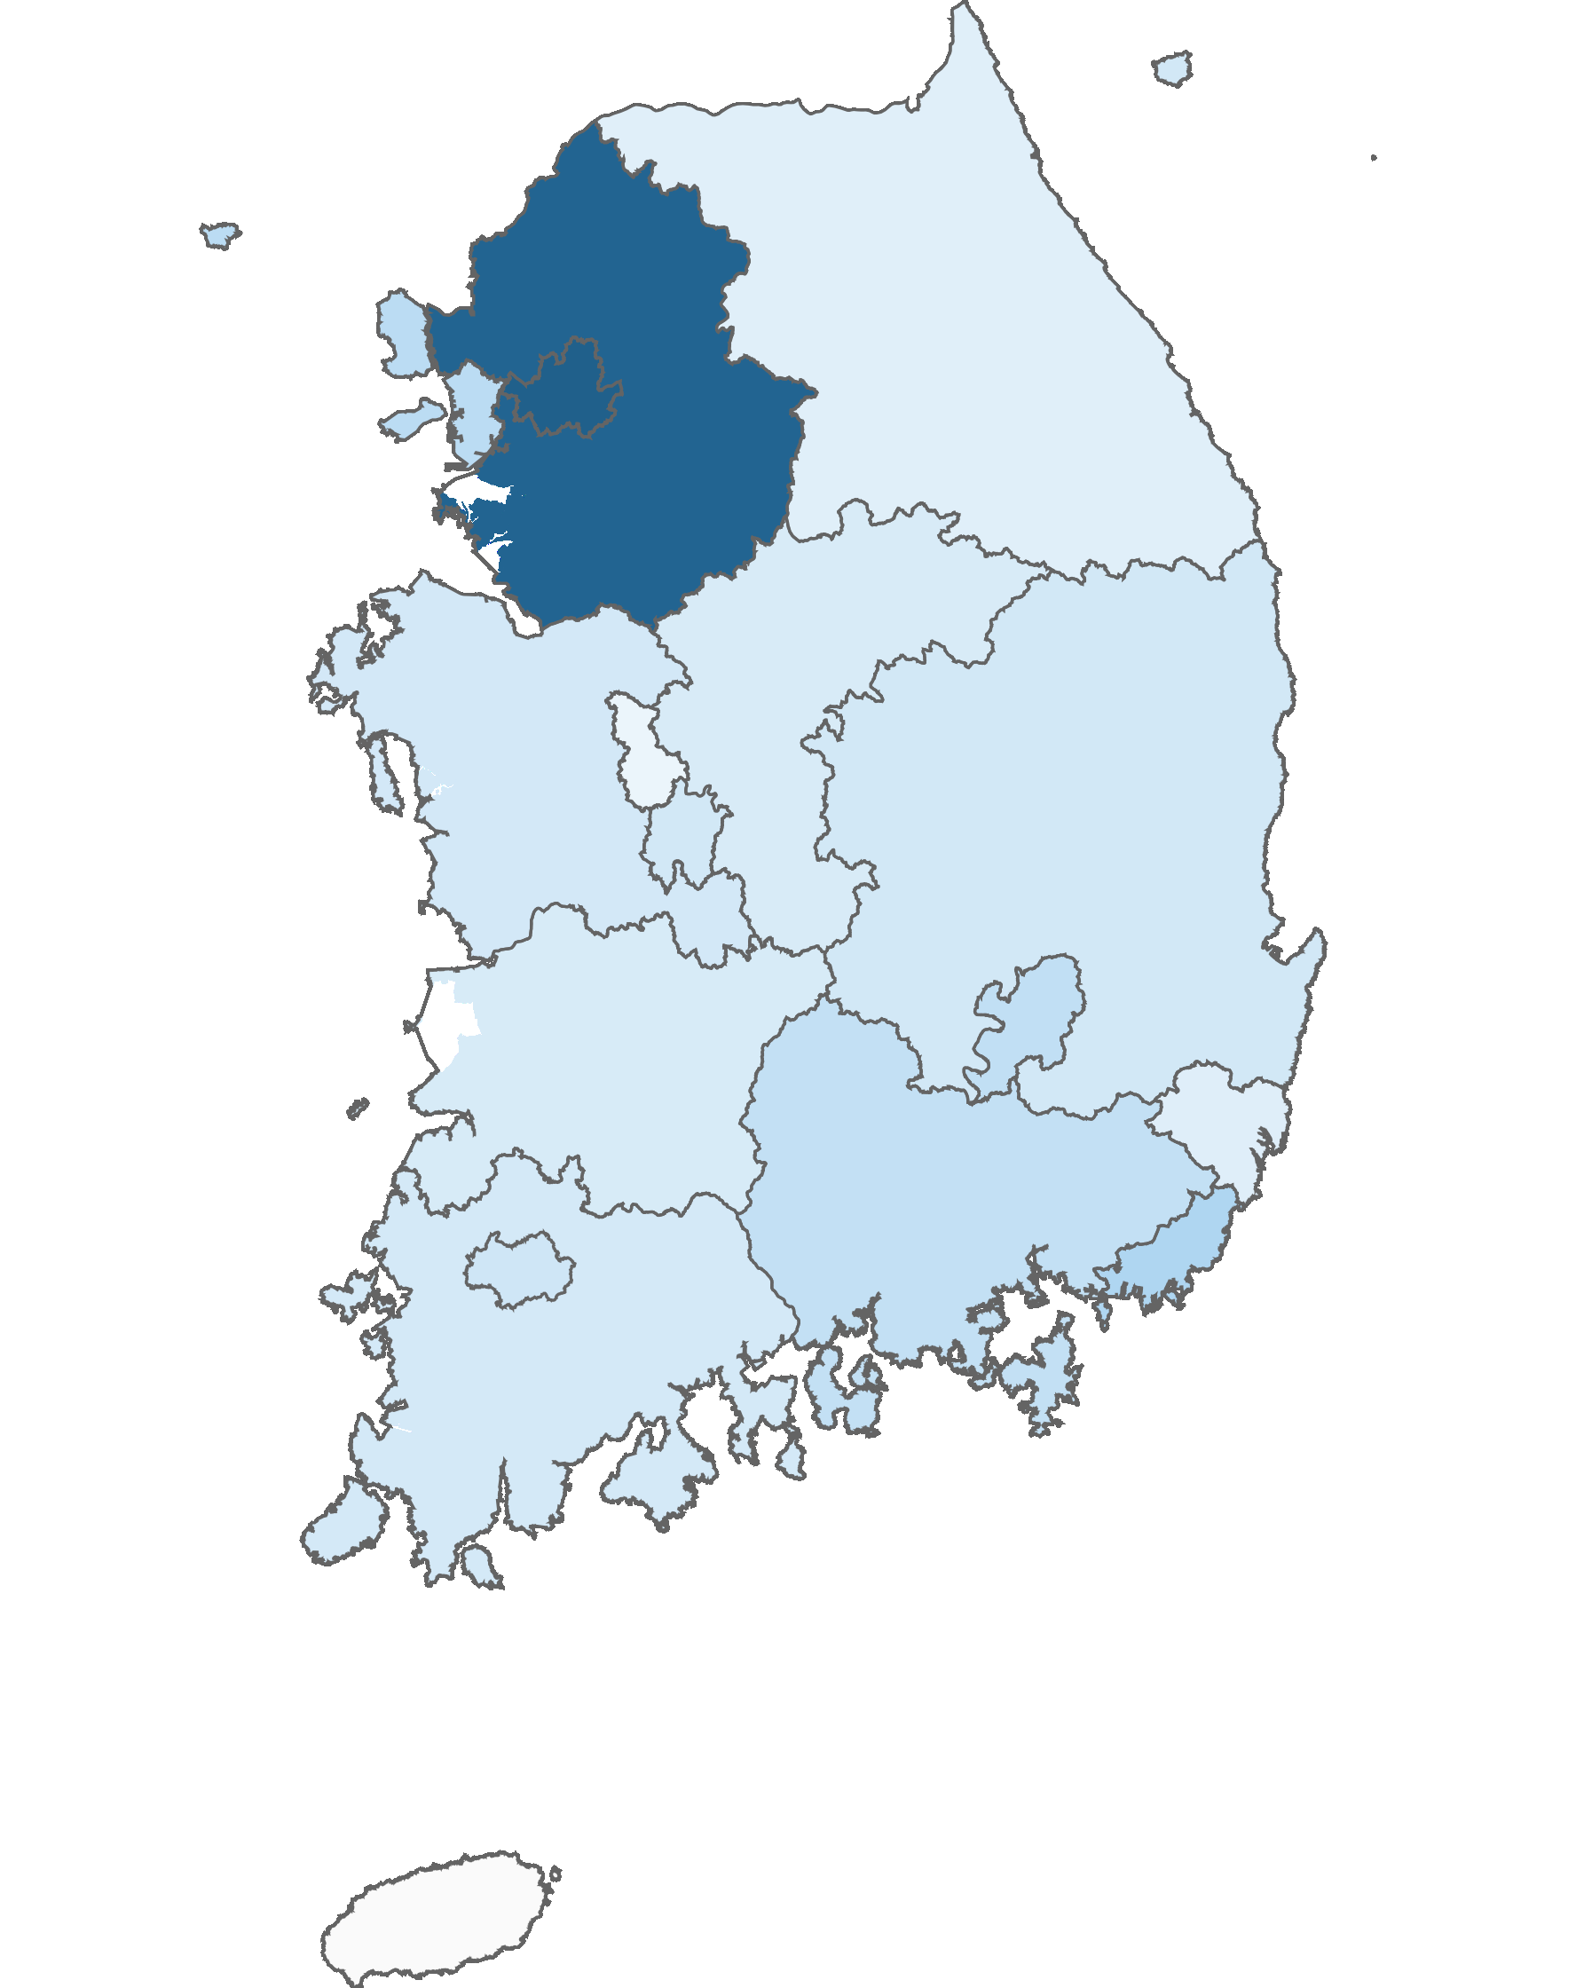
01. 제주특별자치도 전체 방문객 분석
2.1 시도 유입지별 방문객
2020년 10월 : 3,866,431명
(단위:명)
순위 | 시도명 | 2019년 10월 |  | 2020년 10월 |  | 인구차이 | 증감률
 |  | 인구(명) | 비율(%) | 인구(명) | 비율(%)
1위 | 서울특별시 | 976,931 | 23 | 1,024,463 | 26.5 | 47,532 | 4.9
2위 | 경기도 | 1,052,831 | 24.8 | 996,518 | 25.8 | -56,313 | -5.3
3위 | 부산광역시 | 256,146 | 6 | 265,659 | 6.9 | 9,513 | 3.7
4위 | 인천광역시 | 251,472 | 5.9 | 217,663 | 5.6 | -33,809 | -13.4
5위 | 대구광역시 | 193,812 | 4.6 | 192,604 | 5 | -1,208 | -0.6
6위 | 경상남도 | 250,950 | 5.9 | 185,249 | 4.8 | -65,701 | -26.2
7위 | 광주광역시 | 160,116 | 3.8 | 135,435 | 3.5 | -24,681 | -15.4
8위 | 경상북도 | 157,834 | 3.7 | 124,339 | 3.2 | -33,495 | -21.2
9위 | 대전광역시 | 133,400 | 3.1 | 123,781 | 3.2 | -9,619 | -7.2
10위 | 충청남도 | 170,180 | 4 | 120,661 | 3.1 | -49,519 | -29.1
11위 | 전라남도 | 155,112 | 3.7 | 115,049 | 3 | -40,063 | -25.8
12위 | 전라북도 | 147,629 | 3.5 | 104,015 | 2.7 | -43,614 | -29.5
13위 | 충청북도 | 122,587 | 2.9 | 98,770 | 2.6 | -23,817 | -19.4
14위 | 울산광역시 | 89,561 | 2.1 | 72,702 | 1.9 | -16,859 | -18.8
15위 | 강원도 | 100,779 | 2.4 | 65,708 | 1.7 | -35,071 | -34.8
16위 | 세종특별자치시 | 25,657 | 0.6 | 23,816 | 0.6 | -1,841 | -7.2
총인구 |  | 4,244,997 | 100 | 3,866,432 | 100 | -378,565 | -8.9
높음
낮음
※ 시도별 방문객 (등간격 분류)

Slide 9
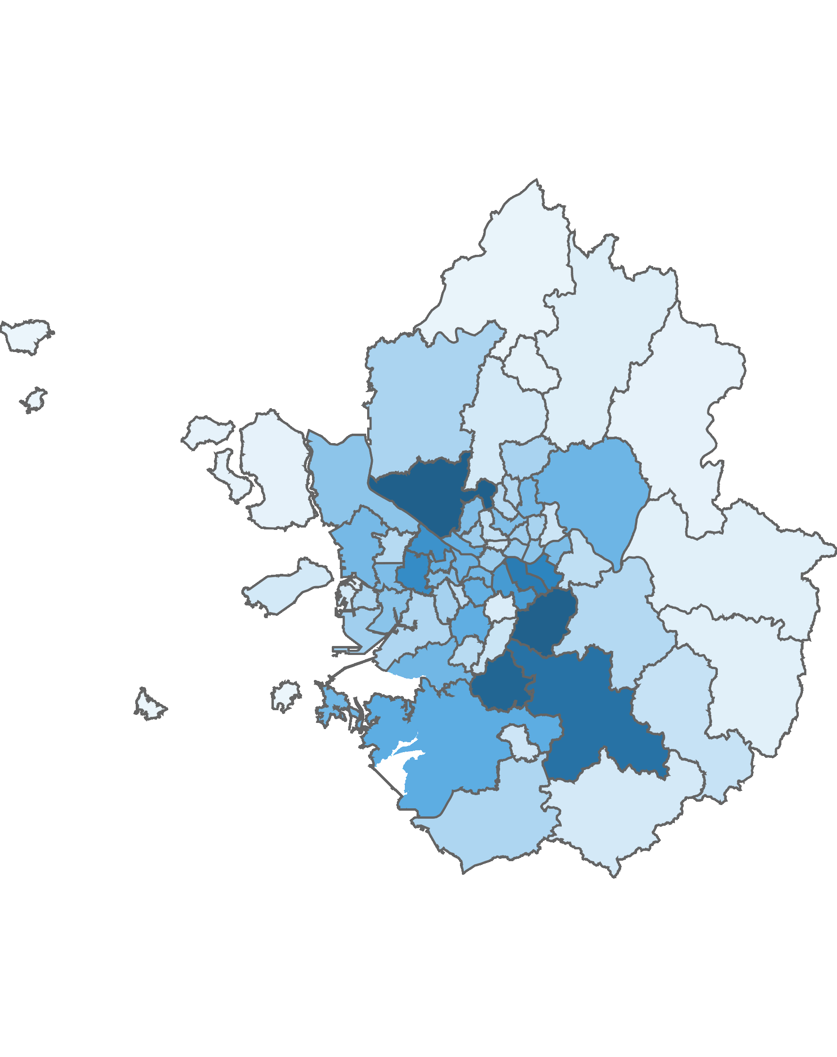
01. 제주특별자치도 전체 방문객 분석
2.2 시군 유입지별 방문객
2020년 10월 : 3,866,427명
(단위:명)
2019년 10월 |  |  |  |  | 2020년 10월
순위 | 시도 명 | 시군 명 | 인구(명) | 비율(%) | 순위 | 시도 명 | 시군 명 | 인구(명) | 비율(%)
1위 | 경기도 | 수원시 | 104,675 | 2.5 | 1위 | 경기도 | 고양시 | 101,747 | 2.6
2위 | 경기도 | 고양시 | 96,418 | 2.3 | 2위 | 경기도 | 성남시 | 101,487 | 2.6
3위 | 경상남도 | 창원시 | 94,575 | 2.2 | 3위 | 경기도 | 수원시 | 97,793 | 2.5
4위 | 경기도 | 성남시 | 91,061 | 2.1 | 4위 | 경기도 | 용인시 | 89,682 | 2.3
5위 | 경기도 | 용인시 | 85,402 | 2 | 5위 | 서울특별시 | 강남구 | 82,723 | 2.1
6위 | 경기도 | 부천시 | 76,133 | 1.8 | 6위 | 서울특별시 | 송파구 | 76,996 | 2
7위 | 서울특별시 | 송파구 | 73,662 | 1.7 | 7위 | 경기도 | 부천시 | 72,168 | 1.9
8위 | 충청북도 | 청주시 | 71,858 | 1.7 | 8위 | 서울특별시 | 강서구 | 68,198 | 1.8
9위 | 서울특별시 | 강남구 | 68,570 | 1.6 | 9위 | 충청북도 | 청주시 | 67,330 | 1.7
10위 | 충청남도 | 천안시 | 66,546 | 1.6 | 10위 | 경상남도 | 창원시 | 66,442 | 1.7
11위 | 서울특별시 | 강서구 | 61,564 | 1.5 | 11위 | 서울특별시 | 서초구 | 62,739 | 1.6
12위 | 전라북도 | 전주시 | 60,738 | 1.4 | 12위 | 경기도 | 화성시 | 51,016 | 1.3
13위 | 경기도 | 화성시 | 60,204 | 1.4 | 13위 | 충청남도 | 천안시 | 50,595 | 1.3
14위 | 서울특별시 | 서초구 | 55,413 | 1.3 | 14위 | 경기도 | 안양시 | 49,935 | 1.3
15위 | 경기도 | 안양시 | 52,885 | 1.2 | 15위 | 서울특별시 | 관악구 | 48,962 | 1.3
기타 |  |  | 3,125,293 | 73.6 | 기타 |  |  | 2,778,614 | 71.9
총인구 |  |  | 4,244,997 | 100 | 총인구 |  |  | 3,866,427 | 100
수도권 단위 방문객
높음
낮음
※ 수도권 시군구별 방문객 (등간격 분류)

Slide 10
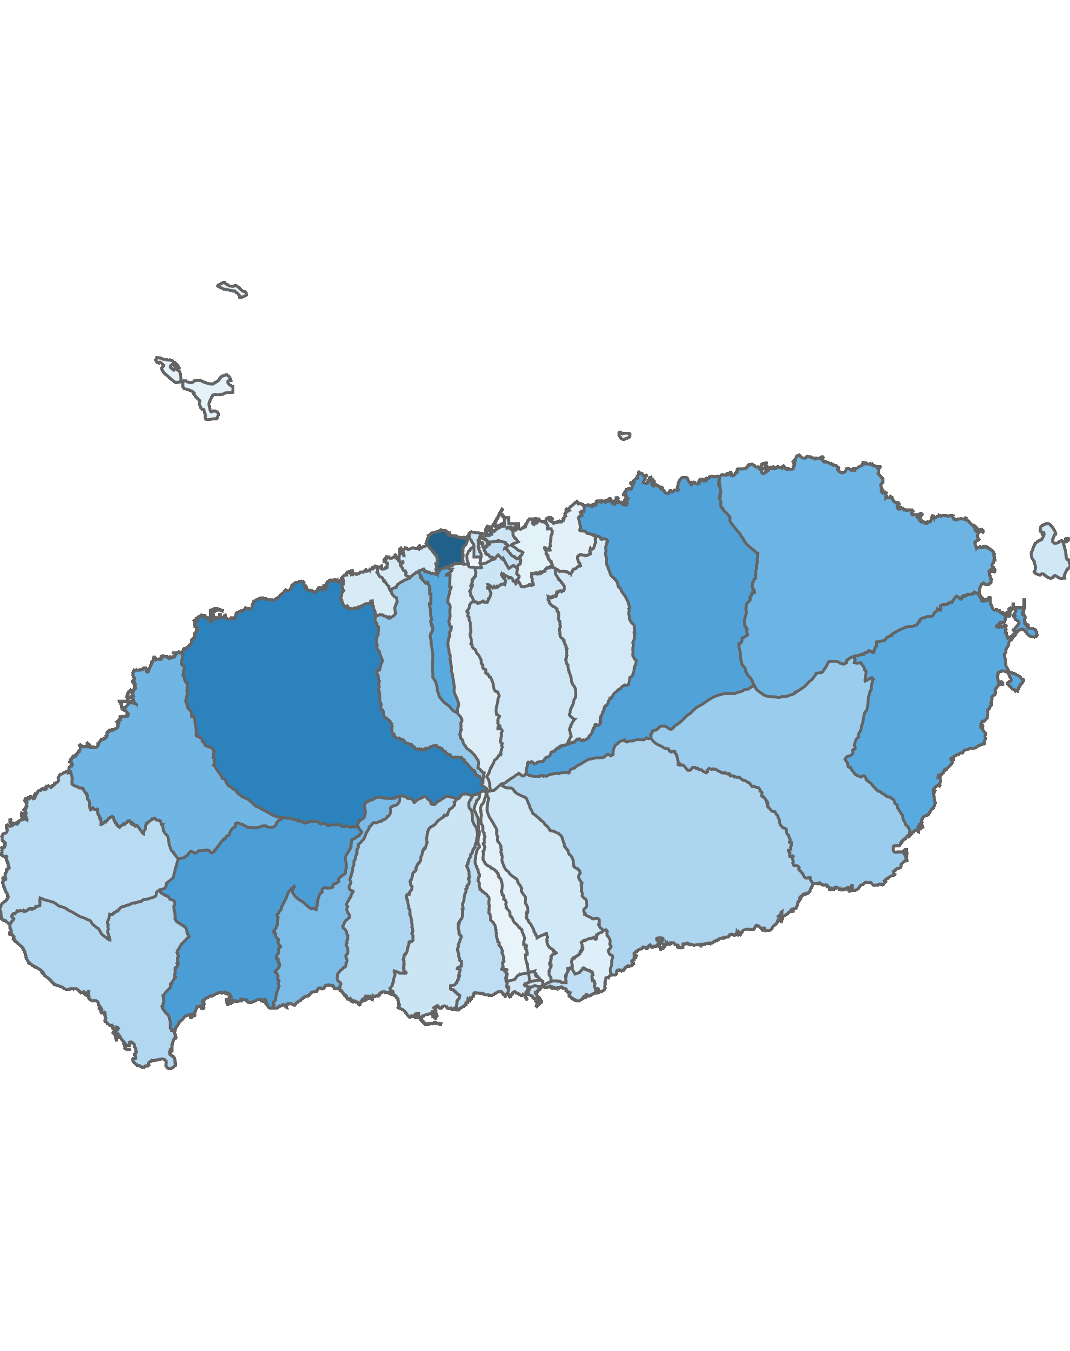
01. 제주특별자치도 전체 방문객 분석
3.1 행정동 단위 방문객 – 상위 15위
2020년 10월
(단위:명)
순위 | 시군명 | 행정동명 | 2019년 10월 |  | 2020년 10월 |  | 증감률
 |  |  | 인구(명) | 비율(%) | 인구(명) | 비율(%)
1위 | 제주시 | 용담2동 | 1,342,792 | 11 | 1,188,027 | 10.4 | -11.5
2위 | 제주시 | 애월읍 | 820,861 | 6.7 | 921,737 | 8 | 12.3
3위 | 서귀포시 | 안덕면 | 722,140 | 5.9 | 712,075 | 6.2 | -1.4
4위 | 제주시 | 조천읍 | 804,408 | 6.6 | 681,011 | 5.9 | -15.3
5위 | 서귀포시 | 성산읍 | 766,874 | 6.3 | 624,294 | 5.4 | -18.6
6위 | 제주시 | 연동 | 610,651 | 5 | 623,211 | 5.4 | 2.1
7위 | 제주시 | 구좌읍 | 568,138 | 4.7 | 547,203 | 4.8 | -3.7
8위 | 제주시 | 한림읍 | 499,353 | 4.1 | 532,551 | 4.6 | 6.6
9위 | 서귀포시 | 예래동 | 500,978 | 4.1 | 496,544 | 4.3 | -0.9
10위 | 제주시 | 노형동 | 417,402 | 3.4 | 401,631 | 3.5 | -3.8
11위 | 서귀포시 | 표선면 | 481,482 | 3.9 | 381,665 | 3.3 | -20.7
12위 | 서귀포시 | 남원읍 | 325,406 | 2.7 | 314,590 | 2.7 | -3.3
13위 | 서귀포시 | 중문동 | 400,400 | 3.3 | 297,539 | 2.6 | -25.7
14위 | 서귀포시 | 대정읍 | 271,429 | 2.2 | 290,768 | 2.5 | 7.1
15위 | 제주시 | 한경면 | 250,756 | 2.1 | 251,780 | 2.2 | 0.4
기타 |  |  | 3,409,638 | 28 | 3,208,155 | 28 | -5.9
총인구 |  |  | 12,192,708 | 100 | 11,472,781 | 100 | -5.9
2020년 10월 기준 행정동 단위 방문객
높음
낮음
※ 행정동 방문객 (등간격 분류)

Slide 11
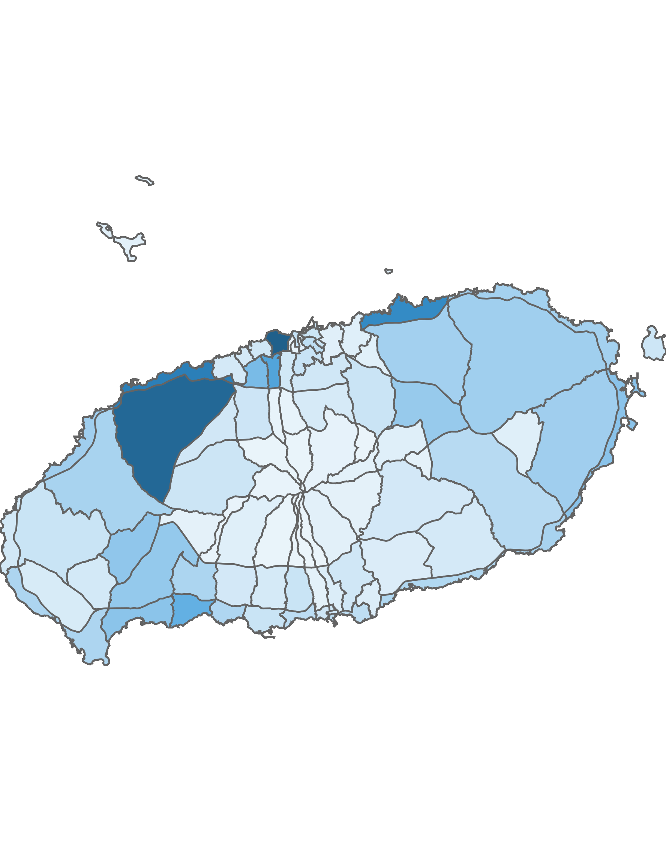
01. 제주특별자치도 전체 방문객 분석
3.2 블록 단위 방문객 – 상위 15위
2020년 10월
(단위:명)
순위 | 시군명 | 행정동명 |  | 2019년 10월 |  | 2020년 10월 |  | 증감률
 |  |  |  | 인구(명) | 비율(%) | 인구(명) | 비율(%)
1위 | 제주시 | 용담2동 | 용담2 | 1,342,792 | 7.6 | 1,188,027 | 7 | -11.5
2위 | 제주시 | 애월읍 | 애월중산간(저) | 878,101 | 4.9 | 1,127,491 | 6.6 | 28.4
3위 | 제주시 | 애월읍 | 애월해안 | 793,013 | 4.5 | 939,825 | 5.5 | 18.5
4위 | 제주시 | 조천읍 | 조천해안 | 688,428 | 3.9 | 846,987 | 5 | 23
5위 | 제주시 | 연동 | 연동 | 707,391 | 4 | 657,736 | 3.9 | -7
6위 | 서귀포시 | 예래동 | 예래해안 | 438,356 | 2.5 | 568,102 | 3.3 | 29.6
7위 | 제주시 | 노형동 | 노형 | 527,765 | 3 | 488,704 | 2.9 | -7.4
8위 | 서귀포시 | 성산읍 | 성산해안 | 480,861 | 2.7 | 427,950 | 2.5 | -11
9위 | 서귀포시 | 안덕면 | 안덕해안 | 376,631 | 2.1 | 423,892 | 2.5 | 12.5
10위 | 서귀포시 | 안덕면 | 서광 | 457,154 | 2.6 | 406,098 | 2.4 | -11.2
11위 | 서귀포시 | 안덕면 | 안덕중산간 | 420,587 | 2.4 | 391,848 | 2.3 | -6.8
12위 | 제주시 | 조천읍 | 교래 | 631,847 | 3.6 | 379,431 | 2.2 | -39.9
13위 | 서귀포시 | 성산읍 | 성산중산간 | 444,029 | 2.5 | 348,121 | 2 | -21.6
14위 | 제주시 | 한림읍 | 한림해안 | 347,576 | 2 | 348,073 | 2 | 0.1
15위 | 제주시 | 구좌읍 | 구좌중산간 | 389,312 | 2.2 | 347,318 | 2 | -10.8
기타 |  |  |  | 8,822,648 | 49.7 | 8,181,717 | 47.9 | -7.3
총인구 |  |  |  | 17,746,491 | 100 | 17,071,320 | 100 | -3.8
2020년 10월 기준 블록 단위 방문객
높음
낮음

Slide 12
01. 제주특별자치도 전체 방문객 분석
4.1 월별 외국인 방문객 추이
외국인 전체 방문객
(단위:명)
인구(명) | 01월 | 02월 | 03월 | 04월 | 05월 | 06월 | 07월 | 08월 | 09월 | 10월 | 11월 | 12월 | 총합계
2019년 | 204,069 | 222,068 | 235,392 | 294,603 | 300,829 | 320,222 | 330,675 | 454,906 | 343,575 | 395,485 | 308,692 | 188,794 | 3,599,310
2020년 | 157,588 | 47,787 | 10,887 | 9,120 | 9,565 | 9,468 | 11,971 | 18,674 | 13,071 | 8,970
인구차이 | -46,481 | -174,281 | -224,505 | -285,483 | -291,264 | -310,754 | -318,704 | -436,232 | -330,504 | -386,515
증감률 | -22.8% | -78.5% | -95.4% | -96.9% | -96.8% | -97% | -96.4% | -95.9% | -96.2% | -97.7%

Slide 13
01. 제주특별자치도 전체 방문객 분석
4.2 국적별 외국인 방문객 – 상위 15위
2020년 10월 : 8,970명
(단위:명)
2019년 10월 |  |  |  | 2020년 10월
순위 | 국적명 | 인구수 | 점유율 | 순위 | 국적명 | 인구수 | 점유율
1위 | 중국 | 273,513 | 69.2 | 1위 | 중국 | 3,800 | 42.4
2위 | 일본 | 28,823 | 7.3 | 2위 | 미국 | 1,535 | 17.1
3위 | 대만 | 19,271 | 4.9 | 3위 | 필리핀 | 1,022 | 11.4
4위 | 말레이시아 | 17,201 | 4.3 | 4위 | 인도네시아 | 545 | 6.1
5위 | 홍콩 | 11,073 | 2.8 | 5위 | 캐나다 | 350 | 3.9
6위 | 베트남 | 6,632 | 1.7 | 6위 | 러시아 | 299 | 3.3
7위 | 미국 | 6,426 | 1.6 | 7위 | 네덜란드 | 295 | 3.3
8위 | 타이 | 5,333 | 1.3 | 8위 | 미얀마 | 268 | 3
9위 | 인도네시아 | 4,762 | 1.2 | 9위 | 인도 | 164 | 1.8
10위 | 필리핀 | 4,468 | 1.1 | 10위 | 일본 | 94 | 1
11위 | 싱가포르 | 2,251 | 0.6 | 11위 | 베트남 | 93 | 1
12위 | 네덜란드 | 1,864 | 0.5 | 12위 | 우크라이나 | 82 | 0.9
13위 | 캐나다 | 1,650 | 0.4 | 13위 | 프랑스 | 60 | 0.7
14위 | 미얀마 | 1,201 | 0.3 | 14위 | 캄보디아 | 47 | 0.5
15위 | 프랑스 | 1,189 | 0.3 | 15위 | 말레이시아 | 42 | 0.5
기타 |  | 9,828 | 2.5 | 기타 |  | 274 | 3.1
총인구 |  | 395,485 | 100 | 총인구 |  | 8,970 | 100

Slide 14
Chapter. 02
제주시 방문객 분석

Slide 15
02. 제주시 방문객 분석
1.1 월별 방문객 추이
내국인 전체 방문객
(단위:명)
인구(명) | 01월 | 02월 | 03월 | 04월 | 05월 | 06월 | 07월 | 08월 | 09월 | 10월 | 11월 | 12월 | 총합계
2019년 | 2,870,107 | 2,729,534 | 2,669,835 | 3,103,604 | 3,274,013 | 2,915,091 | 3,008,482 | 3,995,517 | 2,832,431 | 3,494,858 | 3,077,861 | 3,012,688 | 36,984,021
2020년 | 3,261,544 | 1,660,312 | 1,382,987 | 1,383,655 | 2,265,519 | 2,331,193 | 2,901,400 | 4,016,624 | 2,187,496 | 3,245,353
인구차이 | 391,437 | -1,069,222 | -1,286,848 | -1,719,949 | -1,008,494 | -583,898 | -107,082 | 21,107 | -644,935 | -249,505
증감률 | 13.6% | -39.2% | -48.2% | -55.4% | -30.8% | -20% | -3.6% | 0.5% | -22.8% | -7.1%

Slide 16
02. 제주시 방문객 분석
1.2 성·연령대별 방문객
2020년 10월 : 3,245,353명
(단위:명)
남자 | 10대 |  | 20대 |  | 30대 |  | 40대 |  | 50대 |  | 60대 |  | 70대 |  | 총 인구
 | 인구(명) | (%) | 인구(명) | (%) | 인구(명) | (%) | 인구(명) | (%) | 인구(명) | (%) | 인구(명) | (%) | 인구(명) | (%) | 인구(명) | (%)
2019년 | 293,802 | 17.5 | 244,833 | 14.6 | 348,487 | 20.7 | 335,426 | 20 | 271,678 | 16.2 | 132,733 | 7.9 | 53,522 | 3.2 | 1,680,481 | 100
2020년 | 172,163 | 10.7 | 281,925 | 17.6 | 396,661 | 24.7 | 318,930 | 19.9 | 270,086 | 16.8 | 128,816 | 8 | 37,001 | 2.3 | 1,605,582 | 100
인구차이 | -121,639 |  | 37,092 |  | 48,174 |  | -16,496 |  | -1,592 |  | -3,917 |  | -16,521 |  | -74,899
증감률 | -41.4% |  | 15.1% |  | 13.8% |  | -4.9% |  | -0.6% |  | -3% |  | -30.9% |  | -4.5%
여자 | 10대 |  | 20대 |  | 30대 |  | 40대 |  | 50대 |  | 60대 |  | 70대 |  | 총 인구
 | 인구(명) | (%) | 인구(명) | (%) | 인구(명) | (%) | 인구(명) | (%) | 인구(명) | (%) | 인구(명) | (%) | 인구(명) | (%) | 인구(명) | (%)
2019년 | 295,219 | 16.3 | 309,108 | 17 | 377,743 | 20.8 | 307,210 | 16.9 | 292,282 | 16.1 | 149,052 | 8.2 | 83,763 | 4.6 | 1,814,377 | 100
2020년 | 167,344 | 10.2 | 351,733 | 21.5 | 401,085 | 24.5 | 272,602 | 16.6 | 274,574 | 16.7 | 122,873 | 7.5 | 49,560 | 3 | 1,639,771 | 100
인구차이 | -127,875 |  | 42,625 |  | 23,342 |  | -34,608 |  | -17,708 |  | -26,179 |  | -34,203 |  | -174,606
증감률 | -43.3% |  | 13.8% |  | 6.2% |  | -11.3% |  | -6.1% |  | -17.6% |  | -40.8% |  | -9.6%

Slide 17
02. 제주시 방문객 분석
1.3 성별 및 연령대별 방문객
2020년 10월 : 3,245,353명
(단위:명)
구분 | 남자 |  | 여자 |  | 총 인구
 | 인구(명) | (%) | 인구(명) | (%) | 인구(명) | (%)
2019년 | 1,680,481 | 48.1 | 1,814,377 | 51.9 | 3,494,858 | 100
2020년 | 1,605,582 | 49.5 | 1,639,771 | 50.5 | 3,245,353 | 100
인구차이 | -74,899 |  | -174,606 |  | -249,505 | 0
증감률 | -4.5% |  | -9.6% |  | -7.1% | 0%
(단위:명)
구분 | 10대 |  | 20대 |  | 30대 |  | 40대 |  | 50대 |  | 60대 |  | 70대 |  | 총 인구
 | 인구(명) | (%) | 인구(명) | (%) | 인구(명) | (%) | 인구(명) | (%) | 인구(명) | (%) | 인구(명) | (%) | 인구(명) | (%) | 인구(명) | (%)
2019년 | 589,021 | 16.9 | 553,941 | 15.9 | 726,230 | 20.8 | 642,636 | 18.4 | 563,960 | 16.1 | 281,785 | 8.1 | 137,285 | 3.9 | 3,494,858 | 100
2020년 | 339,507 | 10.5 | 633,658 | 19.5 | 797,746 | 24.6 | 591,532 | 18.2 | 544,660 | 16.8 | 251,689 | 7.8 | 86,561 | 2.7 | 3,245,353 | 100
인구차이 | -249,514 |  | 79,717 |  | 71,516 |  | -51,104 |  | -19,300 |  | -30,096 |  | -50,724 |  | -249,505
증감률 | -42.4% |  | 14.4% |  | 9.8% |  | -8% |  | -3.4% |  | -10.7% |  | -36.9% |  | -7.1%

Slide 18

02. 제주시 방문객 분석
2.1 시도 유입지별 방문객
2020년 10월 : 3,245,353명
(단위:명)
순위 | 시도명 | 2019년 10월 |  | 2020년 10월 |  | 인구차이 | 증감률
 |  | 인구(명) | 비율(%) | 인구(명) | 비율(%)
1위 | 서울 | 785,306 | 22.5 | 849,768 | 26.2 | 64,462 | 8.2
2위 | 경기 | 865,240 | 24.8 | 830,327 | 25.6 | -34,913 | -4
3위 | 부산 | 212,539 | 6.1 | 222,336 | 6.9 | 9,797 | 4.6
4위 | 인천 | 208,140 | 6 | 184,100 | 5.7 | -24,040 | -11.5
5위 | 대구 | 162,155 | 4.6 | 164,984 | 5.1 | 2,829 | 1.7
6위 | 경남 | 206,514 | 5.9 | 156,026 | 4.8 | -50,488 | -24.4
7위 | 광주 | 136,038 | 3.9 | 116,423 | 3.6 | -19,615 | -14.4
8위 | 경북 | 129,607 | 3.7 | 105,592 | 3.3 | -24,015 | -18.5
9위 | 대전 | 109,065 | 3.1 | 104,222 | 3.2 | -4,843 | -4.4
10위 | 충남 | 140,783 | 4 | 102,560 | 3.2 | -38,223 | -27.2
11위 | 전남 | 134,161 | 3.8 | 100,477 | 3.1 | -33,684 | -25.1
12위 | 전북 | 124,155 | 3.6 | 88,824 | 2.7 | -35,331 | -28.5
13위 | 충북 | 103,422 | 3 | 84,712 | 2.6 | -18,710 | -18.1
14위 | 울산 | 74,526 | 2.1 | 60,512 | 1.9 | -14,014 | -18.8
15위 | 강원 | 82,169 | 2.4 | 54,867 | 1.7 | -27,302 | -33.2
16위 | 세종 | 21,038 | 0.6 | 19,623 | 0.6 | -1,415 | -6.7
총인구 |  | 3,494,858 | 100 | 3,245,353 | 100 | -249,505 | -7.1
높음
낮음
※ 시도별 방문객 (등간격 분류)

Slide 19

02. 제주시 방문객 분석
2.2 시군 유입지별 방문객
2020년 10월 : 3,245,353명
(단위:명)
2019년 10월 |  |  |  |  | 2020년 10월
순위 | 시도 명 | 시군 명 | 인구(명) | 비율(%) | 순위 | 시도 명 | 시군 명 | 인구(명) | 비율(%)
1위 | 경기 | 수원시 | 84,801 | 2.4 | 1위 | 경기 | 고양시 | 83,804 | 2.6
2위 | 경기 | 고양시 | 79,226 | 2.3 | 2위 | 경기 | 성남시 | 83,035 | 2.6
3위 | 경남 | 창원시 | 76,876 | 2.2 | 3위 | 경기 | 수원시 | 81,740 | 2.5
4위 | 경기 | 성남시 | 73,026 | 2.1 | 4위 | 경기 | 용인시 | 73,191 | 2.3
5위 | 경기 | 용인시 | 68,827 | 2 | 5위 | 서울 | 강남구 | 65,777 | 2
6위 | 경기 | 부천시 | 62,895 | 1.8 | 6위 | 서울 | 송파구 | 62,539 | 1.9
7위 | 충북 | 청주시 | 61,130 | 1.7 | 7위 | 경기 | 부천시 | 61,181 | 1.9
8위 | 서울 | 송파구 | 57,354 | 1.6 | 8위 | 서울 | 강서구 | 58,887 | 1.8
9위 | 충남 | 천안시 | 55,476 | 1.6 | 9위 | 충북 | 청주시 | 57,784 | 1.8
10위 | 서울 | 강남구 | 52,410 | 1.5 | 10위 | 경남 | 창원시 | 55,143 | 1.7
11위 | 서울 | 강서구 | 51,696 | 1.5 | 11위 | 서울 | 서초구 | 50,151 | 1.5
12위 | 전북 | 전주시 | 51,190 | 1.5 | 12위 | 충남 | 천안시 | 43,565 | 1.3
13위 | 경기 | 화성시 | 49,486 | 1.4 | 13위 | 경기 | 화성시 | 42,214 | 1.3
14위 | 경기 | 안양시 | 43,138 | 1.2 | 14위 | 경기 | 안양시 | 41,633 | 1.3
15위 | 경기 | 안산시 | 41,989 | 1.2 | 15위 | 서울 | 관악구 | 41,090 | 1.3
기타 |  |  | 2,585,338 | 74 | 기타 |  |  | 2,343,619 | 72.2
총인구 |  |  | 3,494,858 | 100 | 총인구 |  |  | 3,245,353 | 100
수도권 단위 방문객
높음
낮음
※ 수도권 시군구별 방문객 (등간격 분류)

Slide 20
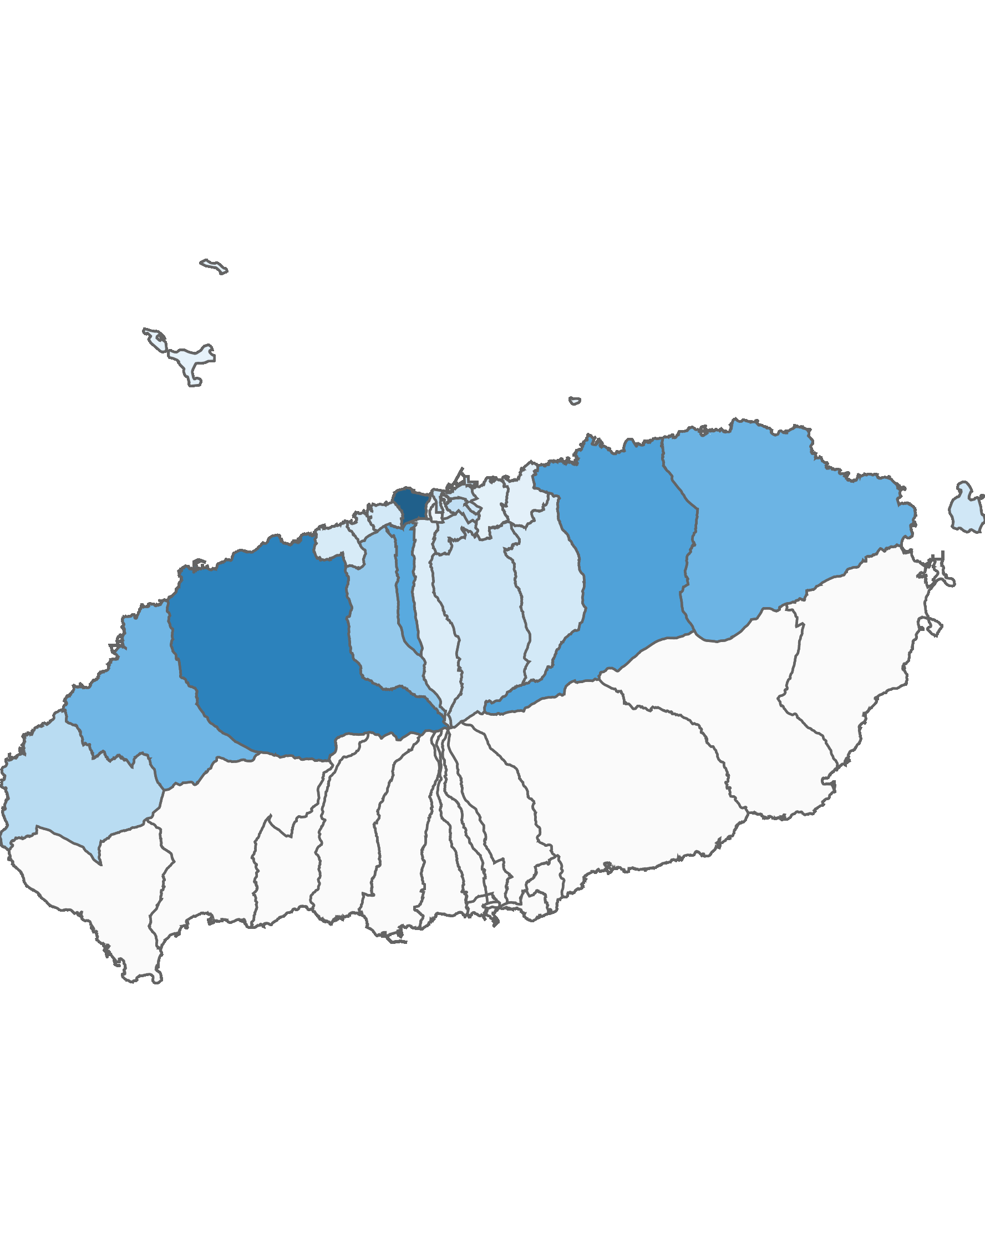
02. 제주시 방문객 분석
3.1 제주시 행정동별 방문객 – 전체 행정동
2020년 10월
(단위:명)
순위 | 시군명 | 행정동명 | 2019년 10월 |  | 2020년 10월 |  | 증감률
 |  |  | 인구(명) | 비율(%) | 인구(명) | 비율(%)
제주시 | 1위 | 용담2동 | 1,342,792 | 18.4 | 1,188,027 | 16.9 | -11.5
제주시 | 2위 | 애월읍 | 820,861 | 11.2 | 921,737 | 13.1 | 12.3
제주시 | 3위 | 조천읍 | 804,408 | 11 | 681,011 | 9.7 | -15.3
제주시 | 4위 | 연동 | 610,651 | 8.3 | 623,211 | 8.9 | 2.1
제주시 | 5위 | 구좌읍 | 568,138 | 7.8 | 547,203 | 7.8 | -3.7
제주시 | 6위 | 한림읍 | 499,353 | 6.8 | 532,551 | 7.6 | 6.6
제주시 | 7위 | 노형동 | 417,402 | 5.7 | 401,631 | 5.7 | -3.8
제주시 | 8위 | 한경면 | 250,756 | 3.4 | 251,780 | 3.6 | 0.4
제주시 | 9위 | 일도2동 | 233,803 | 3.2 | 216,167 | 3.1 | -7.5
제주시 | 10위 | 삼도2동 | 203,752 | 2.8 | 182,053 | 2.6 | -10.6
제주시 | 11위 | 이도2동 | 153,968 | 2.1 | 165,877 | 2.4 | 7.7
제주시 | 12위 | 아라동 | 143,412 | 2 | 154,509 | 2.2 | 7.7
제주시 | 13위 | 건입동 | 132,316 | 1.8 | 152,686 | 2.2 | 15.4
제주시 | 14위 | 우도면 | 153,436 | 2.1 | 142,183 | 2 | -7.3
제주시 | 15위 | 봉개동 | 196,680 | 2.7 | 130,755 | 1.9 | -33.5
제주시 | 16위 | 도두동 | 153,863 | 2.1 | 129,287 | 1.8 | -16
제주시 | 17위 | 이호동 | 112,826 | 1.5 | 109,969 | 1.6 | -2.5
제주시 | 18위 | 외도동 | 90,975 | 1.2 | 108,933 | 1.5 | 19.7
제주시 | 19위 | 오라동 | 93,094 | 1.3 | 86,106 | 1.2 | -7.5
제주시 | 20위 | 일도1동 | 29,131 | 0.4 | 60,195 | 0.9 | 106.6
제주시 | 21위 | 이도1동 | 125,573 | 1.7 | 58,811 | 0.8 | -53.2
제주시 | 22위 | 삼양동 | 35,908 | 0.5 | 56,700 | 0.8 | 57.9
제주시 | 23위 | 화북동 | 45,676 | 0.6 | 52,566 | 0.7 | 15.1
제주시 | 24위 | 추자면 | 45,802 | 0.6 | 42,357 | 0.6 | -7.5
제주시 | 25위 | 용담1동 | 25,350 | 0.3 | 20,242 | 0.3 | -20.1
제주시 | 26위 | 삼도1동 | 27,501 | 0.4 | 19,332 | 0.3 | -29.7
총인구 |  |  | 7,317,427 | 100 | 7,035,879 | 100 | -3.8
2020년 10월 기준 행정동 단위 방문객
높음
낮음
※ 행정동 방문객 (등간격 분류)

Slide 21
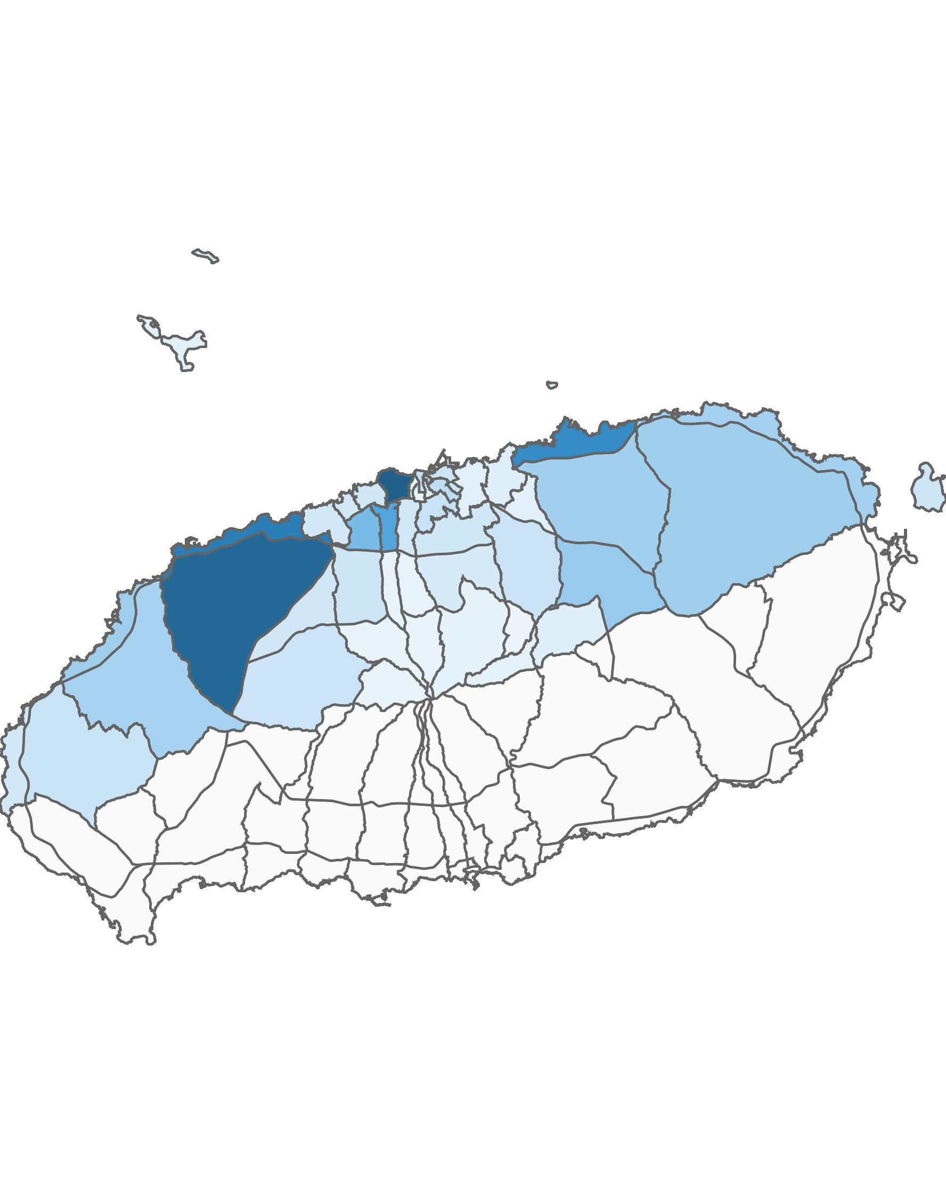
02. 제주시 방문객 분석
3.2 제주시 블록 단위 방문객 – 상위 15위
2020년 10월 : 7,876,227명
(단위:명)
순위 | 순위 | 블록명 | 2019년 10월 |  | 2020년 10월 |  | 증감률
 |  |  | 인구(명) | 비율(%) | 인구(명) | 비율(%)
제주시 | 1위 | 용담2 | 1,342,792 | 17 | 1,188,027 | 15.1 | -11.5
 | 2위 | 애월중산간(저) | 878,101 | 11.1 | 1,127,491 | 14.3 | 28.4
 | 3위 | 애월해안 | 793,013 | 10.1 | 939,825 | 11.9 | 18.5
 | 4위 | 조천해안 | 688,428 | 8.7 | 846,987 | 10.8 | 23
 | 5위 | 연동 | 707,391 | 9 | 657,736 | 8.4 | -7
 | 6위 | 노형 | 527,765 | 6.7 | 488,704 | 6.2 | -7.4
 | 7위 | 교래 | 631,847 | 8 | 379,431 | 4.8 | -39.9
 | 8위 | 한림해안 | 347,576 | 4.4 | 348,073 | 4.4 | 0.1
 | 9위 | 구좌중산간 | 389,312 | 4.9 | 347,318 | 4.4 | -10.8
 | 10위 | 조천중산간 | 411,395 | 5.2 | 335,842 | 4.3 | -18.4
 | 11위 | 구좌해안 | 292,928 | 3.7 | 334,306 | 4.2 | 14.1
 | 12위 | 한림중산간 | 277,520 | 3.5 | 318,390 | 4 | 14.7
 | 13위 | 일도2 | 233,803 | 3 | 216,167 | 2.7 | -7.5
 | 14위 | 삼도2 | 203,752 | 2.6 | 182,053 | 2.3 | -10.6
 | 15위 | 이도2 | 153,968 | 2 | 165,877 | 2.1 | 7.7
상위 15위 전체 인구 |  |  | 7,879,591 | 100 | 7,876,227 | 100 | 0
2020년 10월 기준 블록 단위 방문객
높음
낮음
※ 블록 방문객 (등간격 분류)

Slide 22
02. 제주시 방문객 분석
4.1 월별 외국인 방문객 추이
외국인 전체 방문객
(단위:명)
인구(명) | 01월 | 02월 | 03월 | 04월 | 05월 | 06월 | 07월 | 08월 | 09월 | 10월 | 11월 | 12월 | 총합계
2019년 | 131,640 | 141,818 | 155,090 | 197,091 | 194,302 | 193,309 | 222,786 | 302,390 | 243,330 | 280,822 | 218,192 | 121,062 | 2,401,832
2020년 | 100,217 | 30,983 | 6,669 | 5,777 | 5,760 | 5,618 | 7,721 | 11,767 | 8,704 | 4,520
인구차이 | -31,423 | -110,835 | -148,421 | -191,314 | -188,542 | -187,691 | -215,065 | -290,623 | -234,626 | -276,302
증감률 | -23.9% | -78.2% | -95.7% | -97.1% | -97% | -97.1% | -96.5% | -96.1% | -96.4% | -98.4%

Slide 23
02. 제주시 방문객 분석
4.2 국적별 외국인 방문객 – 상위 15위
2020년 10월: 4,520명
(단위:명)
2019년 10월 |  |  |  | 2020년 10월
순위 | 국적명 | 인구수 | 점유율 | 순위 | 국적명 | 인구수 | 점유율
1위 | 중국 | 193,769 | 69 | 1위 | 중국 | 2,398 | 53.1
2위 | 일본 | 22,959 | 8.2 | 2위 | 미국 | 488 | 10.8
3위 | 대만 | 16,421 | 5.8 | 3위 | 인도네시아 | 331 | 7.3
4위 | 말레이시아 | 11,166 | 4 | 4위 | 필리핀 | 300 | 6.6
5위 | 홍콩 | 7,577 | 2.7 | 5위 | 미얀마 | 236 | 5.2
6위 | 베트남 | 4,992 | 1.8 | 6위 | 네덜란드 | 200 | 4.4
7위 | 미국 | 3,867 | 1.4 | 7위 | 캐나다 | 109 | 2.4
8위 | 인도네시아 | 3,671 | 1.3 | 8위 | 인도 | 70 | 1.5
9위 | 타이 | 3,280 | 1.2 | 9위 | 일본 | 61 | 1.3
10위 | 필리핀 | 2,177 | 0.8 | 10위 | 베트남 | 60 | 1.3
11위 | 네덜란드 | 1,397 | 0.5 | 11위 | 캄보디아 | 47 | 1
12위 | 싱가포르 | 1,337 | 0.5 | 12위 | 우크라이나 | 41 | 0.9
13위 | 미얀마 | 1,107 | 0.4 | 13위 | 러시아 | 29 | 0.6
14위 | 캐나다 | 858 | 0.3 | 14위 | 말레이시아 | 22 | 0.5
15위 | 호주 | 638 | 0.2 | 15위 | 타이 | 20 | 0.4
기타 |  | 5,606 | 2 | 기타 |  | 108 | 2.4
총 인구 |  | 280,822 | 100 | 총 인구 |  | 4,520 | 100

Slide 24
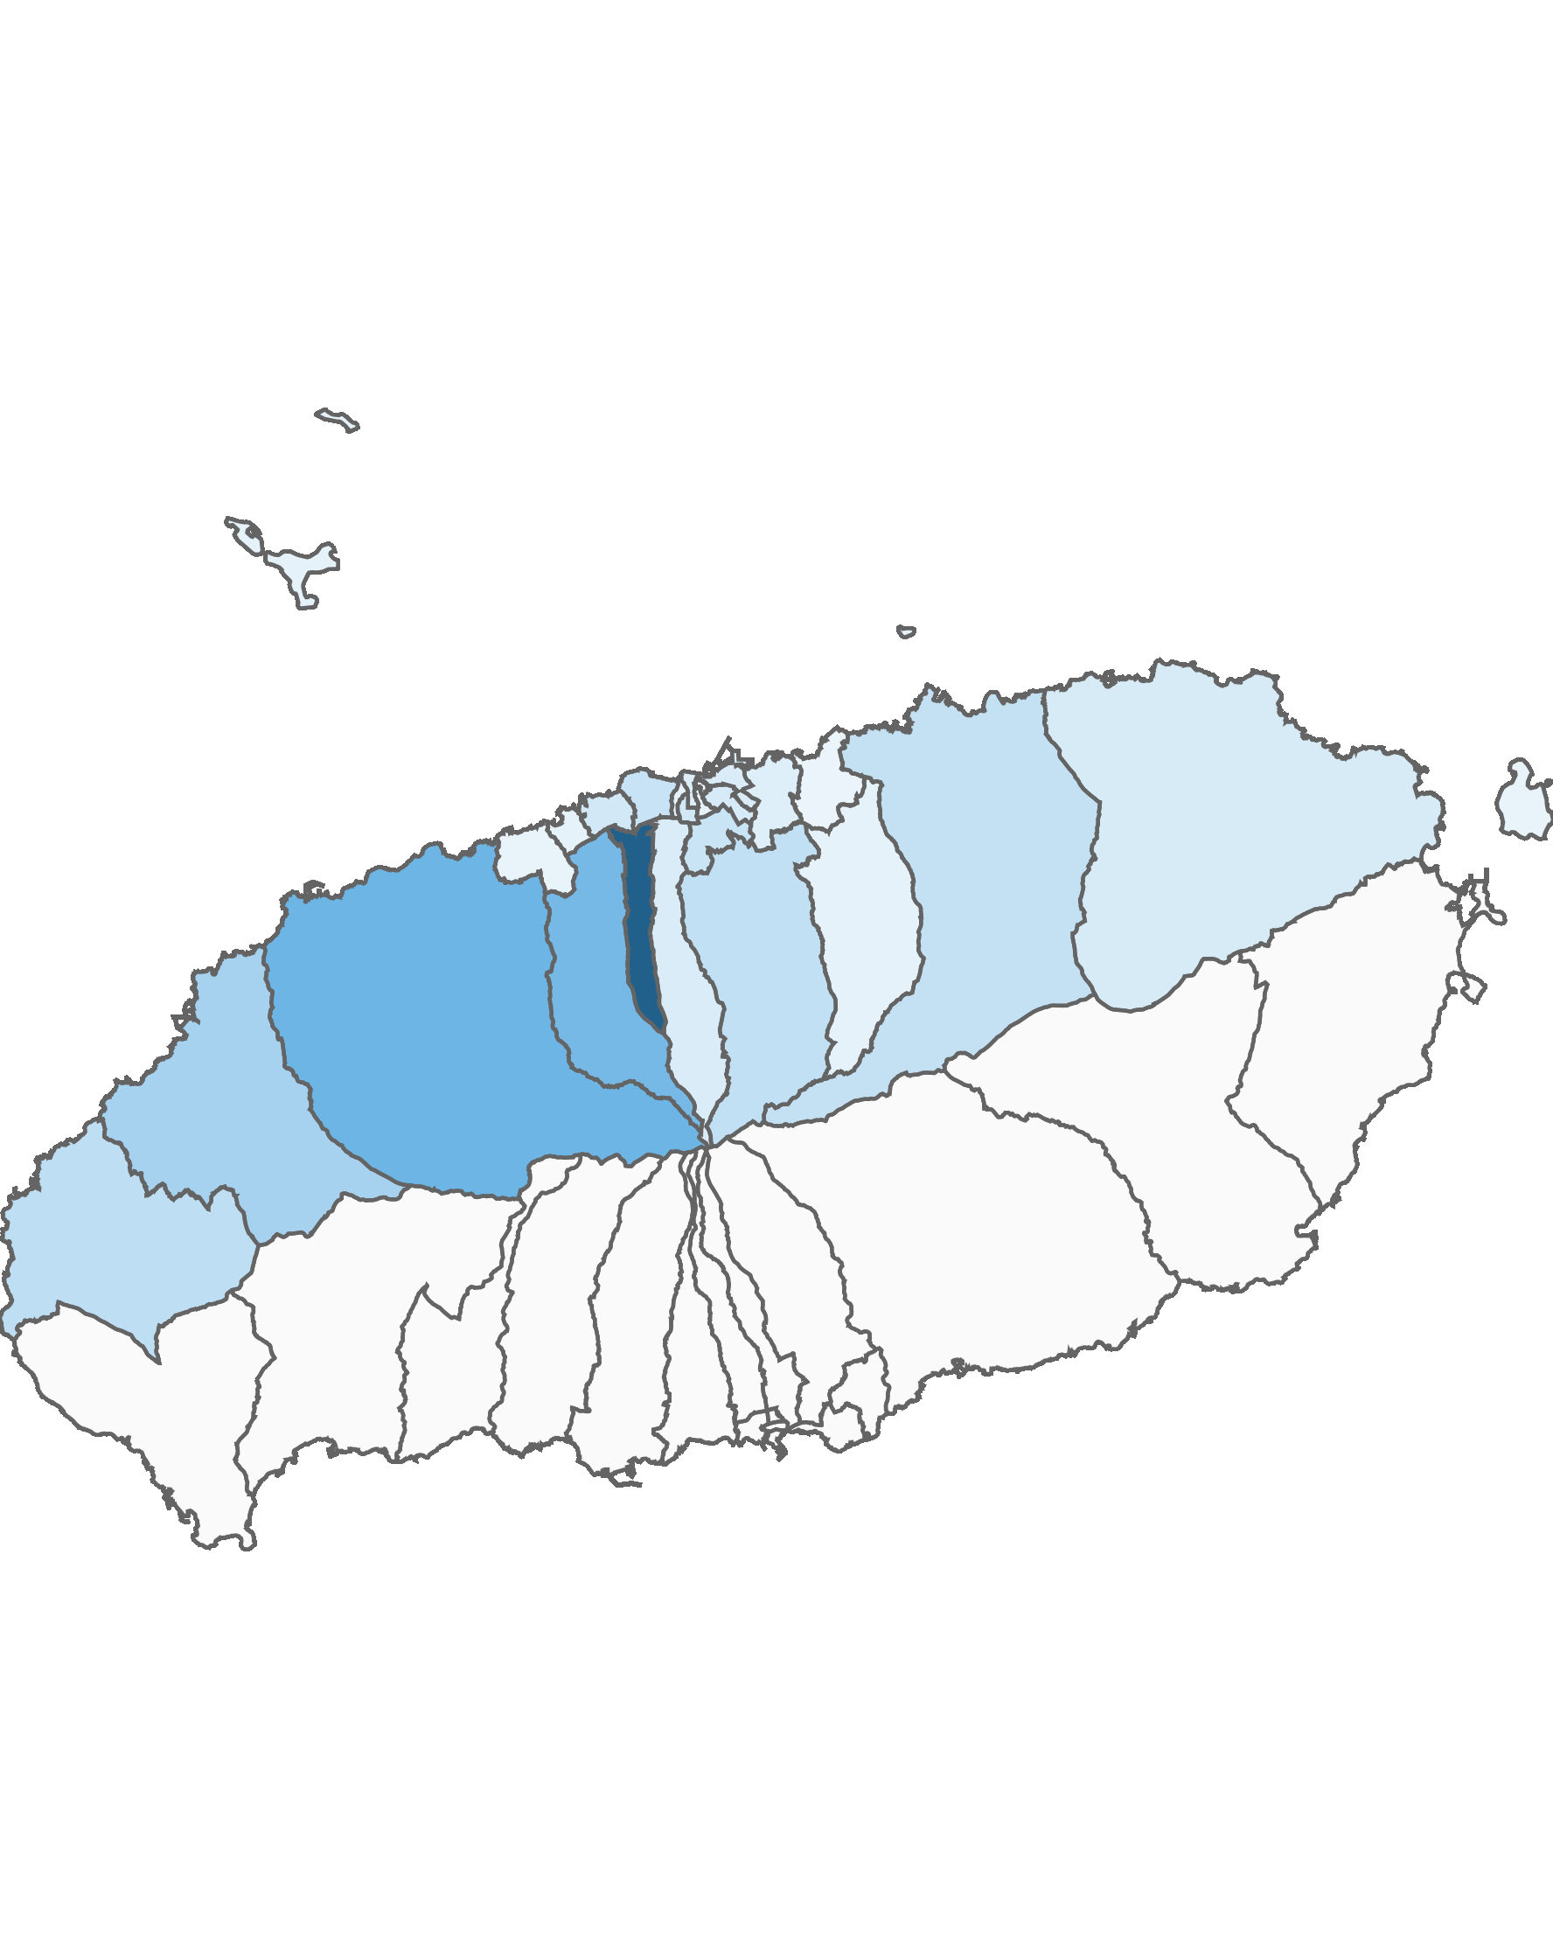
02. 제주시 방문객 분석
4.3 제주시 행정동별 외국인 방문객 – 전체 행정동
2020년 10월 : 4,520명
(단위:명)
순위 | 시군명 | 행정동명 | 2019년 10월 |  | 2020년 10월 |  | 증감률
 |  |  | 인구(명) | 비율(%) | 인구(명) | 비율(%)
제주시 | 1위 | 연동 | 86,044 | 30.6 | 1,094 | 24.2 | -98.7
제주시 | 2위 | 애월읍 | 25,702 | 9.2 | 502 | 11.1 | -98
제주시 | 3위 | 노형동 | 39,022 | 13.9 | 475 | 10.5 | -98.8
제주시 | 4위 | 한림읍 | 12,352 | 4.4 | 312 | 6.9 | -97.5
제주시 | 5위 | 한경면 | 4,435 | 1.6 | 219 | 4.8 | -95.1
제주시 | 6위 | 아라동 | 3,899 | 1.4 | 203 | 4.5 | -94.8
제주시 | 7위 | 조천읍 | 11,767 | 4.2 | 191 | 4.2 | -98.4
제주시 | 8위 | 용담2동 | 12,000 | 4.3 | 175 | 3.9 | -98.5
제주시 | 9위 | 이도2동 | 10,725 | 3.8 | 170 | 3.8 | -98.4
제주시 | 10위 | 삼도1동 | 8,227 | 2.9 | 137 | 3 | -98.3
제주시 | 11위 | 도두동 | 8,745 | 3.1 | 133 | 2.9 | -98.5
제주시 | 12위 | 일도2동 | 6,069 | 2.2 | 112 | 2.5 | -98.2
제주시 | 13위 | 구좌읍 | 6,166 | 2.2 | 109 | 2.4 | -98.2
제주시 | 14위 | 오라동 | 7,586 | 2.7 | 98 | 2.2 | -98.7
제주시 | 15위 | 건입동 | 5,114 | 1.8 | 95 | 2.1 | -98.1
제주시 | 16위 | 삼도2동 | 6,114 | 2.2 | 80 | 1.8 | -98.7
제주시 | 17위 | 화북동 | 4,159 | 1.5 | 75 | 1.7 | -98.2
제주시 | 18위 | 추자면 | 1,447 | 0.5 | 47 | 1 | -96.8
제주시 | 19위 | 이도1동 | 3,045 | 1.1 | 46 | 1 | -98.5
제주시 | 20위 | 용담1동 | 3,526 | 1.3 | 43 | 1 | -98.8
제주시 | 21위 | 봉개동 | 1,919 | 0.7 | 43 | 1 | -97.8
제주시 | 22위 | 이호동 | 3,111 | 1.1 | 43 | 1 | -98.6
제주시 | 23위 | 외도동 | 2,914 | 1 | 36 | 0.8 | -98.8
제주시 | 24위 | 우도면 | 2,552 | 0.9 | 31 | 0.7 | -98.8
제주시 | 25위 | 삼양동 | 2,087 | 0.7 | 26 | 0.6 | -98.8
제주시 | 26위 | 일도1동 | 2,095 | 0.7 | 25 | 0.6 | -98.8
총인구 |  |  | 280,822 | 100 | 4,520 | 100 | -98.4
2020년 10월 기준 행정동 단위 외국인 방문객
높음
낮음
※ 행정동 방문객 (등간격 분류)

Slide 25
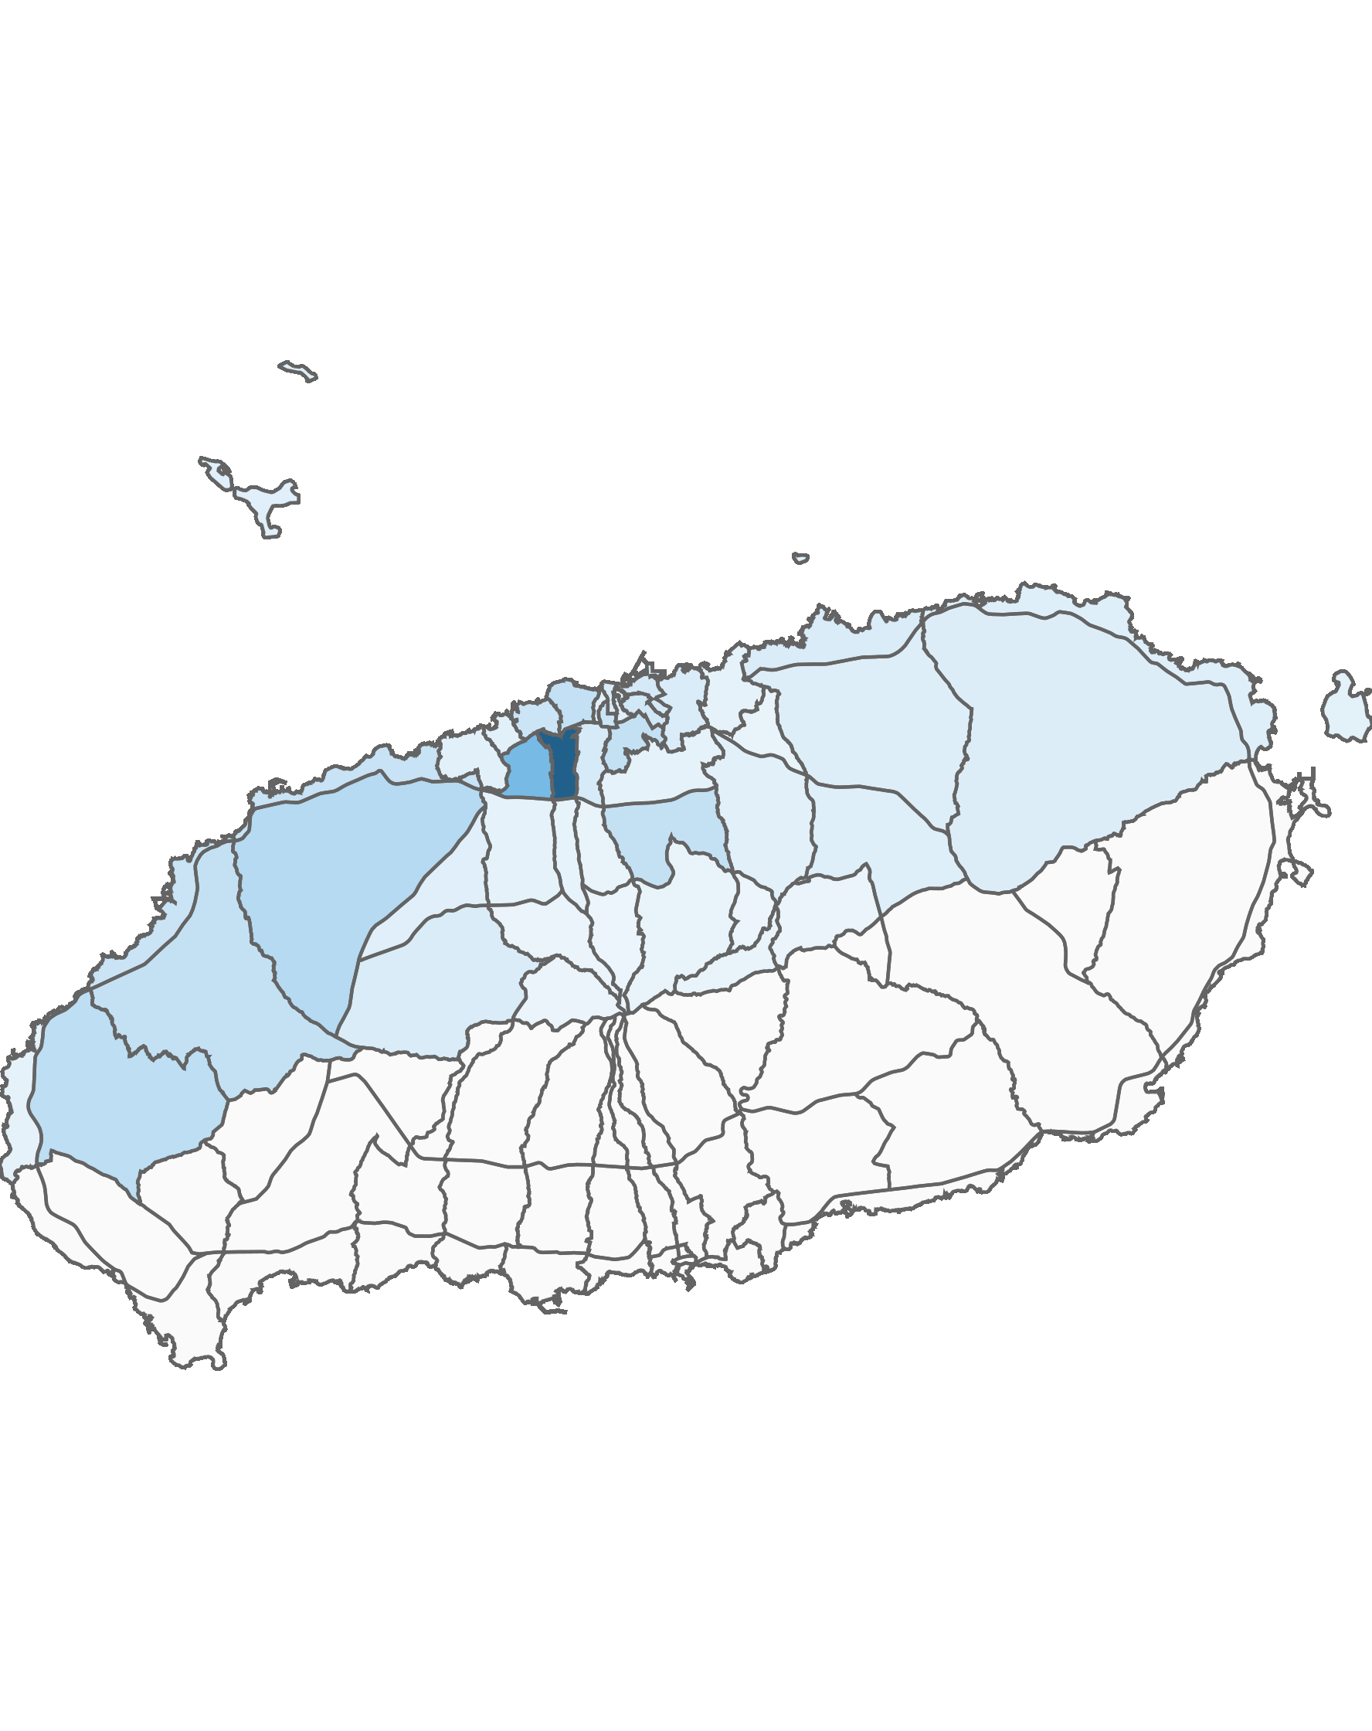
02. 제주시 방문객 분석
4.4 제주시 블록 단위 외국인 방문객 – 상위 15위
2020년 10월 : 4,520명
(단위:명)
순위 | 순위 | 블록명 | 2019년 10월 |  | 2020년 10월 |  | 증감률
 |  |  | 인구(명) | 비율(%) | 인구(명) | 비율(%)
제주시 | 1위 | 연동 | 84,860 | 30.2 | 1,079 | 23.9 | -98.7
 | 2위 | 노형 | 36,307 | 12.9 | 448 | 9.9 | -98.8
 | 3위 | 애월중산간(저) | 13,209 | 4.7 | 232 | 5.1 | -98.2
 | 4위 | 한경중산간 | 3,387 | 1.2 | 197 | 4.4 | -94.2
 | 5위 | 용담2 | 12,000 | 4.3 | 175 | 3.9 | -98.5
 | 6위 | 이도2 | 10,725 | 3.8 | 170 | 3.8 | -98.4
 | 7위 | 제주대 | 2,270 | 0.8 | 169 | 3.7 | -92.6
 | 8위 | 한림중산간 | 5,914 | 2.1 | 168 | 3.7 | -97.2
 | 9위 | 애월해안 | 7,060 | 2.5 | 152 | 3.4 | -97.8
 | 10위 | 한림해안 | 6,438 | 2.3 | 144 | 3.2 | -97.8
 | 11위 | 삼도1 | 8,227 | 2.9 | 137 | 3 | -98.3
 | 12위 | 도두 | 8,745 | 3.1 | 133 | 2.9 | -98.5
 | 13위 | 일도2 | 6,069 | 2.2 | 112 | 2.5 | -98.2
 | 14위 | 건입 | 5,114 | 1.8 | 95 | 2.1 | -98.1
 | 15위 | 오라 | 6,993 | 2.5 | 91 | 2 | -98.7
총인구 |  |  | 280,822 | 100 | 4,520 | 100 | -98.4
2020년 10월 기준 블록 단위 외국인 방문객
높음
낮음
※ 블록 방문객 (등간격 분류)

Slide 26
Chapter. 03
서귀포시 방문객 분석

Slide 27
03. 서귀포시 방문객 분석
1.1 월별 방문객 추이
내국인 전체 방문객
(단위:명)
인구(명) | 01월 | 02월 | 03월 | 04월 | 05월 | 06월 | 07월 | 08월 | 09월 | 10월 | 11월 | 12월 | 총합계
2019년 | 2,204,462 | 2,094,799 | 2,079,089 | 2,225,165 | 2,371,416 | 2,069,857 | 2,131,612 | 2,850,901 | 1,960,776 | 2,528,999 | 2,146,838 | 2,173,677 | 26,837,591
2020년 | 2,351,937 | 1,109,502 | 934,455 | 909,885 | 1,543,951 | 1,566,135 | 1,970,910 | 2,742,544 | 1,460,523 | 2,225,836
인구차이 | 147,475 | -985,297 | -1,144,634 | -1,315,280 | -827,465 | -503,722 | -160,702 | -108,357 | -500,253 | -303,163
증감률 | 6.7% | -47% | -55.1% | -59.1% | -34.9% | -24.3% | -7.5% | -3.8% | -25.5% | -12%

Slide 28
03. 서귀포시 방문객 분석
1.2 성·연령대별 방문객
2020년 10월 : 2,225,836명
(단위:명)
남자 | 10대 |  | 20대 |  | 30대 |  | 40대 |  | 50대 |  | 60대 |  | 70대 |  | 총 인구
 | 인구(명) | (%) | 인구(명) | (%) | 인구(명) | (%) | 인구(명) | (%) | 인구(명) | (%) | 인구(명) | (%) | 인구(명) | (%) | 인구(명) | (%)
2019년 | 254,746 | 21.5 | 150,457 | 12.7 | 247,263 | 20.9 | 229,558 | 19.4 | 172,057 | 14.5 | 90,659 | 7.7 | 38,916 | 3.3 | 1,183,656 | 100
2020년 | 130,240 | 12.1 | 169,170 | 15.7 | 276,714 | 25.7 | 216,812 | 20.1 | 170,334 | 15.8 | 87,575 | 8.1 | 26,824 | 2.5 | 1,077,669 | 100
인구차이 | -124,506 |  | 18,713 |  | 29,451 |  | -12,746 |  | -1,723 |  | -3,084 |  | -12,092 |  | -105,987
증감률 | -48.9% |  | 12.4% |  | 11.9% |  | -5.6% |  | -1% |  | -3.4% |  | -31.1% |  | -9%
여자 | 10대 |  | 20대 |  | 30대 |  | 40대 |  | 50대 |  | 60대 |  | 70대 |  | 총 인구
 | 인구(명) | (%) | 인구(명) | (%) | 인구(명) | (%) | 인구(명) | (%) | 인구(명) | (%) | 인구(명) | (%) | 인구(명) | (%) | 인구(명) | (%)
2019년 | 254,585 | 18.9 | 190,478 | 14.2 | 285,557 | 21.2 | 230,888 | 17.2 | 212,161 | 15.8 | 111,848 | 8.3 | 59,826 | 4.4 | 1,345,343 | 100
2020년 | 128,871 | 11.2 | 206,538 | 18 | 288,983 | 25.2 | 197,396 | 17.2 | 197,484 | 17.2 | 93,016 | 8.1 | 35,879 | 3.1 | 1,148,167 | 100
인구차이 | -125,714 |  | 16,060 |  | 3,426 |  | -33,492 |  | -14,677 |  | -18,832 |  | -23,947 |  | -197,176
증감률 | -49.4% |  | 8.4% |  | 1.2% |  | -14.5% |  | -6.9% |  | -16.8% |  | -40% |  | -14.7%

Slide 29
03. 서귀포시 방문객 분석
1.3 성별 및 연령대별 방문객
2020년 10월 : 2,225,836명
(단위:명)
구분 | 남자 |  | 여자 |  | 총 인구
 | 인구(명) | (%) | 인구(명) | (%) | 인구(명) | (%)
2019년 | 1,183,656 | 46.8 | 1,345,343 | 53.2 | 2,528,999 | 100
2020년 | 1,077,669 | 48.4 | 1,148,167 | 51.6 | 2,225,836 | 100
인구차이 | -105,987 |  | -197,176 |  | -303,163 | 0
증감률 | -9% |  | -14.7% |  | -12% | 0%
(단위:명)
구분 | 10대 |  | 20대 |  | 30대 |  | 40대 |  | 50대 |  | 60대 |  | 70대 |  | 총 인구
 | 인구(명) | (%) | 인구(명) | (%) | 인구(명) | (%) | 인구(명) | (%) | 인구(명) | (%) | 인구(명) | (%) | 인구(명) | (%) | 인구(명) | (%)
2019년 | 509,331 | 20.1 | 340,935 | 13.5 | 532,820 | 21.1 | 460,446 | 18.2 | 384,218 | 15.2 | 202,507 | 8 | 98,742 | 3.9 | 2,528,999 | 100
2020년 | 259,111 | 11.6 | 375,708 | 16.9 | 565,697 | 25.4 | 414,208 | 18.6 | 367,818 | 16.5 | 180,591 | 8.1 | 62,703 | 2.8 | 2,225,836 | 100
인구차이 | -250,220 |  | 34,773 |  | 32,877 |  | -46,238 |  | -16,400 |  | -21,916 |  | -36,039 |  | -303,163
증감률 | -49.1% |  | 10.2% |  | 6.2% |  | -10% |  | -4.3% |  | -10.8% |  | -36.5% |  | -12%

Slide 30

03. 서귀포시 방문객 분석
2.1 시도 유입지별 방문객
2020년 10월 : 2,225,836명
(단위:명)
순위 | 시도명 | 2019년 10월 |  | 2020년 10월 |  | 인구차이 | 증감률
 |  | 인구(명) | 비율(%) | 인구(명) | 비율(%)
1위 | 경기 | 641,350 | 25.4 | 584,330 | 26.3 | -57,020 | -8.9
2위 | 서울 | 587,992 | 23.2 | 583,838 | 26.2 | -4,154 | -0.7
3위 | 부산 | 147,008 | 5.8 | 153,760 | 6.9 | 6,752 | 4.6
4위 | 인천 | 156,373 | 6.2 | 125,418 | 5.6 | -30,955 | -19.8
5위 | 대구 | 117,024 | 4.6 | 112,891 | 5.1 | -4,133 | -3.5
6위 | 경남 | 149,636 | 5.9 | 108,706 | 4.9 | -40,930 | -27.4
7위 | 광주 | 85,668 | 3.4 | 73,952 | 3.3 | -11,716 | -13.7
8위 | 대전 | 80,084 | 3.2 | 73,501 | 3.3 | -6,583 | -8.2
9위 | 경북 | 96,619 | 3.8 | 72,208 | 3.2 | -24,411 | -25.3
10위 | 충남 | 99,529 | 3.9 | 70,567 | 3.2 | -28,962 | -29.1
11위 | 전북 | 86,740 | 3.4 | 59,019 | 2.7 | -27,721 | -32
12위 | 전남 | 78,916 | 3.1 | 56,024 | 2.5 | -22,892 | -29
13위 | 충북 | 72,369 | 2.9 | 55,907 | 2.5 | -16,462 | -22.7
14위 | 울산 | 54,984 | 2.2 | 43,511 | 2 | -11,473 | -20.9
15위 | 강원 | 59,445 | 2.4 | 37,800 | 1.7 | -21,645 | -36.4
16위 | 세종 | 15,262 | 0.6 | 14,404 | 0.6 | -858 | -5.6
총인구 |  | 2,528,999 | 100 | 2,225,836 | 100 | -303,163 | -12
높음
낮음
※ 시도별 방문객 (등간격 분류)

Slide 31

03. 서귀포시 방문객 분석
2.2 시군 유입지별 방문객
2020년 10월 : 2,225,836명
(단위:명)
2019년 10월 |  |  |  |  | 2020년 10월
순위 | 시도 명 | 시군 명 | 인구(명) | 비율(%) | 순위 | 시도 명 | 시군 명 | 인구(명) | 비율(%)
1위 | 경기 | 수원시 | 65,267 | 2.6 | 1위 | 경기 | 성남시 | 60,781 | 2.7
2위 | 경기 | 고양시 | 57,924 | 2.3 | 2위 | 경기 | 고양시 | 59,774 | 2.7
3위 | 경남 | 창원시 | 56,831 | 2.2 | 3위 | 경기 | 수원시 | 57,154 | 2.6
4위 | 경기 | 성남시 | 55,403 | 2.2 | 4위 | 경기 | 용인시 | 54,237 | 2.4
5위 | 경기 | 용인시 | 52,748 | 2.1 | 5위 | 서울 | 강남구 | 49,900 | 2.2
6위 | 서울 | 송파구 | 45,748 | 1.8 | 6위 | 서울 | 송파구 | 46,732 | 2.1
7위 | 경기 | 부천시 | 45,740 | 1.8 | 7위 | 경기 | 부천시 | 40,916 | 1.8
8위 | 서울 | 강남구 | 42,663 | 1.7 | 8위 | 경남 | 창원시 | 39,921 | 1.8
9위 | 충북 | 청주시 | 42,596 | 1.7 | 9위 | 충북 | 청주시 | 38,258 | 1.7
10위 | 경기 | 화성시 | 37,987 | 1.5 | 10위 | 서울 | 서초구 | 37,853 | 1.7
11위 | 전북 | 전주시 | 37,103 | 1.5 | 11위 | 서울 | 강서구 | 34,243 | 1.5
12위 | 충남 | 천안시 | 36,600 | 1.4 | 12위 | 경기 | 화성시 | 30,388 | 1.4
13위 | 서울 | 서초구 | 35,078 | 1.4 | 13위 | 경기 | 안양시 | 29,191 | 1.3
14위 | 서울 | 강서구 | 33,631 | 1.3 | 14위 | 충남 | 천안시 | 29,118 | 1.3
15위 | 경기 | 안양시 | 32,155 | 1.3 | 15위 | 서울 | 양천구 | 28,481 | 1.3
기타 |  |  | 1,851,525 | 73.2 | 기타 |  |  | 1,588,889 | 71.4
총인구 |  |  | 2,528,999 | 100 | 총인구 |  |  | 2,225,836 | 100
수도권 단위 방문객
높음
낮음
※ 수도권 시군구별 방문객 (등간격 분류)

Slide 32
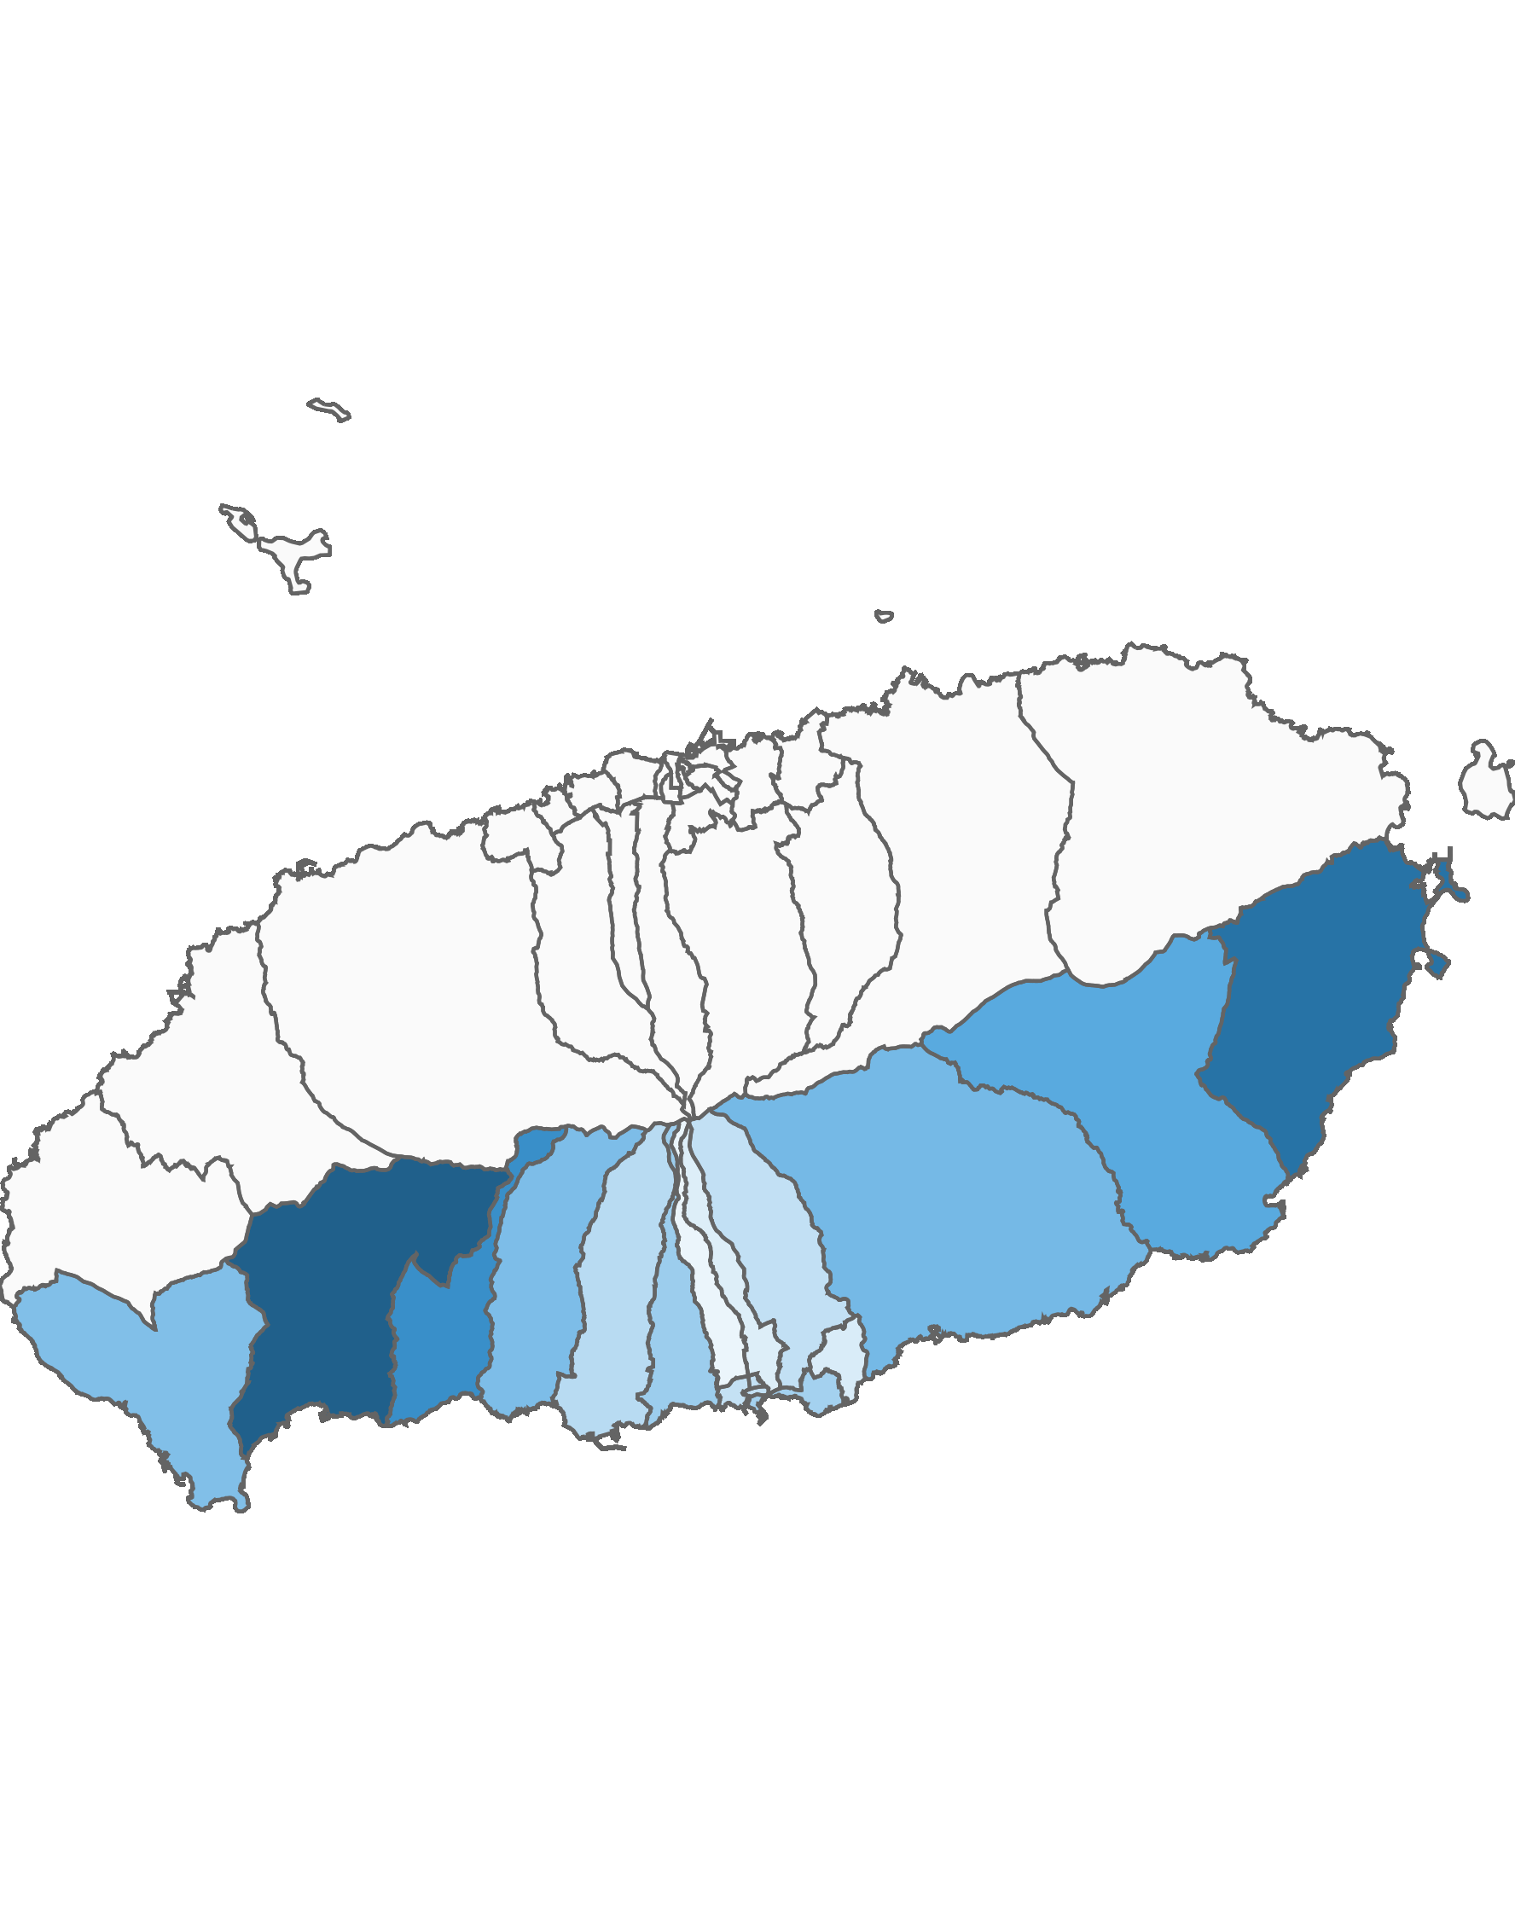
03. 서귀포시 방문객 분석
3.1 서귀포시 행정동별 방문객 – 전체 행정동
2020년 10월
(단위:명)
순위 |  | 행정동명 | 2019년 10월 |  | 2020년 10월 |  | 증감률
 |  |  | 인구(명) | 비율(%) | 인구(명) | 비율(%)
서귀포시 | 1위 | 안덕면 | 722,140 | 14.8 | 712,075 | 16 | -1.4
 | 2위 | 성산읍 | 766,874 | 15.7 | 624,294 | 14.1 | -18.6
 | 3위 | 예래동 | 500,978 | 10.3 | 496,544 | 11.2 | -0.9
 | 4위 | 표선면 | 481,482 | 9.9 | 381,665 | 8.6 | -20.7
 | 5위 | 남원읍 | 325,406 | 6.7 | 314,590 | 7.1 | -3.3
 | 6위 | 중문동 | 400,400 | 8.2 | 297,539 | 6.7 | -25.7
 | 7위 | 대정읍 | 271,429 | 5.6 | 290,768 | 6.6 | 7.1
 | 8위 | 대륜동 | 293,807 | 6 | 233,040 | 5.3 | -20.7
 | 9위 | 송산동 | 307,709 | 6.3 | 217,259 | 4.9 | -29.4
 | 10위 | 대천동 | 181,952 | 3.7 | 166,376 | 3.7 | -8.6
 | 11위 | 영천동 | 137,534 | 2.8 | 138,302 | 3.1 | 0.6
 | 12위 | 정방동 | 148,423 | 3 | 135,715 | 3.1 | -8.6
 | 13위 | 천지동 | 115,688 | 2.4 | 133,945 | 3 | 15.8
 | 14위 | 중앙동 | 70,958 | 1.5 | 133,700 | 3 | 88.4
 | 15위 | 효돈동 | 64,988 | 1.3 | 72,998 | 1.6 | 12.3
 | 16위 | 동홍동 | 56,509 | 1.2 | 62,620 | 1.4 | 10.8
 | 17위 | 서홍동 | 29,004 | 0.6 | 25,472 | 0.6 | -12.2
총인구 |  |  | 4,875,281 | 100 | 4,436,902 | 100 | -9
2020년 10월 기준 행정동 단위 방문객
높음
낮음
※ 행정동 방문객 (등간격 분류)

Slide 33
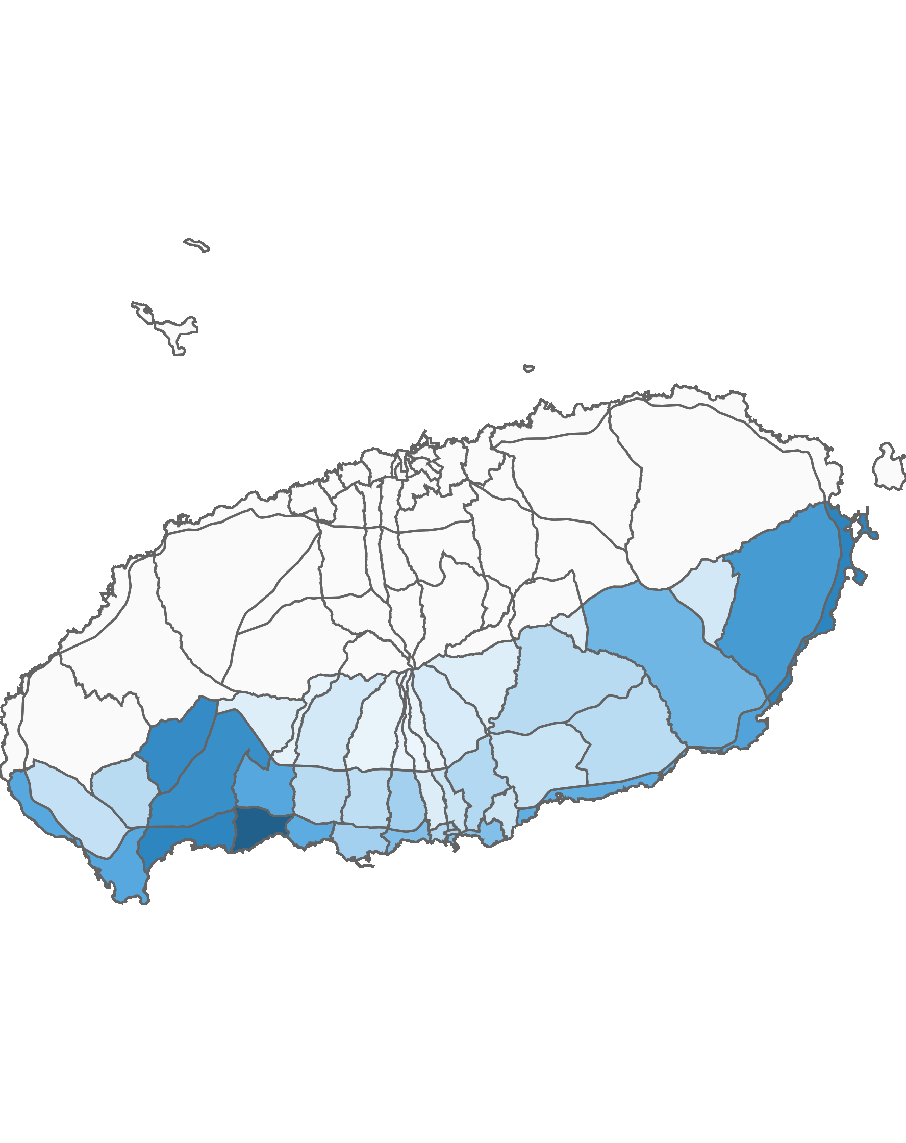
03. 서귀포시 방문객 분석
3.2 서귀포시 블록 단위 방문객 – 상위 15위
2020년 10월 : 4,902,282명
(단위:명)
순위 | 순위 | 블록명 | 2019년 10월 |  | 2020년 10월 |  | 증감률
 |  |  | 인구(명) | 비율(%) | 인구(명) | 비율(%)
서귀포시 | 1위 | 예래해안 | 438,356 | 8.5 | 568,102 | 11.6 | 29.6
 | 2위 | 성산해안 | 480,861 | 9.3 | 427,950 | 8.7 | -11
 | 3위 | 안덕해안 | 376,631 | 7.3 | 423,892 | 8.6 | 12.5
 | 4위 | 서광 | 457,154 | 8.9 | 406,098 | 8.3 | -11.2
 | 5위 | 안덕중산간 | 420,587 | 8.2 | 391,848 | 8 | -6.8
 | 6위 | 성산중산간 | 444,029 | 8.6 | 348,121 | 7.1 | -21.6
 | 7위 | 표선해안 | 357,278 | 6.9 | 318,598 | 6.5 | -10.8
 | 8위 | 예래중산간 | 233,863 | 4.5 | 303,125 | 6.2 | 29.6
 | 9위 | 대정해안 | 272,681 | 5.3 | 301,497 | 6.2 | 10.6
 | 10위 | 중문해안 | 356,995 | 6.9 | 287,138 | 5.9 | -19.6
 | 11위 | 남원해안 | 250,041 | 4.8 | 275,863 | 5.6 | 10.3
 | 12위 | 표선중산간 | 274,162 | 5.3 | 250,107 | 5.1 | -8.8
 | 13위 | 대륜 | 328,283 | 6.4 | 219,500 | 4.5 | -33.1
 | 14위 | 송산 | 307,709 | 6 | 217,259 | 4.4 | -29.4
 | 15위 | 대천 | 160,046 | 3.1 | 163,184 | 3.3 | 2
상위 15위 전체 인구 |  |  | 5,158,676 | 100 | 4,902,282 | 100 | -5
2020년 10월 기준 블록 단위 방문객
높음
낮음
※ 블록 방문객 (등간격 분류)

Slide 34
03. 서귀포시 방문객 분석
4.1 월별 외국인 방문객 추이
외국인 전체 방문객
(단위:명)
인구(명) | 01월 | 02월 | 03월 | 04월 | 05월 | 06월 | 07월 | 08월 | 09월 | 10월 | 11월 | 12월 | 총합계
2019년 | 72,429 | 80,250 | 80,302 | 97,512 | 106,527 | 126,913 | 107,889 | 152,516 | 100,245 | 114,663 | 90,500 | 67,732 | 1,197,478
2020년 | 57,371 | 16,804 | 4,218 | 3,343 | 3,805 | 3,850 | 4,250 | 6,907 | 4,367 | 4,450
인구차이 | -15,058 | -63,446 | -76,084 | -94,169 | -102,722 | -123,063 | -103,639 | -145,609 | -95,878 | -110,213
증감률 | -20.8% | -79.1% | -94.7% | -96.6% | -96.4% | -97% | -96.1% | -95.5% | -95.6% | -96.1%

Slide 35
03. 서귀포시 방문객 분석
4.2 국적별 외국인 방문객
2020년 10월 : 4,450명
(단위:명)
2019년 10월 |  |  |  | 2020년 10월
순위 | 국적명 | 인구수 | 점유율 | 순위 | 국적명 | 인구수 | 점유율
1위 | 중국 | 79,744 | 69.5 | 1위 | 중국 | 1,402 | 31.5
2위 | 말레이시아 | 6,035 | 5.3 | 2위 | 미국 | 1,047 | 23.5
3위 | 일본 | 5,864 | 5.1 | 3위 | 필리핀 | 722 | 16.2
4위 | 홍콩 | 3,496 | 3 | 4위 | 러시아 | 270 | 6.1
5위 | 대만 | 2,850 | 2.5 | 5위 | 캐나다 | 241 | 5.4
6위 | 미국 | 2,559 | 2.2 | 6위 | 인도네시아 | 214 | 4.8
7위 | 필리핀 | 2,291 | 2 | 7위 | 네덜란드 | 95 | 2.1
8위 | 타이 | 2,053 | 1.8 | 8위 | 인도 | 94 | 2.1
9위 | 베트남 | 1,640 | 1.4 | 9위 | 프랑스 | 42 | 0.9
10위 | 인도네시아 | 1,091 | 1 | 10위 | 우크라이나 | 41 | 0.9
11위 | 싱가포르 | 914 | 0.8 | 11위 | 베트남 | 33 | 0.7
12위 | 캐나다 | 792 | 0.7 | 12위 | 일본 | 33 | 0.7
13위 | 프랑스 | 698 | 0.6 | 13위 | 미얀마 | 32 | 0.7
14위 | 마카오 | 596 | 0.5 | 14위 | 방글라데시 | 30 | 0.7
15위 | 러시아 | 539 | 0.5 | 15위 | 독일 | 20 | 0.4
기타 |  | 3,501 | 3.1 | 기타 |  | 134 | 3
총 인구 |  | 114,663 | 100 | 총 인구 |  | 4,450 | 100

Slide 36
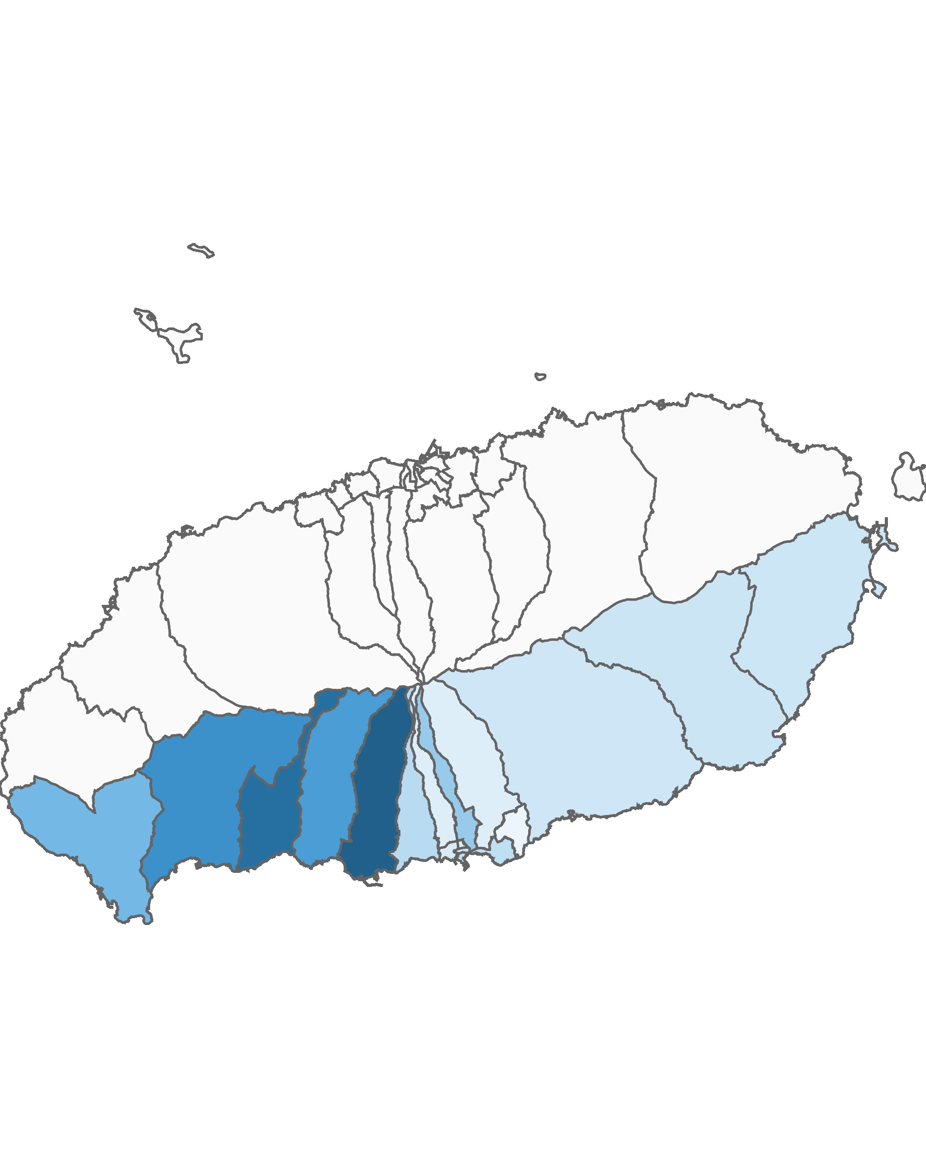
03. 서귀포시 방문객 분석
4.3 서귀포시 행정동별 외국인 방문객 – 전체 행정동
2020년 10월 : 4,450명
(단위:명)
순위 | 순위 | 행정동명 | 2019년 10월 |  | 2020년 10월 |  | 증감률
 |  |  | 인구(명) | 비율(%) | 인구(명) | 비율(%)
서귀포시 | 1위 | 대천동 | 6,393 | 5.6 | 840 | 18.9 | -86.9
제주시 | 2위 | 예래동 | 19,318 | 16.8 | 755 | 17 | -96.1
제주시 | 3위 | 안덕면 | 9,640 | 8.4 | 571 | 12.8 | -94.1
제주시 | 4위 | 중문동 | 11,652 | 10.2 | 509 | 11.4 | -95.6
제주시 | 5위 | 대정읍 | 8,213 | 7.2 | 369 | 8.3 | -95.5
제주시 | 6위 | 동홍동 | 10,928 | 9.5 | 279 | 6.3 | -97.4
제주시 | 7위 | 대륜동 | 6,597 | 5.8 | 189 | 4.2 | -97.1
제주시 | 8위 | 송산동 | 4,672 | 4.1 | 163 | 3.7 | -96.5
제주시 | 9위 | 정방동 | 4,485 | 3.9 | 136 | 3.1 | -97
제주시 | 10위 | 표선면 | 6,309 | 5.5 | 122 | 2.7 | -98.1
제주시 | 11위 | 성산읍 | 6,371 | 5.6 | 116 | 2.6 | -98.2
제주시 | 12위 | 남원읍 | 6,546 | 5.7 | 114 | 2.6 | -98.3
제주시 | 13위 | 천지동 | 3,615 | 3.2 | 80 | 1.8 | -97.8
제주시 | 14위 | 중앙동 | 2,780 | 2.4 | 64 | 1.4 | -97.7
제주시 | 15위 | 영천동 | 3,156 | 2.8 | 64 | 1.4 | -98
제주시 | 16위 | 서홍동 | 3,365 | 2.9 | 60 | 1.3 | -98.2
제주시 | 17위 | 효돈동 | 623 | 0.5 | 19 | 0.4 | -97
총인구 |  |  | 114,663 | 100 | 4,450 | 100 | -96.1
2020년 10월 기준 행정동 단위 외국인 방문객
높음
낮음
※ 행정동 방문객 (등간격 분류)

Slide 37
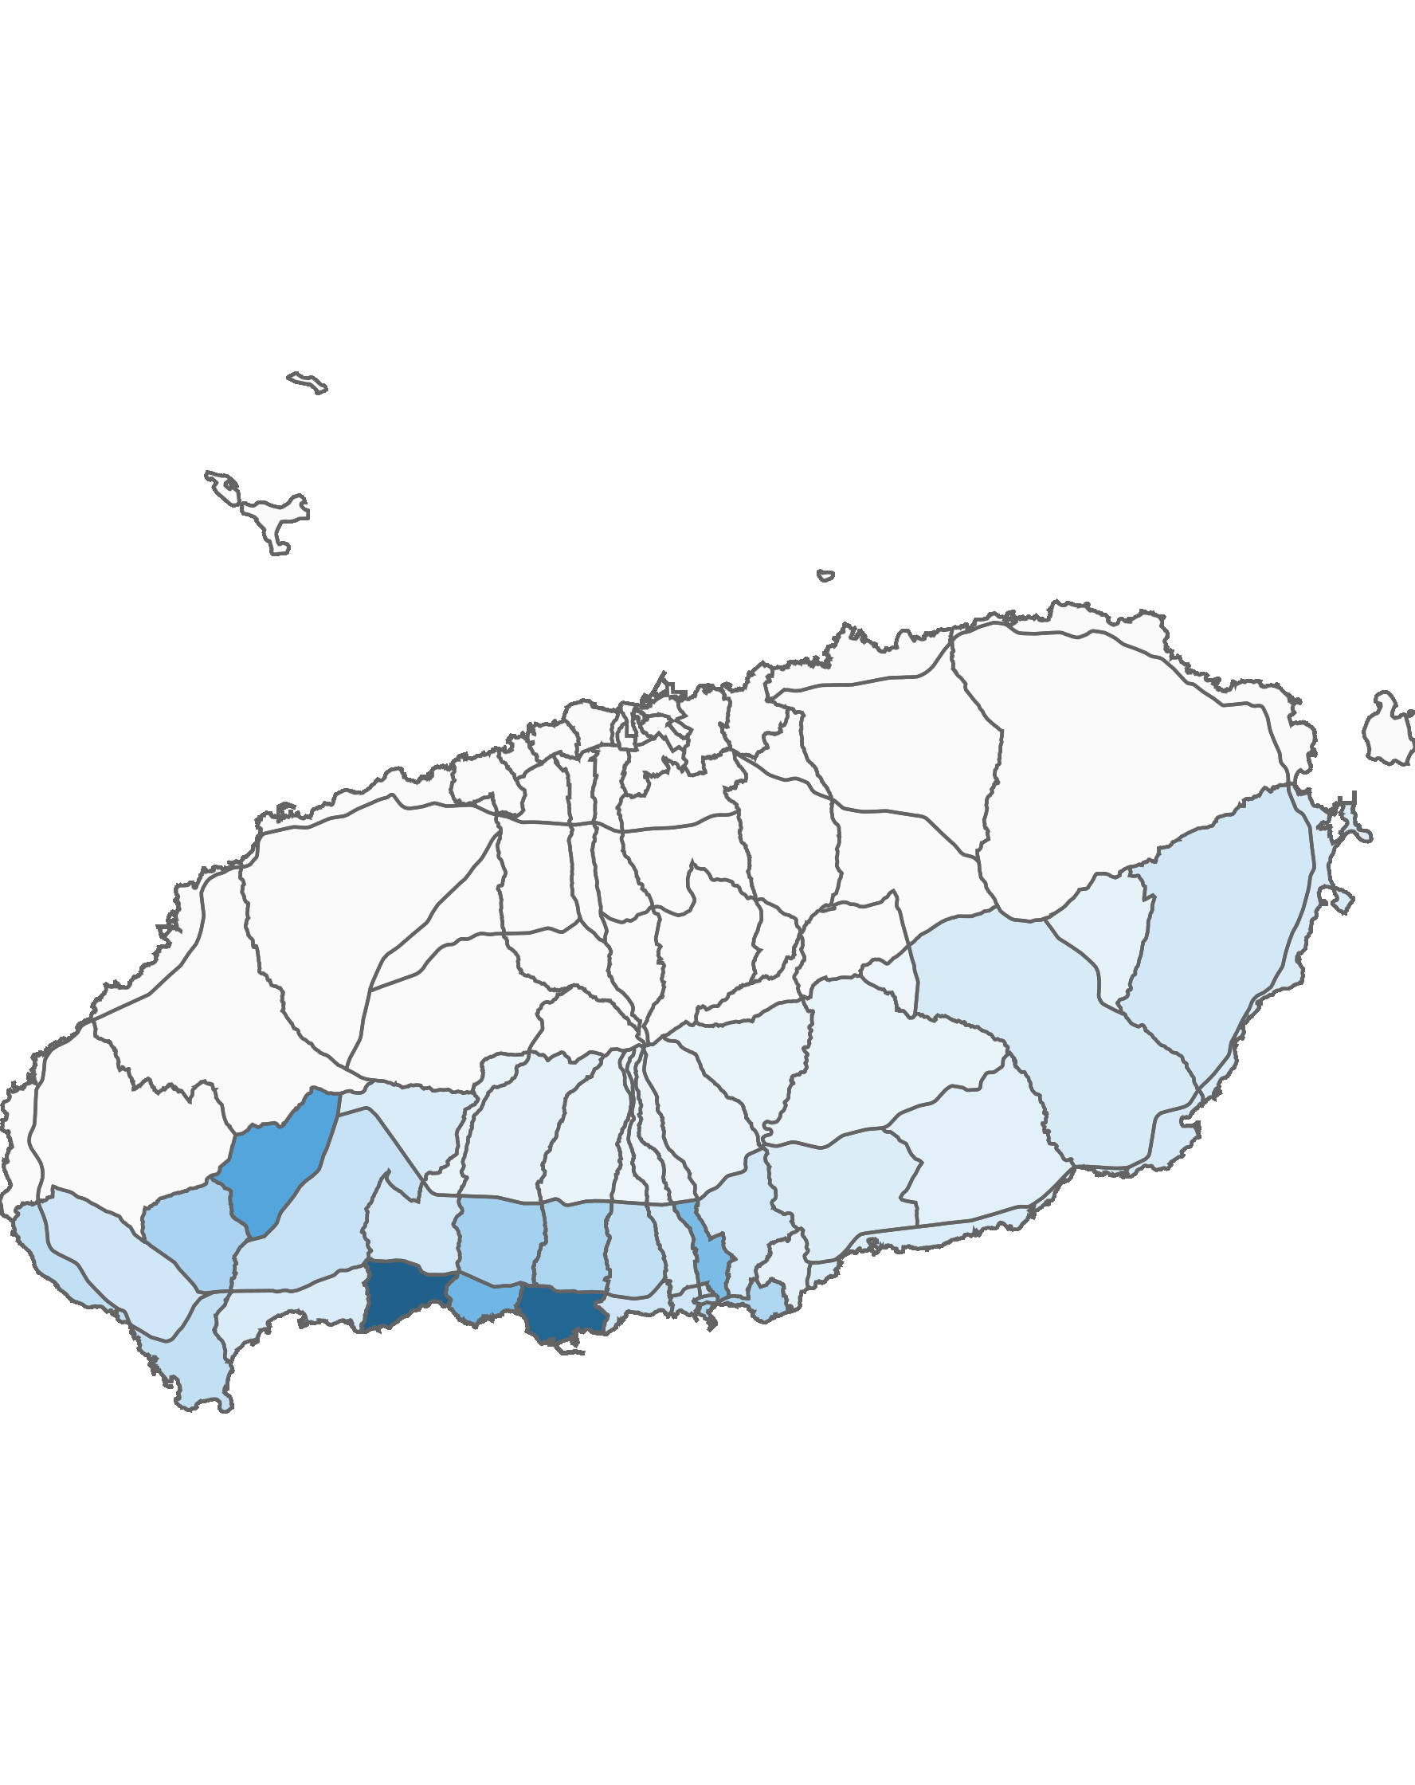
03. 서귀포시 방문객 분석
4.4 서귀포시 블록 단위 외국인 방문객 – 상위 15위
2020년 10월 : 4,450명
(단위:명)
순위 | 순위 | 블록명 | 2019년 10월 |  | 2020년 10월 |  | 증감률
 |  |  | 인구(명) | 비율(%) | 인구(명) | 비율(%)
서귀포시 | 1위 | 예래해안 | 16,245 | 14.2 | 687 | 15.4 | -95.8
제주시 | 2위 | 대천 | 2,814 | 2.5 | 662 | 14.9 | -76.5
제주시 | 3위 | 서광 | 1,107 | 1 | 378 | 8.5 | -65.9
제주시 | 4위 | 중문해안 | 7,216 | 6.3 | 299 | 6.7 | -95.9
제주시 | 5위 | 동홍 | 10,780 | 9.4 | 278 | 6.2 | -97.4
제주시 | 6위 | 중문중산간 | 3,558 | 3.1 | 192 | 4.3 | -94.6
제주시 | 7위 | 영어교육도시 | 489 | 0.4 | 181 | 4.1 | -63
제주시 | 8위 | 대천중산간 | 3,396 | 3 | 175 | 3.9 | -94.8
제주시 | 9위 | 송산 | 4,672 | 4.1 | 163 | 3.7 | -96.5
제주시 | 10위 | 정방 | 4,485 | 3.9 | 136 | 3.1 | -97
제주시 | 11위 | 대륜중산간 | 3,464 | 3 | 112 | 2.5 | -96.8
제주시 | 12위 | 대정해안 | 4,198 | 3.7 | 112 | 2.5 | -97.3
제주시 | 13위 | 안덕중산간 | 4,292 | 3.7 | 100 | 2.2 | -97.7
제주시 | 14위 | 천지 | 3,615 | 3.2 | 80 | 1.8 | -97.8
제주시 | 15위 | 대륜 | 3,118 | 2.7 | 77 | 1.7 | -97.5
총인구 |  |  | 114,663 | 100 | 4,450 | 100 | -96.1
2020년 10월 기준 블록 단위 외국인 방문객
높음
낮음
※ 블록 방문객 (등간격 분류)

Slide 38
Chapter. 04
행정동 단위 방문객 분석

Slide 39
04. 행정동 단위 방문객 분석
1.1 총 방문객 : 상위 15위
2020년 10월 기준
(단위:명)
순위 | 시군구명 | 행정동명 | 2020년 10월
 |  |  | 인구(명) | 비율(%)
1 | 제주시 | 용담2동 | 1,188,027 | 10.4
2 | 제주시 | 애월읍 | 921,737 | 8
3 | 서귀포시 | 안덕면 | 712,075 | 6.2
4 | 제주시 | 조천읍 | 681,011 | 5.9
5 | 서귀포시 | 성산읍 | 624,294 | 5.4
6 | 제주시 | 연동 | 623,211 | 5.4
7 | 제주시 | 구좌읍 | 547,203 | 4.8
8 | 제주시 | 한림읍 | 532,551 | 4.6
9 | 서귀포시 | 예래동 | 496,544 | 4.3
10 | 제주시 | 노형동 | 401,631 | 3.5
11 | 서귀포시 | 표선면 | 381,665 | 3.3
12 | 서귀포시 | 남원읍 | 314,590 | 2.7
13 | 서귀포시 | 중문동 | 297,539 | 2.6
14 | 서귀포시 | 대정읍 | 290,768 | 2.5
15 | 제주시 | 한경면 | 251,780 | 2.2
기타 |  |  | 3,208,155 | 28
합계 |  |  | 11,472,781 | 100
2020년 10월 기준 : 행정동 단위 방문객 수
높음
낮음
※ 행정동 방문객 (등간격 분류)

Slide 40
04. 행정동 단위 방문객 분석
1.2 전년 대비 총 방문객 증감률
증가율 : 상위 15위
(단위:명)
감소율 : 상위 15위
(단위:명)
순위 | 시군명 | 행정동명 | 2019년 10월 | 2020년 10월 | 인구차이 | 증가율
1 | 제주시 | 일도1동 | 29,131 | 60,195 | 31,064 | 106.64
2 | 서귀포시 | 중앙동 | 70,958 | 133,700 | 62,742 | 88.42
3 | 제주시 | 삼양동 | 35,908 | 56,700 | 20,792 | 57.9
4 | 제주시 | 외도동 | 90,975 | 108,933 | 17,958 | 19.74
5 | 서귀포시 | 천지동 | 115,688 | 133,945 | 18,257 | 15.78
6 | 제주시 | 건입동 | 132,316 | 152,686 | 20,370 | 15.39
7 | 제주시 | 화북동 | 45,676 | 52,566 | 6,890 | 15.08
8 | 서귀포시 | 효돈동 | 64,988 | 72,998 | 8,010 | 12.33
9 | 제주시 | 애월읍 | 820,861 | 921,737 | 100,876 | 12.29
10 | 서귀포시 | 동홍동 | 56,509 | 62,620 | 6,111 | 10.81
11 | 제주시 | 아라동 | 143,412 | 154,509 | 11,097 | 7.74
12 | 제주시 | 이도2동 | 153,968 | 165,877 | 11,909 | 7.73
13 | 서귀포시 | 대정읍 | 271,429 | 290,768 | 19,339 | 7.12
14 | 제주시 | 한림읍 | 499,353 | 532,551 | 33,198 | 6.65
15 | 제주시 | 연동 | 610,651 | 623,211 | 12,560 | 2.06
순위 | 시군명 | 행정동명 | 2019년 10월 | 2020년 10월 | 인구차이 | 감소율
1 | 제주시 | 이도1동 | 125,573 | 58,811 | -66,762 | -53.17
2 | 제주시 | 봉개동 | 196,680 | 130,755 | -65,925 | -33.52
3 | 제주시 | 삼도1동 | 27,501 | 19,332 | -8,169 | -29.7
4 | 서귀포시 | 송산동 | 307,709 | 217,259 | -90,450 | -29.39
5 | 서귀포시 | 중문동 | 400,400 | 297,539 | -102,861 | -25.69
6 | 서귀포시 | 표선면 | 481,482 | 381,665 | -99,817 | -20.73
7 | 서귀포시 | 대륜동 | 293,807 | 233,040 | -60,767 | -20.68
8 | 제주시 | 용담1동 | 25,350 | 20,242 | -5,108 | -20.15
9 | 서귀포시 | 성산읍 | 766,874 | 624,294 | -142,580 | -18.59
10 | 제주시 | 도두동 | 153,863 | 129,287 | -24,576 | -15.97
11 | 제주시 | 조천읍 | 804,408 | 681,011 | -123,397 | -15.34
12 | 서귀포시 | 서홍동 | 29,004 | 25,472 | -3,532 | -12.18
13 | 제주시 | 용담2동 | 1,342,792 | 1,188,027 | -154,765 | -11.53
14 | 제주시 | 삼도2동 | 203,752 | 182,053 | -21,699 | -10.65
15 | 서귀포시 | 대천동 | 181,952 | 166,376 | -15,576 | -8.56

Slide 41

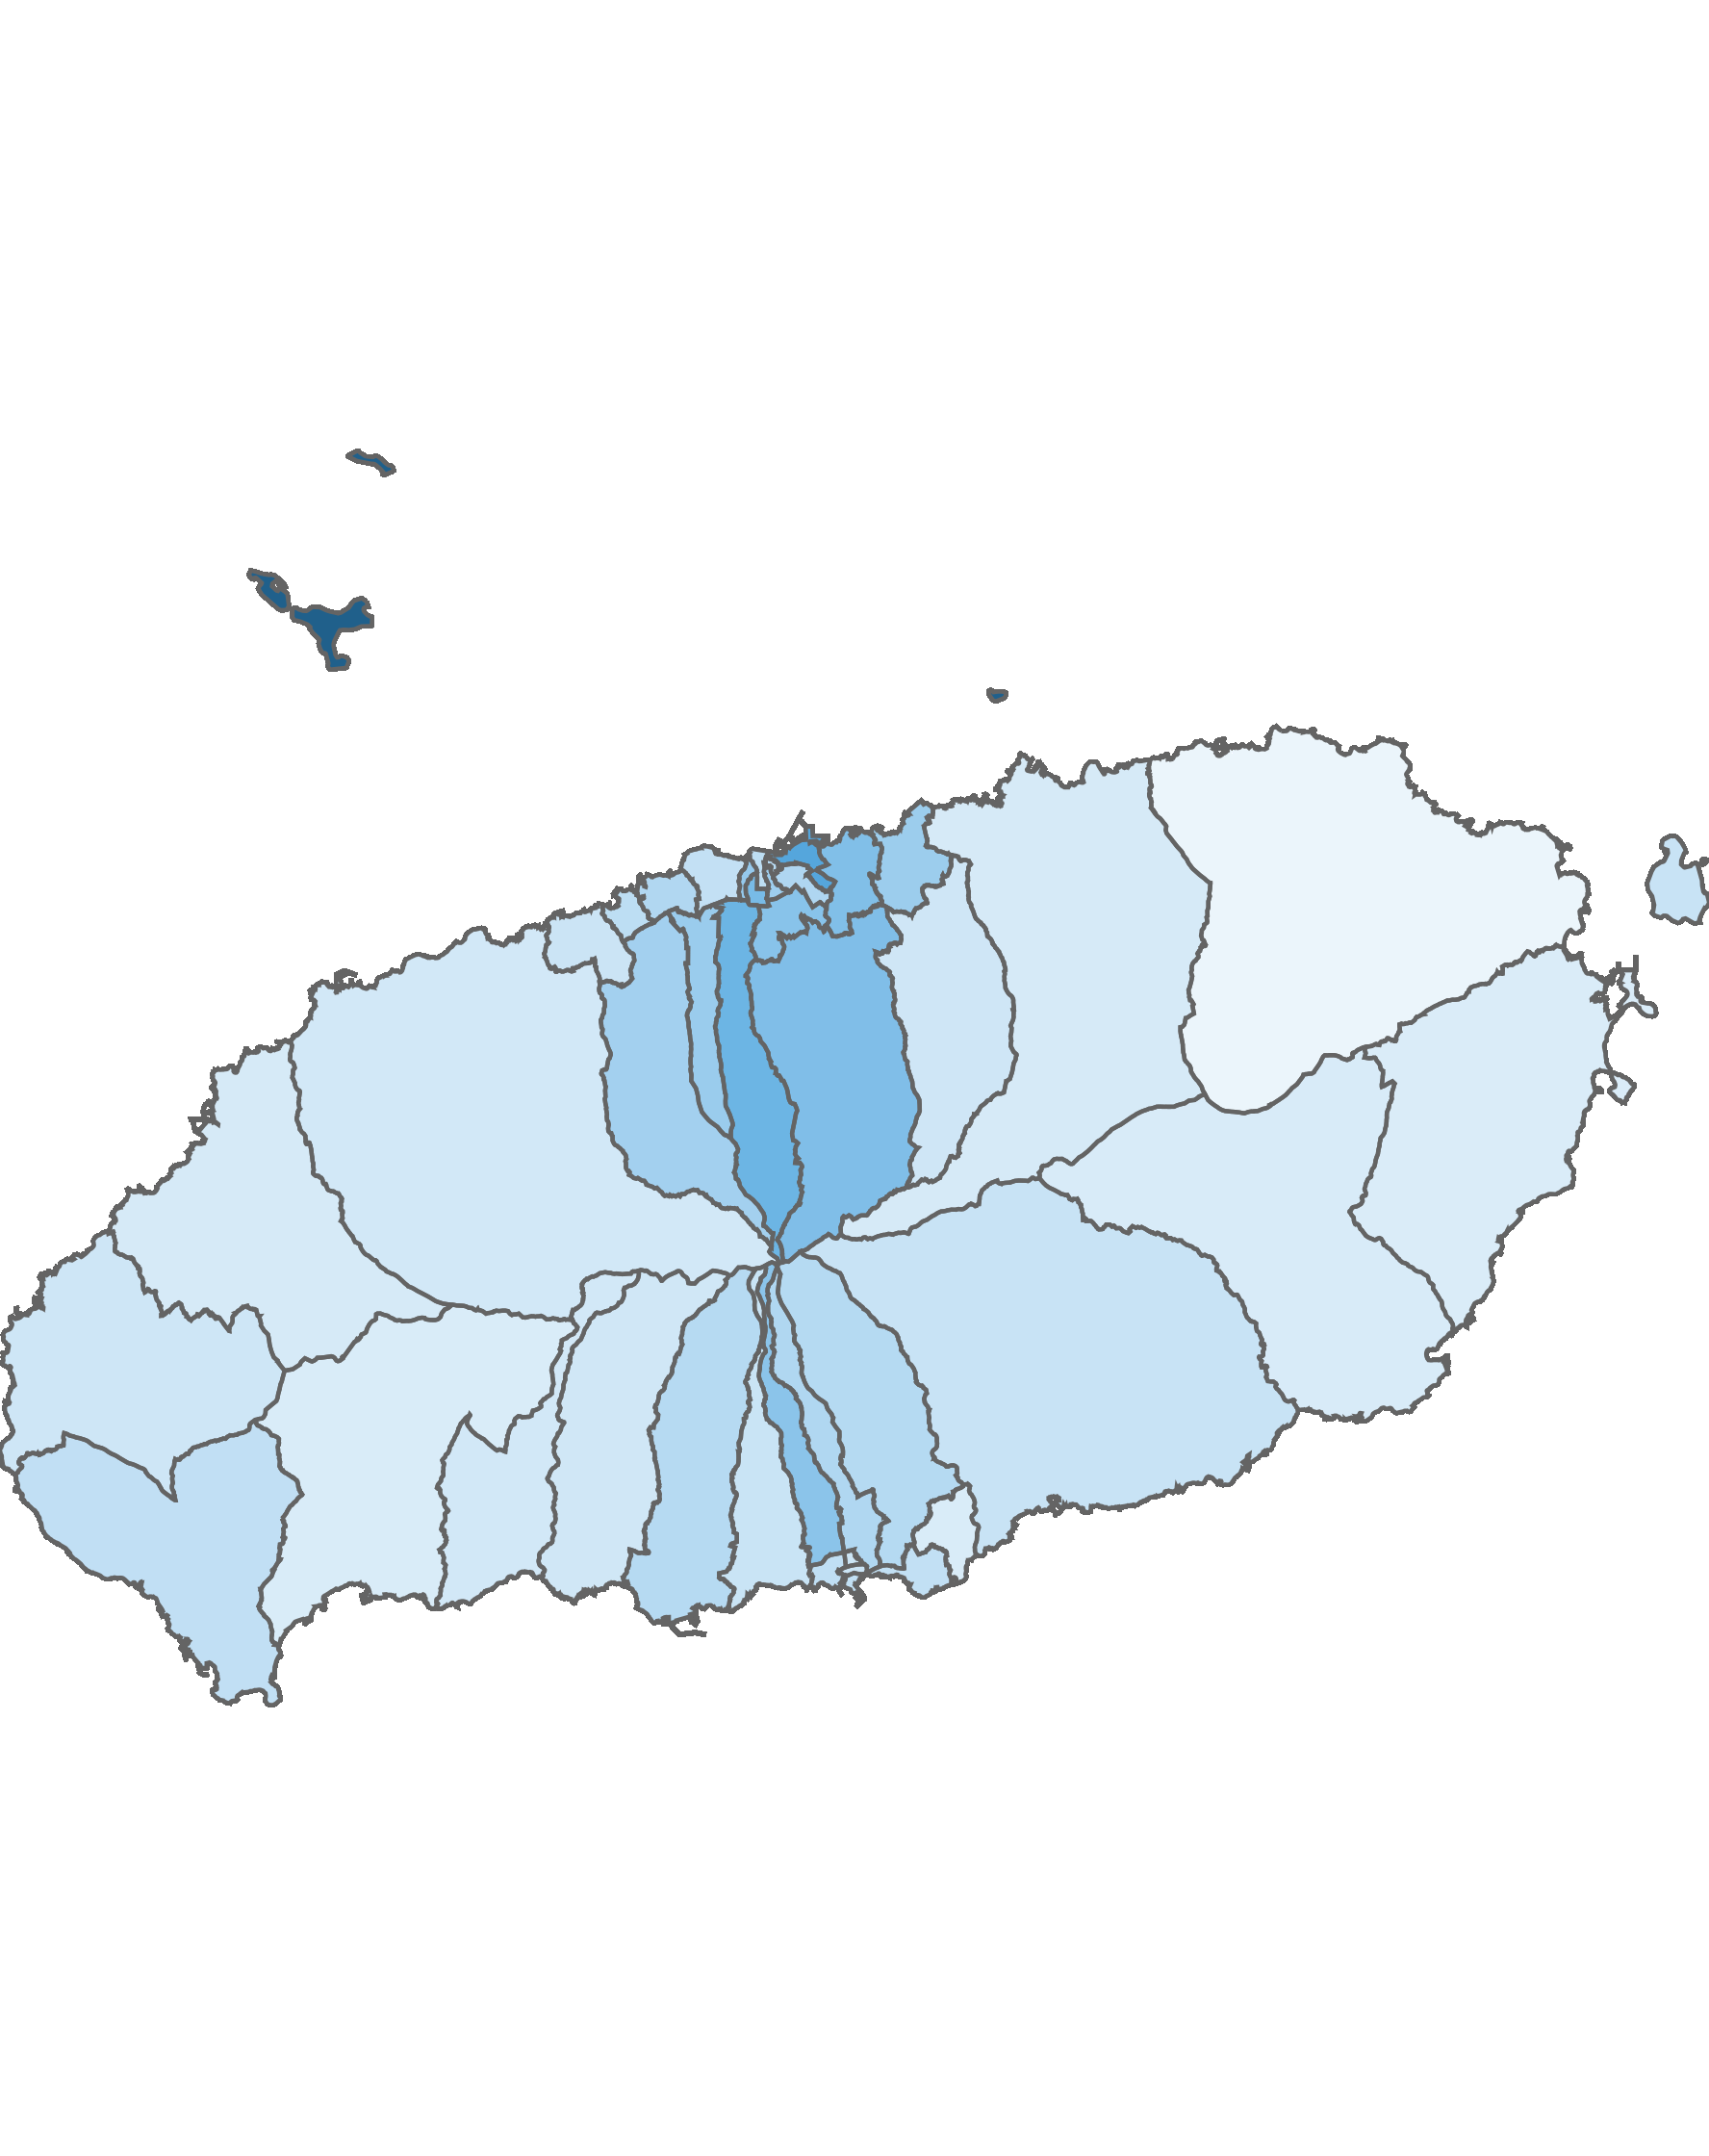
04. 행정동 단위 방문객 분석
2.1 남성 방문객 분석
방문객 수 : 상위 10위
(단위:명)
남성 비율 : 상위 10위
(단위:명)
순위 | 시군명 | 행정동명 | 남성 |  | 여성 |  | 총 인구
 |  |  | 인구(명) | 비율(%) | 인구(명) | 비율(%)
1 | 제주시 | 용담2동 | 591,320 | 49.8 | 596,707 | 50.2 | 1,188,027
2 | 제주시 | 애월읍 | 443,478 | 48.1 | 478,259 | 51.9 | 921,737
3 | 서귀포시 | 안덕면 | 336,902 | 47.3 | 375,173 | 52.7 | 712,075
4 | 제주시 | 연동 | 336,126 | 53.9 | 287,085 | 46.1 | 623,211
5 | 제주시 | 조천읍 | 324,799 | 47.7 | 356,212 | 52.3 | 681,011
6 | 서귀포시 | 성산읍 | 294,943 | 47.2 | 329,351 | 52.8 | 624,294
7 | 제주시 | 한림읍 | 253,780 | 47.7 | 278,771 | 52.3 | 532,551
8 | 제주시 | 구좌읍 | 248,348 | 45.4 | 298,855 | 54.6 | 547,203
9 | 서귀포시 | 예래동 | 238,987 | 48.1 | 257,557 | 51.9 | 496,544
10 | 제주시 | 노형동 | 213,204 | 53.1 | 188,427 | 46.9 | 401,631
순위 | 시군명 | 행정동명 | 남성 |  | 여성 |  | 총 인구
 |  |  | 인구(명) | 비율(%) | 인구(명) | 비율(%)
1 | 제주시 | 추자면 | 30,818 | 72.8 | 11,539 | 27.2 | 42,357
2 | 제주시 | 건입동 | 91,879 | 60.2 | 60,807 | 39.8 | 152,686
3 | 제주시 | 오라동 | 49,681 | 57.7 | 36,425 | 42.3 | 86,106
4 | 제주시 | 삼도1동 | 10,968 | 56.7 | 8,364 | 43.3 | 19,332
5 | 제주시 | 아라동 | 86,702 | 56.1 | 67,807 | 43.9 | 154,509
6 | 제주시 | 화북동 | 29,432 | 56 | 23,134 | 44 | 52,566
7 | 제주시 | 이도2동 | 91,951 | 55.4 | 73,926 | 44.6 | 165,877
8 | 서귀포시 | 서홍동 | 14,045 | 55.1 | 11,427 | 44.9 | 25,472
9 | 제주시 | 용담1동 | 10,992 | 54.3 | 9,250 | 45.7 | 20,242
10 | 제주시 | 연동 | 336,126 | 53.9 | 287,085 | 46.1 | 623,211
남성 방문객 수
남성 비율
높음
낮음
높음
낮음
※ 행정동 방문객 (등간격 분류)
※ 행정동 비율 (등간격 분류)

Slide 42

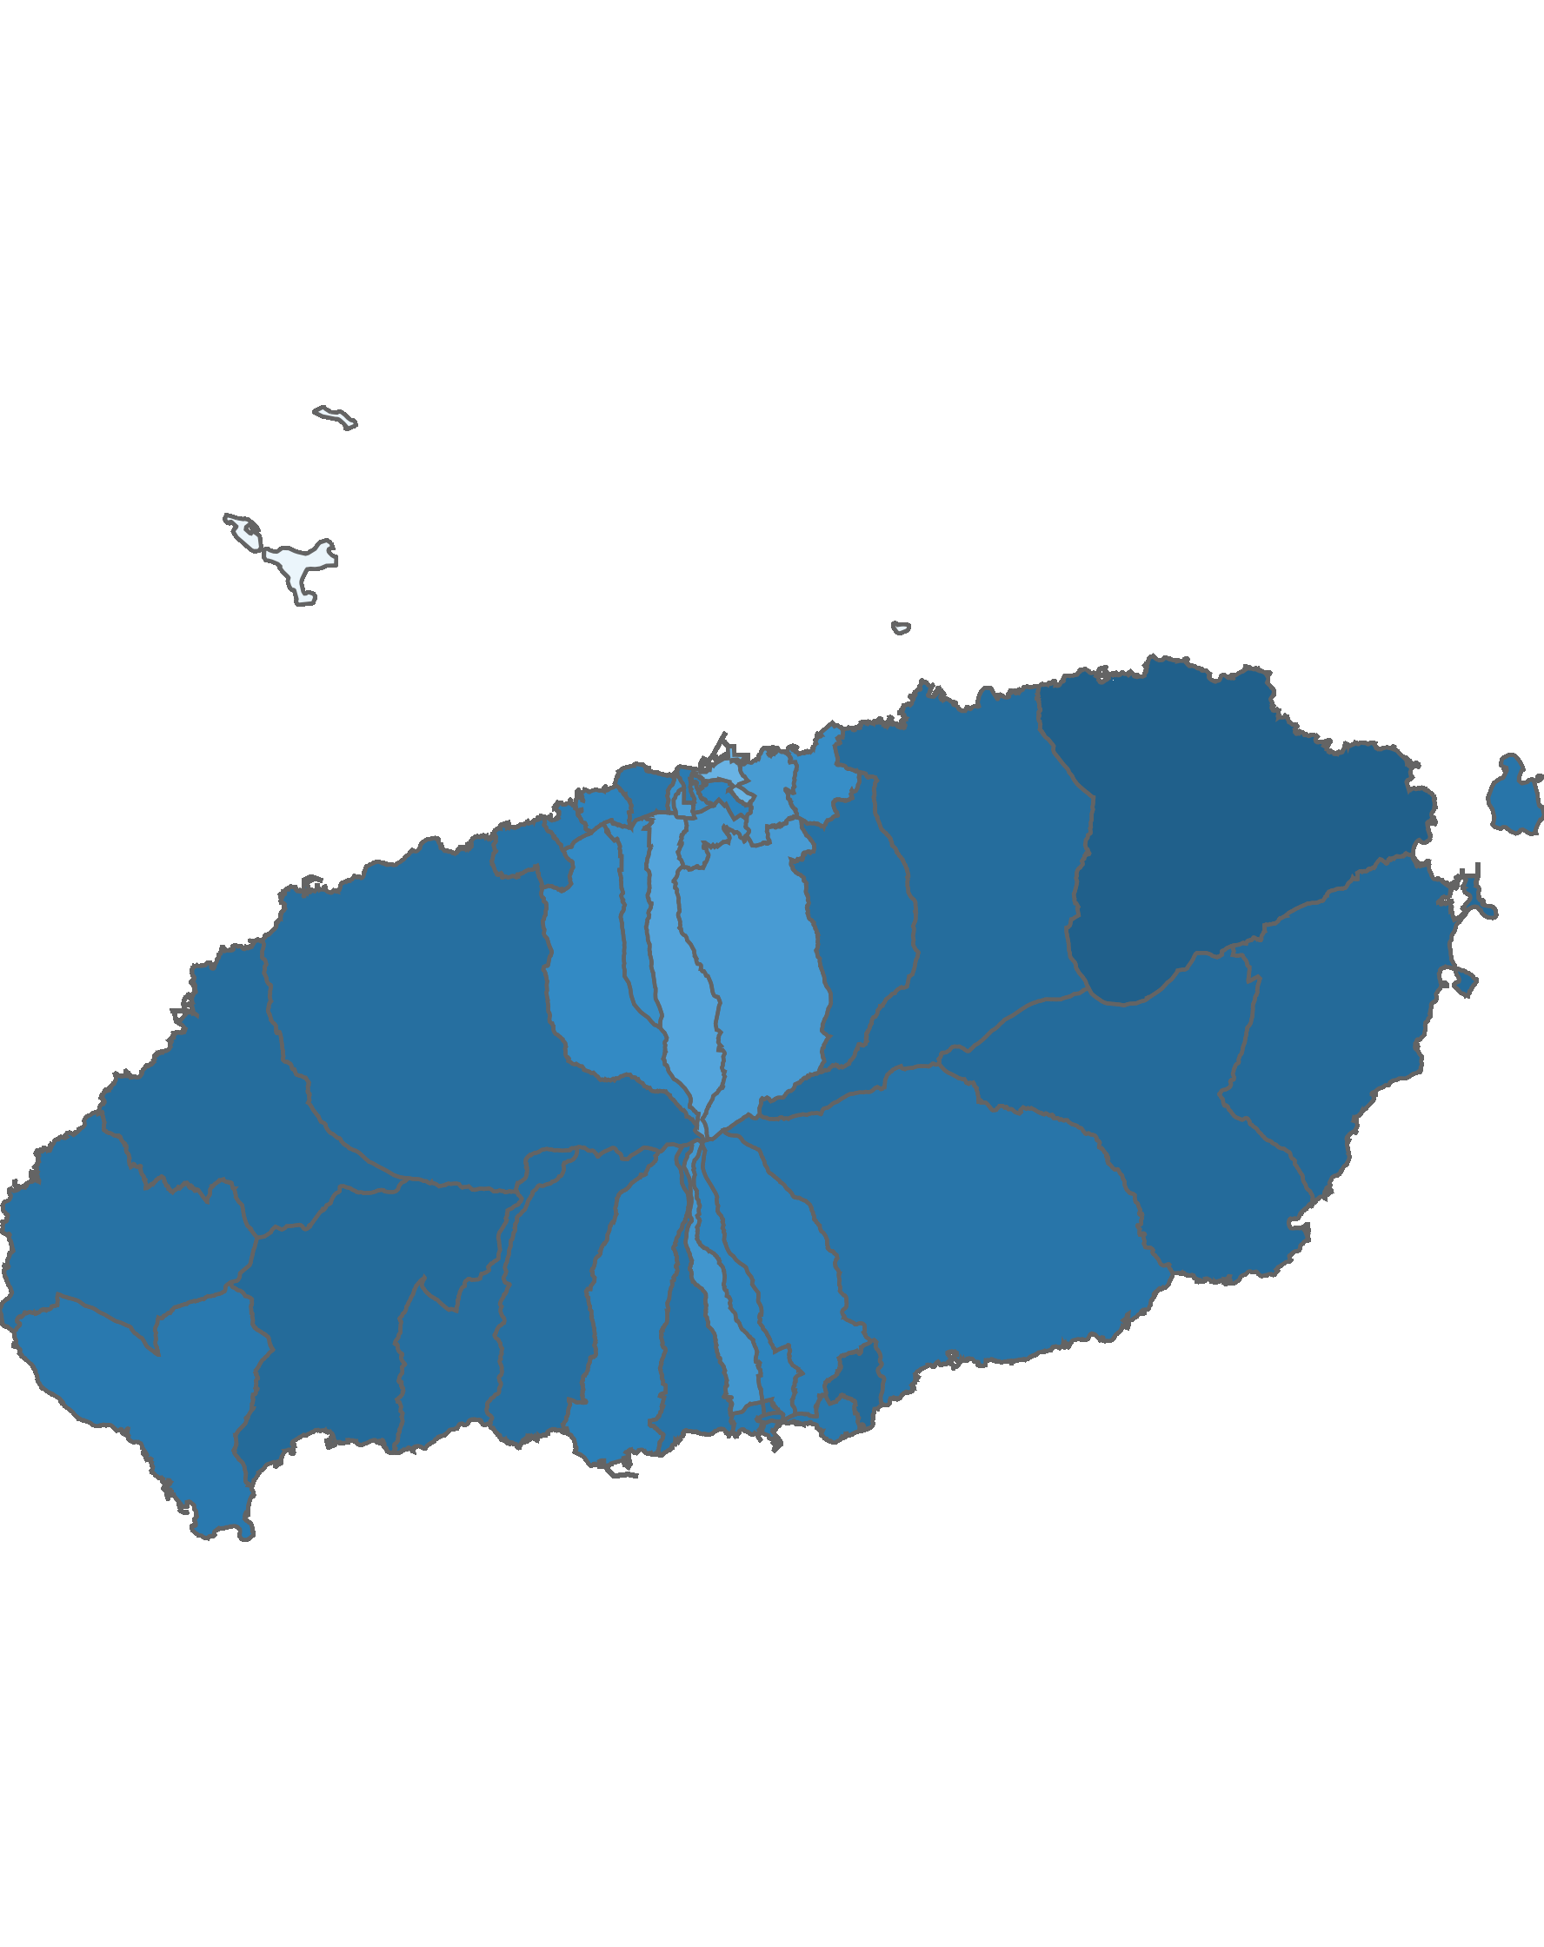
04. 행정동 단위 방문객 분석
2.2 여성 방문객 분석
방문객 수 : 상위 10위
(단위:명)
여성 비율 : 상위 10위
(단위:명)
순위 | 시군명 | 행정동명 | 남성 |  | 여성 |  | 총 인구
 |  |  | 인구(명) | 비율(%) | 인구(명) | 비율(%)
1 | 제주시 | 용담2동 | 591,320 | 49.8 | 596,707 | 50.2 | 1,188,027
2 | 제주시 | 애월읍 | 443,478 | 48.1 | 478,259 | 51.9 | 921,737
3 | 서귀포시 | 안덕면 | 336,902 | 47.3 | 375,173 | 52.7 | 712,075
4 | 제주시 | 조천읍 | 324,799 | 47.7 | 356,212 | 52.3 | 681,011
5 | 서귀포시 | 성산읍 | 294,943 | 47.2 | 329,351 | 52.8 | 624,294
6 | 제주시 | 구좌읍 | 248,348 | 45.4 | 298,855 | 54.6 | 547,203
7 | 제주시 | 연동 | 336,126 | 53.9 | 287,085 | 46.1 | 623,211
8 | 제주시 | 한림읍 | 253,780 | 47.7 | 278,771 | 52.3 | 532,551
9 | 서귀포시 | 예래동 | 238,987 | 48.1 | 257,557 | 51.9 | 496,544
10 | 서귀포시 | 표선면 | 180,985 | 47.4 | 200,680 | 52.6 | 381,665
순위 | 시군명 | 행정동명 | 남성 |  | 여성 |  | 총 인구
 |  |  | 인구(명) | 비율(%) | 인구(명) | 비율(%)
1 | 제주시 | 구좌읍 | 248,348 | 45.4 | 298,855 | 54.6 | 547,203
2 | 서귀포시 | 성산읍 | 294,943 | 47.2 | 329,351 | 52.8 | 624,294
3 | 서귀포시 | 안덕면 | 336,902 | 47.3 | 375,173 | 52.7 | 712,075
4 | 서귀포시 | 효돈동 | 34,519 | 47.3 | 38,479 | 52.7 | 72,998
5 | 서귀포시 | 표선면 | 180,985 | 47.4 | 200,680 | 52.6 | 381,665
6 | 제주시 | 조천읍 | 324,799 | 47.7 | 356,212 | 52.3 | 681,011
7 | 제주시 | 한림읍 | 253,780 | 47.7 | 278,771 | 52.3 | 532,551
8 | 제주시 | 애월읍 | 443,478 | 48.1 | 478,259 | 51.9 | 921,737
9 | 서귀포시 | 예래동 | 238,987 | 48.1 | 257,557 | 51.9 | 496,544
10 | 서귀포시 | 중문동 | 143,855 | 48.3 | 153,684 | 51.7 | 297,539
여성 방문객 수
여성 비율
높음
낮음
높음
낮음
※ 행정동 방문객 (등간격 분류)
※ 행정동 비율 (등간격 분류)

Slide 43
04. 행정동 단위 방문객 분석
2.3 전년 대비 남/녀 방문객 증가율
남성 증가율 : 상위 15위
(단위:명)
여성 증가율 : 상위 15위
(단위:명)
순위 | 시군명 | 행정동명 | 2019년 10월 | 2020년 10월 | 인구차이 | 증감률
1 | 제주시 | 일도1동 | 14,130 | 30,671 | 16,541 | 117.06
2 | 서귀포시 | 중앙동 | 34,501 | 65,288 | 30,787 | 89.24
3 | 제주시 | 삼양동 | 17,960 | 30,431 | 12,471 | 69.44
4 | 제주시 | 화북동 | 23,414 | 29,432 | 6,018 | 25.7
5 | 제주시 | 외도동 | 42,595 | 53,234 | 10,639 | 24.98
6 | 서귀포시 | 천지동 | 55,314 | 67,080 | 11,766 | 21.27
7 | 서귀포시 | 효돈동 | 28,514 | 34,519 | 6,005 | 21.06
8 | 제주시 | 건입동 | 79,108 | 91,879 | 12,771 | 16.14
9 | 제주시 | 아라동 | 74,828 | 86,702 | 11,874 | 15.87
10 | 서귀포시 | 동홍동 | 28,073 | 32,510 | 4,437 | 15.81
11 | 제주시 | 애월읍 | 384,110 | 443,478 | 59,368 | 15.46
12 | 서귀포시 | 대정읍 | 130,388 | 145,517 | 15,129 | 11.6
13 | 제주시 | 한림읍 | 228,368 | 253,780 | 25,412 | 11.13
14 | 제주시 | 이도2동 | 82,780 | 91,951 | 9,171 | 11.08
15 | 제주시 | 연동 | 309,565 | 336,126 | 26,561 | 8.58
순위 | 시군명 | 행정동명 | 2019년 10월 | 2020년 10월 | 인구차이 | 증감률
1 | 제주시 | 일도1동 | 15,001 | 29,524 | 14,523 | 96.81
2 | 서귀포시 | 중앙동 | 36,457 | 68,412 | 31,955 | 87.65
3 | 제주시 | 삼양동 | 17,948 | 26,269 | 8,321 | 46.36
4 | 제주시 | 외도동 | 48,380 | 55,699 | 7,319 | 15.13
5 | 제주시 | 건입동 | 53,208 | 60,807 | 7,599 | 14.28
6 | 서귀포시 | 천지동 | 60,374 | 66,865 | 6,491 | 10.75
7 | 제주시 | 애월읍 | 436,751 | 478,259 | 41,508 | 9.5
8 | 서귀포시 | 동홍동 | 28,436 | 30,110 | 1,674 | 5.89
9 | 서귀포시 | 효돈동 | 36,474 | 38,479 | 2,005 | 5.5
10 | 제주시 | 화북동 | 22,262 | 23,134 | 872 | 3.92
11 | 제주시 | 이도2동 | 71,188 | 73,926 | 2,738 | 3.85
12 | 서귀포시 | 대정읍 | 141,041 | 145,251 | 4,210 | 2.98
13 | 제주시 | 한림읍 | 270,985 | 278,771 | 7,786 | 2.87
14 | 서귀포시 | 영천동 | 66,081 | 67,317 | 1,236 | 1.87
15 | 제주시 | 아라동 | 68,584 | 67,807 | -777 | -1.13

Slide 44
04. 행정동 단위 방문객 분석
2.4 전년 대비 남/녀 방문객 감소율
남성 감소율 : 상위 15위
(단위:명)
여성 감소율 : 상위 15위
(단위:명)
순위 | 시군명 | 행정동명 | 2019년 10월 | 2020년 10월 | 인구차이 | 증감률
1 | 제주시 | 이도1동 | 58,026 | 31,492 | -26,534 | -45.73
2 | 제주시 | 봉개동 | 90,432 | 63,423 | -27,009 | -29.87
3 | 제주시 | 삼도1동 | 15,124 | 10,968 | -4,156 | -27.48
4 | 서귀포시 | 중문동 | 188,962 | 143,855 | -45,107 | -23.87
5 | 서귀포시 | 송산동 | 142,234 | 108,462 | -33,772 | -23.74
6 | 서귀포시 | 표선면 | 218,531 | 180,985 | -37,546 | -17.18
7 | 서귀포시 | 대륜동 | 138,004 | 114,517 | -23,487 | -17.02
8 | 서귀포시 | 성산읍 | 345,027 | 294,943 | -50,084 | -14.52
9 | 제주시 | 용담1동 | 12,380 | 10,992 | -1,388 | -11.21
10 | 제주시 | 조천읍 | 363,084 | 324,799 | -38,285 | -10.54
11 | 제주시 | 도두동 | 74,452 | 66,948 | -7,504 | -10.08
12 | 제주시 | 용담2동 | 637,270 | 591,320 | -45,950 | -7.21
13 | 제주시 | 삼도2동 | 97,126 | 91,704 | -5,422 | -5.58
14 | 서귀포시 | 대천동 | 89,324 | 85,180 | -4,144 | -4.64
15 | 제주시 | 일도2동 | 116,021 | 112,393 | -3,628 | -3.13
순위 | 시군명 | 행정동명 | 2019년 10월 | 2020년 10월 | 인구차이 | 증감률
1 | 제주시 | 이도1동 | 67,547 | 27,319 | -40,228 | -59.56
2 | 제주시 | 봉개동 | 106,248 | 67,332 | -38,916 | -36.63
3 | 서귀포시 | 송산동 | 165,475 | 108,797 | -56,678 | -34.25
4 | 제주시 | 삼도1동 | 12,377 | 8,364 | -4,013 | -32.42
5 | 제주시 | 용담1동 | 12,970 | 9,250 | -3,720 | -28.68
6 | 서귀포시 | 중문동 | 211,438 | 153,684 | -57,754 | -27.31
7 | 서귀포시 | 대륜동 | 155,803 | 118,523 | -37,280 | -23.93
8 | 서귀포시 | 표선면 | 262,951 | 200,680 | -62,271 | -23.68
9 | 서귀포시 | 성산읍 | 421,847 | 329,351 | -92,496 | -21.93
10 | 서귀포시 | 서홍동 | 14,636 | 11,427 | -3,209 | -21.93
11 | 제주시 | 도두동 | 79,411 | 62,339 | -17,072 | -21.5
12 | 제주시 | 조천읍 | 441,324 | 356,212 | -85,112 | -19.29
13 | 제주시 | 추자면 | 14,266 | 11,539 | -2,727 | -19.12
14 | 제주시 | 오라동 | 44,350 | 36,425 | -7,925 | -17.87
15 | 제주시 | 용담2동 | 705,522 | 596,707 | -108,815 | -15.42

Slide 45
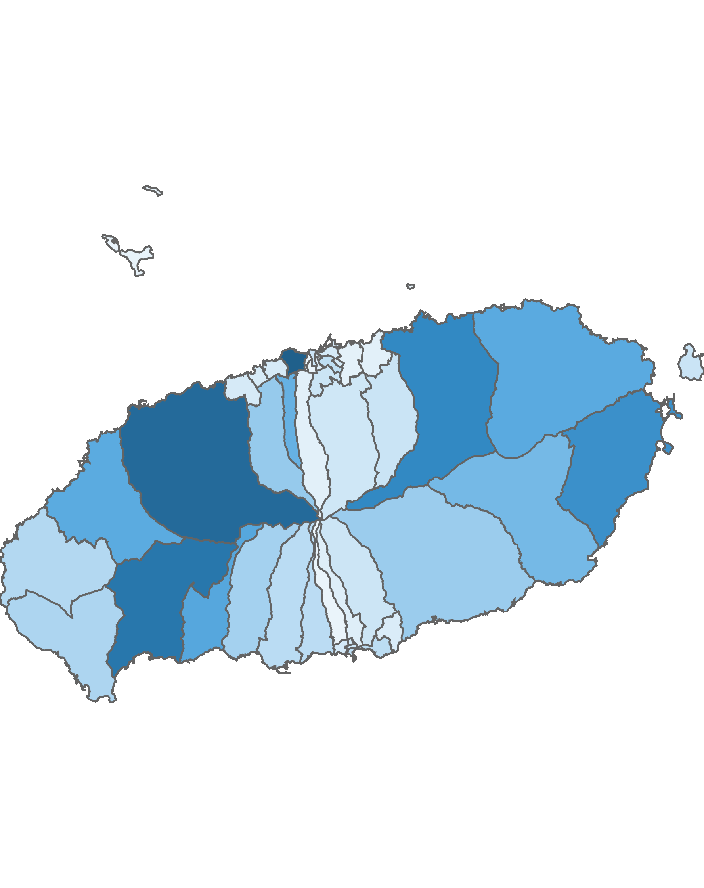
04. 행정동 단위 방문객 분석
3.1 청소년층 방문객 분석
10대 이하 방문객 수 : 상위 5위
(단위:명)
순위 | 시군명 | 행정동명 | 10대 이하 |  | 전체 방문객
 |  |  | 인구(명) | 비율(%)
1 | 제주시 | 용담2동 | 97,691 | 8.22 | 1,188,027
2 | 제주시 | 애월읍 | 91,159 | 9.89 | 921,737
3 | 서귀포시 | 안덕면 | 82,824 | 11.63 | 712,075
4 | 제주시 | 조천읍 | 71,423 | 10.49 | 681,011
5 | 서귀포시 | 성산읍 | 66,681 | 10.68 | 624,294
높음
낮음
※ 행정동 방문객 (등간격 분류)
10대 이하 청소년층 점유율 : 상위 5위
(단위:명)
순위 | 시군명 | 행정동명 | 10대 이하 청소년층 |  | 20대 ~ 30대 젊은층 |  | 40대 ~ 60대 중·장년층 |  | 70대 이상 노년층 |  | 전체 방문객
 |  |  | 인구(명) | 비율(%) | 인구(명) | 비율(%) | 인구(명) | 비율(%) | 인구(명) | 비율(%)
1 | 서귀포시 | 대천동 | 20,505 | 12.32 | 68,142 | 40.96 | 72,016 | 43.29 | 5,713 | 3.43 | 166,376
2 | 제주시 | 일도1동 | 7,179 | 11.93 | 27,724 | 46.06 | 23,591 | 39.19 | 1,701 | 2.83 | 60,195
3 | 서귀포시 | 안덕면 | 82,824 | 11.63 | 307,266 | 43.15 | 302,103 | 42.43 | 19,882 | 2.79 | 712,075
4 | 서귀포시 | 표선면 | 42,009 | 11.01 | 140,666 | 36.86 | 186,457 | 48.85 | 12,533 | 3.28 | 381,665
5 | 서귀포시 | 효돈동 | 7,958 | 10.9 | 33,089 | 45.33 | 30,048 | 41.16 | 1,903 | 2.61 | 72,998

Slide 46
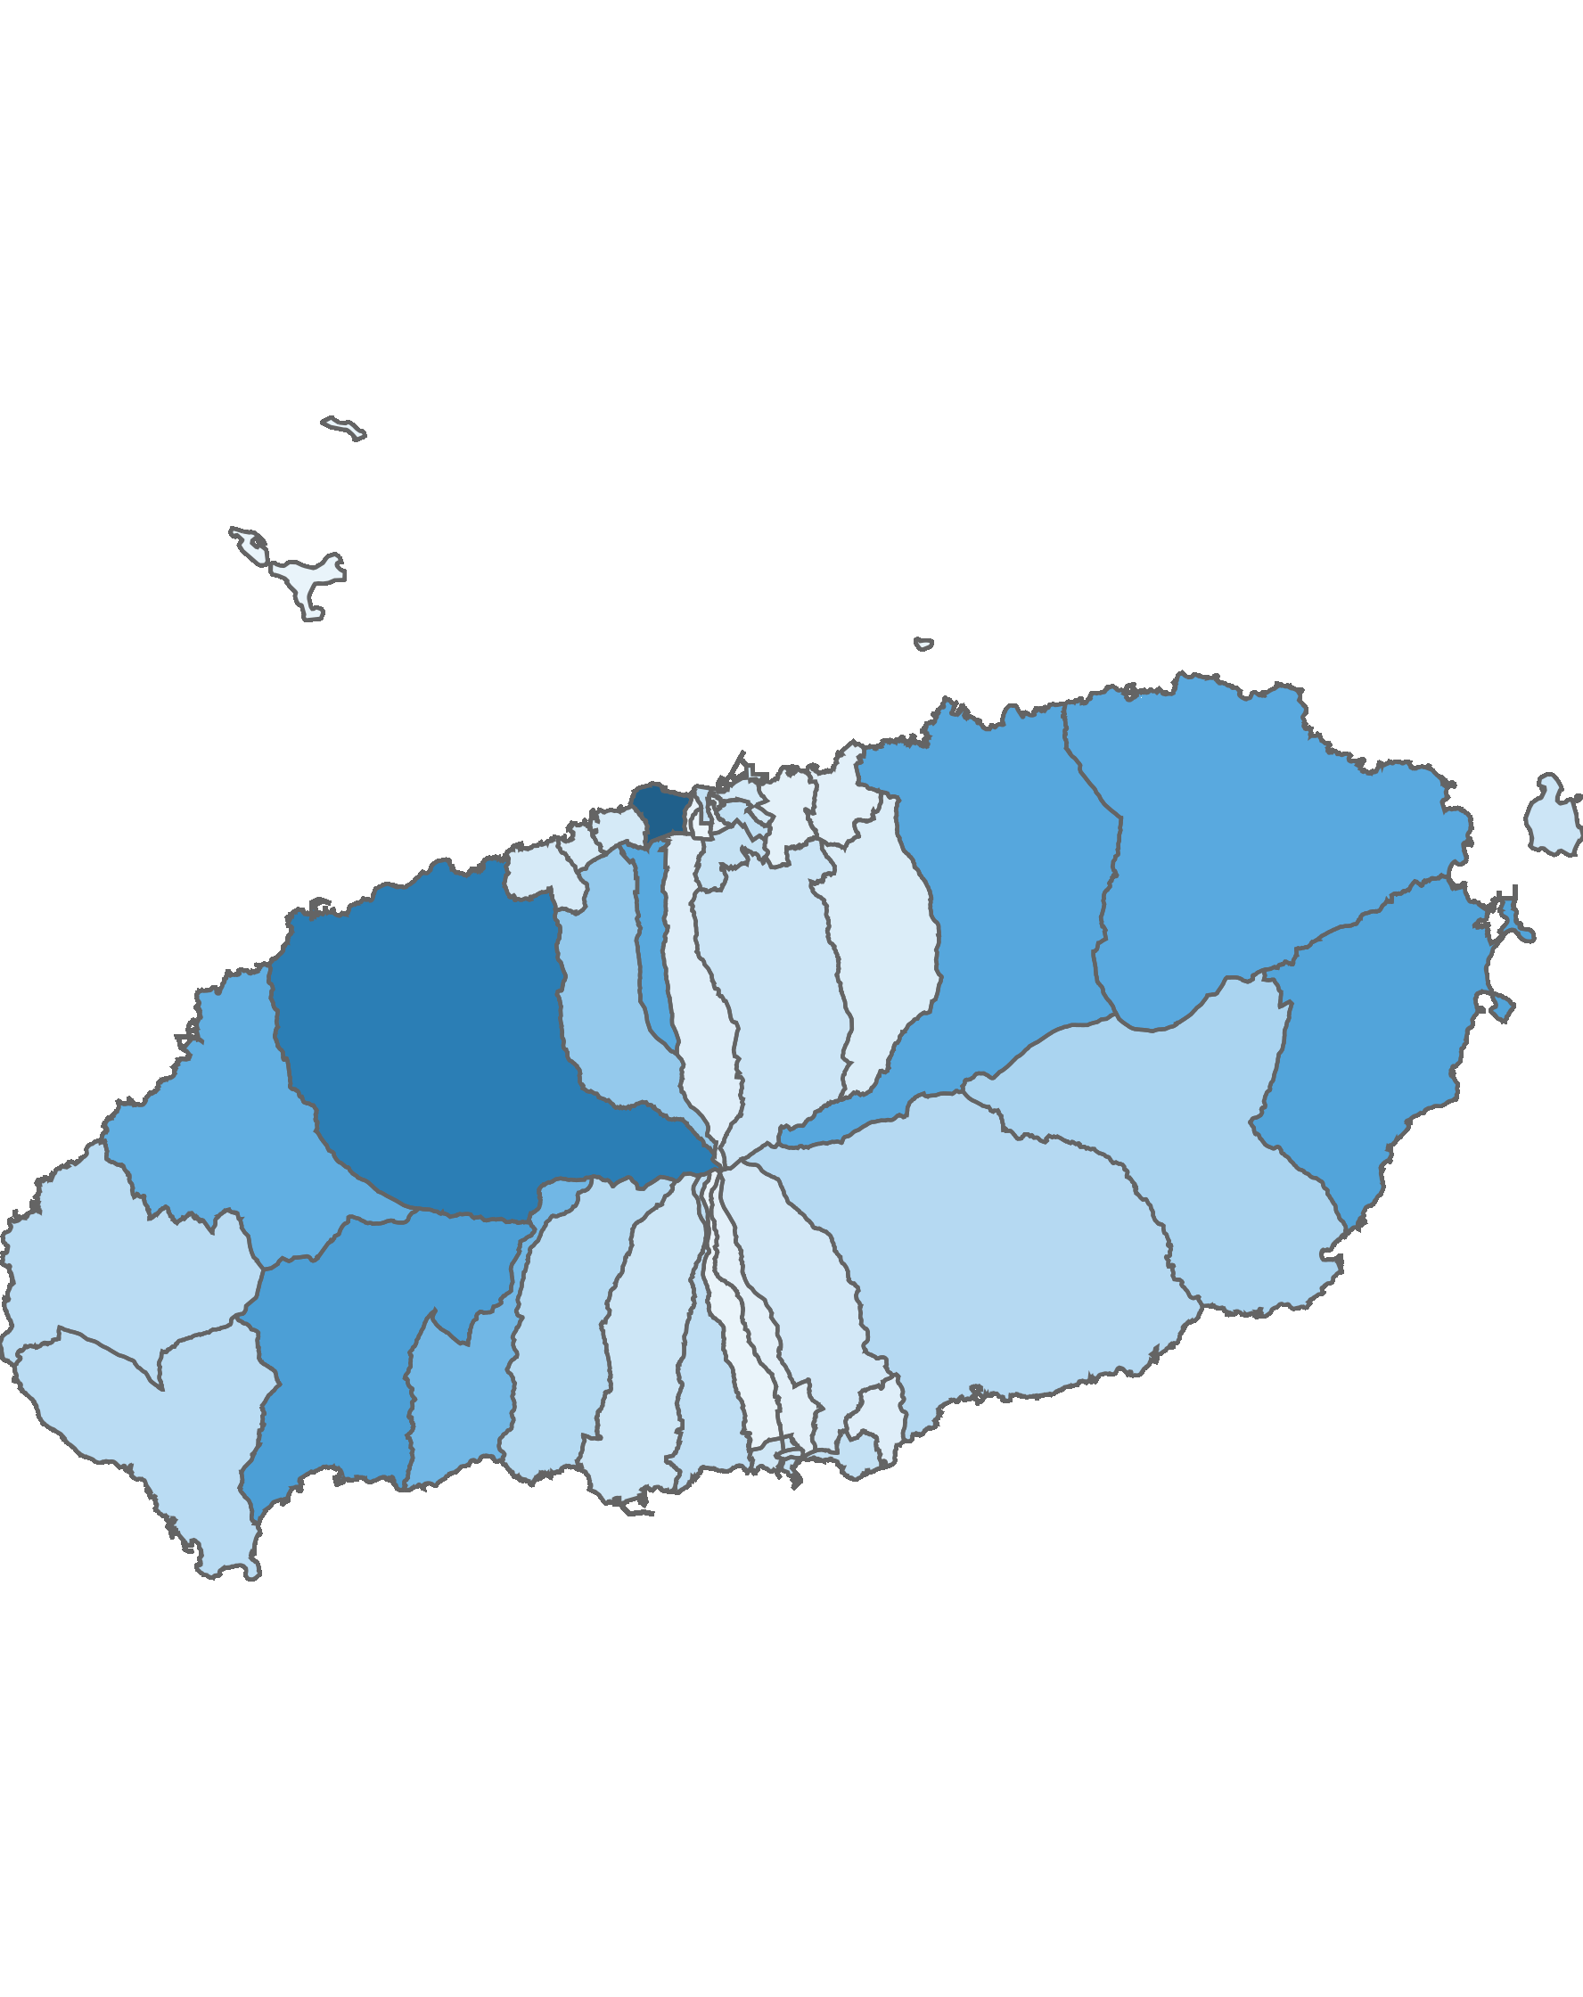
04. 행정동 단위 방문객 분석
3.2 젊은 층 방문객 분석
20대 ~ 30대 방문객 수: 상위 5위
(단위:명)
순위 | 시군명 | 행정동명 | 20대 ~ 30대 |  | 전체 방문객
 |  |  | 인구(명) | 비율(%)
1 | 제주시 | 용담2동 | 517,655 | 43.57 | 1,188,027
2 | 제주시 | 애월읍 | 417,242 | 45.27 | 921,737
3 | 서귀포시 | 안덕면 | 307,266 | 43.15 | 712,075
4 | 서귀포시 | 성산읍 | 290,373 | 46.51 | 624,294
5 | 제주시 | 조천읍 | 279,110 | 40.98 | 681,011
높음
낮음
※ 행정동 방문객 (등간격 분류)
20대 ~ 30대 젊은층 점유율 : 상위 5위
(단위:명)
순위 | 시군명 | 행정동명 | 10대 이하 청소년층 |  | 20대 ~ 30대 젊은층 |  | 40대 ~ 60대 중·장년층 |  | 70대 이상 노년층 |  | 전체 방문객
 |  |  | 인구(명) | 비율(%) | 인구(명) | 비율(%) | 인구(명) | 비율(%) | 인구(명) | 비율(%)
1 | 서귀포시 | 중앙동 | 10,695 | 8 | 68,241 | 51.04 | 51,981 | 38.88 | 2,783 | 2.08 | 133,700
2 | 제주시 | 이도2동 | 13,659 | 8.23 | 84,500 | 50.94 | 64,090 | 38.64 | 3,628 | 2.19 | 165,877
3 | 제주시 | 우도면 | 14,348 | 10.09 | 71,122 | 50.02 | 53,488 | 37.62 | 3,225 | 2.27 | 142,183
4 | 제주시 | 구좌읍 | 50,898 | 9.3 | 272,862 | 49.86 | 211,368 | 38.63 | 12,075 | 2.21 | 547,203
5 | 제주시 | 삼도2동 | 13,121 | 7.21 | 88,475 | 48.6 | 76,534 | 42.04 | 3,923 | 2.15 | 182,053

Slide 47

04. 행정동 단위 방문객 분석
3.3 중·장년층 방문객 분석
40대 ~ 60대 중·장년층 방문객 수 : 상위 5위
(단위:명)
순위 | 시군명 | 행정동명 | 40대 ~ 60대 |  | 전체 방문객
 |  |  | 인구(명) | 비율(%)
1 | 제주시 | 용담2동 | 543,575 | 45.75 | 1,188,027
2 | 제주시 | 애월읍 | 390,528 | 42.37 | 921,737
3 | 제주시 | 조천읍 | 311,027 | 45.67 | 681,011
4 | 서귀포시 | 안덕면 | 302,103 | 42.43 | 712,075
5 | 제주시 | 연동 | 285,791 | 45.86 | 623,211
높음
낮음
※ 행정동 방문객 (등간격 분류)
40대 ~ 60대 중·장년층 점유율 : 상위 5위
(단위:명)
순위 | 시군명 | 행정동명 | 10대 이하 청소년층 |  | 20대 ~ 30대 젊은층 |  | 40대 ~ 60대 중·장년층 |  | 70대 이상 노년층 |  | 전체 방문객
 |  |  | 인구(명) | 비율(%) | 인구(명) | 비율(%) | 인구(명) | 비율(%) | 인구(명) | 비율(%)
1 | 제주시 | 추자면 | 2,391 | 5.64 | 11,876 | 28.04 | 25,863 | 61.06 | 2,227 | 5.26 | 42,357
2 | 제주시 | 봉개동 | 14,129 | 10.81 | 40,720 | 31.14 | 71,047 | 54.34 | 4,859 | 3.72 | 130,755
3 | 제주시 | 건입동 | 9,781 | 6.41 | 56,052 | 36.71 | 82,184 | 53.83 | 4,669 | 3.06 | 152,686
4 | 제주시 | 오라동 | 4,959 | 5.76 | 33,196 | 38.55 | 45,471 | 52.81 | 2,480 | 2.88 | 86,106
5 | 서귀포시 | 대정읍 | 25,759 | 8.86 | 108,472 | 37.31 | 145,839 | 50.16 | 10,698 | 3.68 | 290,768

Slide 48

04. 행정동 단위 방문객 분석
3.4 노년층 방문객 분석
70대 이상 노년층 방문객 수 : 상위 5위
(단위:명)
순위 | 시군명 | 행정동명 | 70대 이상 |  | 전체 방문객
 |  |  | 인구(명) | 비율(%)
1 | 제주시 | 용담2동 | 29,106 | 2.45 | 1,188,027
2 | 제주시 | 애월읍 | 22,808 | 2.47 | 921,737
3 | 서귀포시 | 안덕면 | 19,882 | 2.79 | 712,075
4 | 제주시 | 조천읍 | 19,451 | 2.86 | 681,011
5 | 제주시 | 연동 | 16,005 | 2.57 | 623,211
높음
낮음
※ 행정동 방문객 (등간격 분류)
70대 이상 노년층 점유율 : 상위 5위
(단위:명)
순위 | 시군명 | 행정동명 | 10대 이하 청소년층 |  | 20대 ~ 30대 젊은층 |  | 40대 ~ 60대 중·장년층 |  | 70대 이상 노년층 |  | 전체 방문객
 |  |  | 인구(명) | 비율(%) | 인구(명) | 비율(%) | 인구(명) | 비율(%) | 인구(명) | 비율(%)
1 | 제주시 | 추자면 | 2,391 | 5.64 | 11,876 | 28.04 | 25,863 | 61.06 | 2,227 | 5.26 | 42,357
2 | 서귀포시 | 서홍동 | 1,818 | 7.14 | 9,831 | 38.6 | 12,728 | 49.97 | 1,095 | 4.3 | 25,472
3 | 서귀포시 | 동홍동 | 6,508 | 10.39 | 24,342 | 38.87 | 29,211 | 46.65 | 2,559 | 4.09 | 62,620
4 | 제주시 | 화북동 | 3,965 | 7.54 | 21,820 | 41.51 | 24,747 | 47.08 | 2,034 | 3.87 | 52,566
5 | 제주시 | 삼도1동 | 1,557 | 8.05 | 8,183 | 42.33 | 8,862 | 45.84 | 730 | 3.78 | 19,332

Slide 49
Chapter. 05
블록 단위 방문객 분석

Slide 50
05. 블록 단위 방문객 분석
1.1 총 방문객 : 상위 15위
2020년 10월 기준
(단위:명)
순위 | 시군구명 | 블록명 | 2020년 10월
 |  |  | 인구(명) | 비율(%)
1 | 제주시 | 용담2 | 1,188,027 | 7
2 | 제주시 | 애월중산간(저) | 1,127,491 | 6.6
3 | 제주시 | 애월해안 | 939,825 | 5.5
4 | 제주시 | 조천해안 | 846,987 | 5
5 | 제주시 | 연동 | 657,736 | 3.9
6 | 서귀포시 | 예래해안 | 568,102 | 3.3
7 | 제주시 | 노형 | 488,704 | 2.9
8 | 서귀포시 | 성산해안 | 427,950 | 2.5
9 | 서귀포시 | 안덕해안 | 423,892 | 2.5
10 | 서귀포시 | 서광 | 406,098 | 2.4
11 | 서귀포시 | 안덕중산간 | 391,848 | 2.3
12 | 제주시 | 교래 | 379,431 | 2.2
13 | 서귀포시 | 성산중산간 | 348,121 | 2
14 | 제주시 | 한림해안 | 348,073 | 2
15 | 제주시 | 구좌중산간 | 347,318 | 2
기타 |  |  | 8,181,717 | 47.9
합계 |  |  | 17,071,320 | 100
2020년 10월 기준 : 블록 단위 방문객 수
높음
낮음
※ 블록 방문객 (등간격 분류)

Slide 51
05. 블록 단위 방문객 분석
1.2 전년 대비 총 방문객 증감률
증가율 : 상위 15위
(단위:명)
감소율 : 상위 15위
(단위:명)
순위 | 시군명 | 블록명 | 2019년 10월 | 2020년 10월 | 인구차이 | 증감률
1 | 서귀포시 | 서홍산간 | 577 | 1,636 | 1,059 | 183.5
2 | 제주시 | 일도1 | 29,131 | 60,195 | 31,064 | 106.6
3 | 서귀포시 | 중앙 | 70,958 | 133,700 | 62,742 | 88.4
4 | 제주시 | 삼양 | 35,908 | 56,700 | 20,792 | 57.9
5 | 서귀포시 | 동홍산간 | 3,781 | 5,170 | 1,389 | 36.7
6 | 제주시 | 애월산간(고) | 8,455 | 11,384 | 2,929 | 34.6
7 | 제주시 | 오라중산간 | 14,528 | 18,845 | 4,317 | 29.7
8 | 서귀포시 | 예래중산간 | 233,863 | 303,125 | 69,262 | 29.6
9 | 서귀포시 | 예래해안 | 438,356 | 568,102 | 129,746 | 29.6
10 | 제주시 | 애월중산간(저) | 878,101 | 1,127,491 | 249,390 | 28.4
11 | 제주시 | 조천해안 | 688,428 | 846,987 | 158,559 | 23
12 | 제주시 | 외도 | 90,976 | 108,933 | 17,957 | 19.7
13 | 제주시 | 연동중산간 | 14,115 | 16,870 | 2,755 | 19.5
14 | 제주시 | 애월해안 | 793,013 | 939,825 | 146,812 | 18.5
15 | 서귀포시 | 천지 | 115,688 | 133,945 | 18,257 | 15.8
순위 | 시군명 | 블록명 | 2019년 10월 | 2020년 10월 | 인구차이 | 증감률
1 | 서귀포시 | 대천산간 | 24,160 | 8,267 | -15,893 | -65.8
2 | 제주시 | 노형산간 | 20,499 | 8,765 | -11,734 | -57.2
3 | 제주시 | 이도1 | 125,573 | 58,811 | -66,762 | -53.2
4 | 제주시 | 오라산간 | 19,649 | 10,310 | -9,339 | -47.5
5 | 서귀포시 | 성읍 | 108,345 | 57,051 | -51,294 | -47.3
6 | 제주시 | 명도암 | 265,816 | 156,584 | -109,232 | -41.1
7 | 제주시 | 봉개산간 | 4,482 | 2,677 | -1,805 | -40.3
8 | 제주시 | 교래 | 631,847 | 379,431 | -252,416 | -40
9 | 서귀포시 | 남원산간(고) | 54,424 | 32,986 | -21,438 | -39.4
10 | 서귀포시 | 중문중산간 | 179,825 | 117,280 | -62,545 | -34.8
11 | 서귀포시 | 예래산간 | 18,018 | 11,901 | -6,117 | -34
12 | 서귀포시 | 대륜 | 328,283 | 219,500 | -108,783 | -33.1
13 | 서귀포시 | 중문산간 | 82,118 | 56,053 | -26,065 | -31.7
14 | 서귀포시 | 대륜중산간 | 237,652 | 162,968 | -74,684 | -31.4
15 | 제주시 | 삼도1 | 27,501 | 19,332 | -8,169 | -29.7

Slide 52
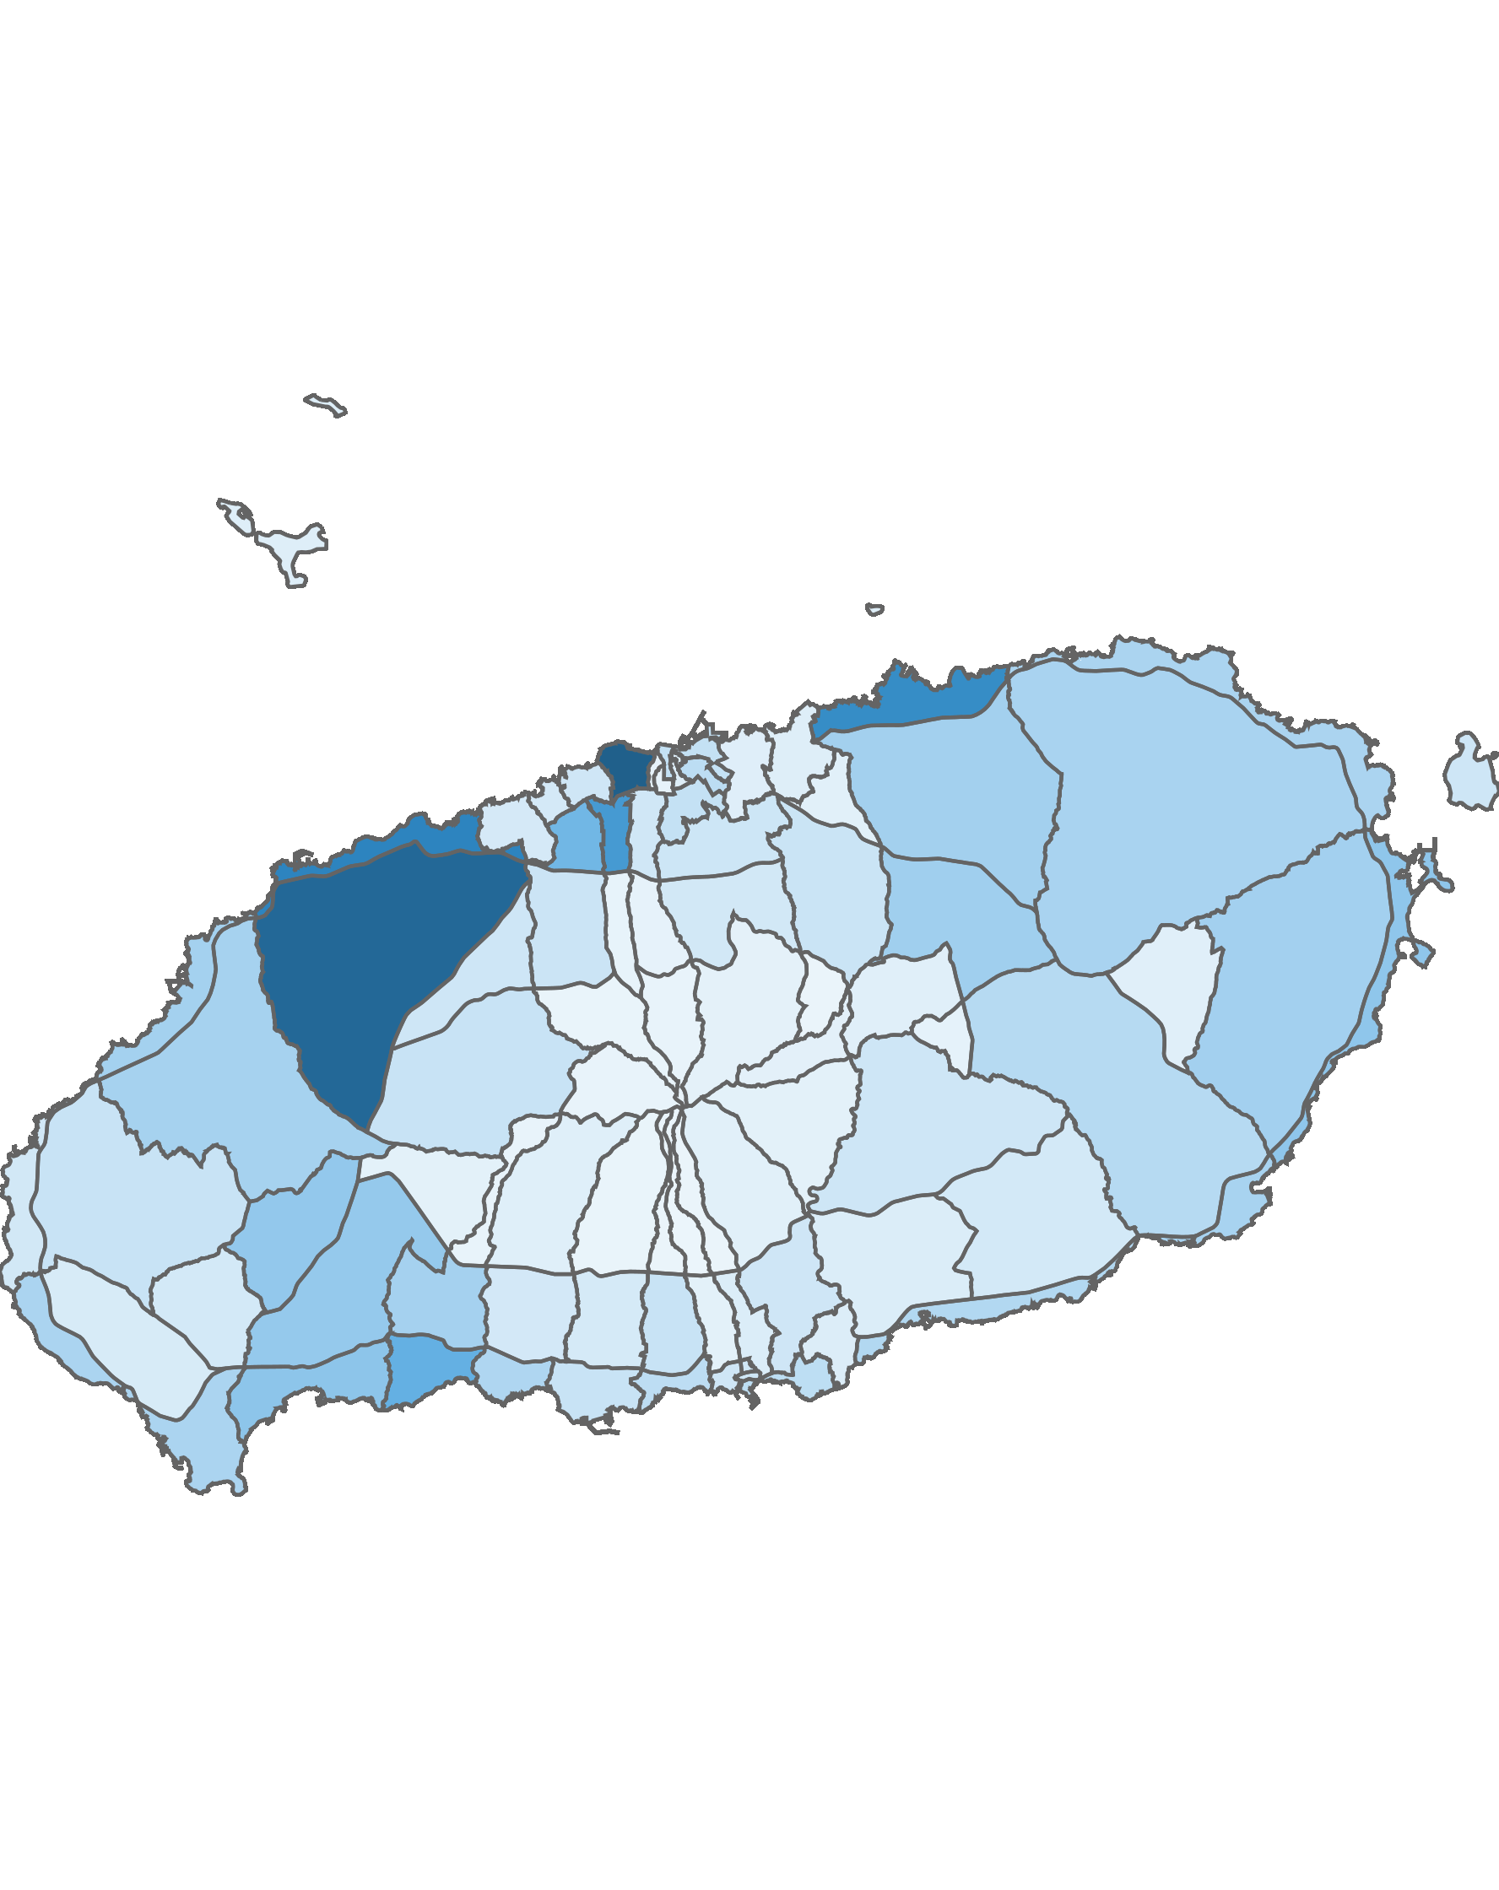
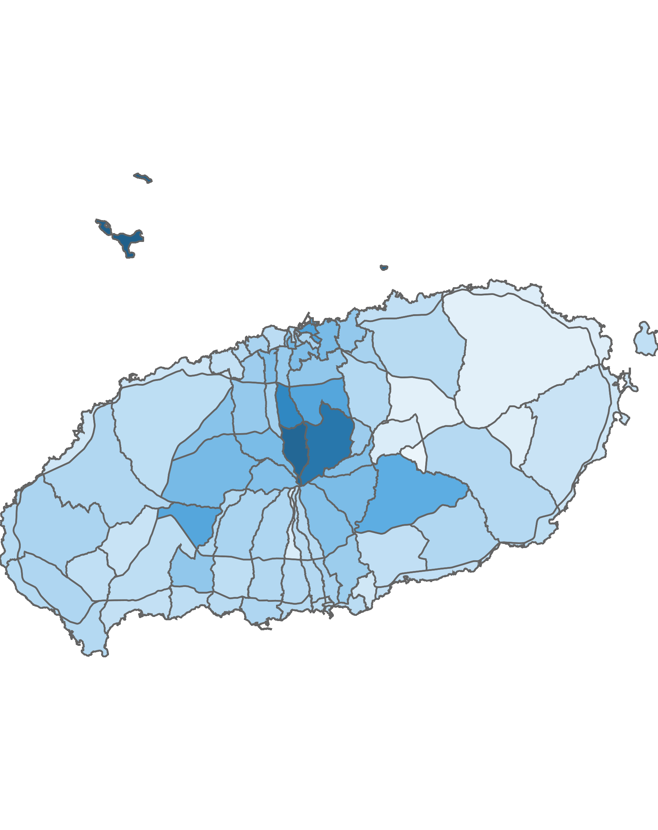
05. 블록 단위 방문객 분석
2.1 남성 방문객 분석
방문객 수 : 상위 10위
(단위:명)
남성 비율 : 상위 10위
(단위:명)
순위 | 시군명 | 블록명 | 남성 |  | 여성 |  | 총 인구
 |  |  | 인구(명) | 비율(%) | 인구(명) | 비율(%)
1 | 제주시 | 용담2 | 591,320 | 49.8 | 596,707 | 50.2 | 1,188,027
2 | 제주시 | 애월중산간(저) | 558,319 | 49.5 | 569,172 | 50.5 | 1,127,491
3 | 제주시 | 애월해안 | 449,193 | 47.8 | 490,632 | 52.2 | 939,825
4 | 제주시 | 조천해안 | 415,779 | 49.1 | 431,208 | 50.9 | 846,987
5 | 제주시 | 연동 | 365,298 | 55.5 | 292,438 | 44.5 | 657,736
6 | 서귀포 | 예래해안 | 281,617 | 49.6 | 286,485 | 50.4 | 568,102
7 | 제주시 | 노형 | 258,138 | 52.8 | 230,566 | 47.2 | 488,704
8 | 서귀포 | 안덕해안 | 207,249 | 48.9 | 216,643 | 51.1 | 423,892
9 | 서귀포 | 성산해안 | 203,655 | 47.6 | 224,295 | 52.4 | 427,950
10 | 서귀포 | 서광 | 196,152 | 48.3 | 209,946 | 51.7 | 406,098
순위 | 시군명 | 블록명 | 남성 |  | 여성 |  | 총 인구
 |  |  | 인구(명) | 비율(%) | 인구(명) | 비율(%)
1 | 제주시 | 추자 | 30,818 | 72.8 | 11,539 | 27.2 | 42,357
2 | 제주시 | 오라산간 | 7,364 | 71.4 | 2,946 | 28.6 | 10,310
3 | 제주시 | 아라산간 | 17,214 | 68.4 | 7,945 | 31.6 | 25,159
4 | 제주시 | 오라중산간 | 12,279 | 65.2 | 6,566 | 34.8 | 18,845
5 | 제주시 | 건입 | 91,879 | 60.2 | 60,807 | 39.8 | 152,686
6 | 제주시 | 제주대 | 59,690 | 59.7 | 40,270 | 40.3 | 99,960
7 | 서귀포 | 안덕산간 | 18,735 | 59.7 | 12,666 | 40.3 | 31,401
8 | 서귀포 | 남원산간(저) | 68,064 | 58.4 | 48,477 | 41.6 | 116,541
9 | 제주시 | 삼도1 | 10,968 | 56.7 | 8,364 | 43.3 | 19,332
10 | 제주시 | 애월산간(저) | 83,729 | 56.2 | 65,268 | 43.8 | 148,997
남성 방문객 수
남성 비율
높음
낮음
높음
낮음
52
※ 블록 방문객 (등간격 분류)
※ 블록 비율 (등간격 분류)

Slide 53
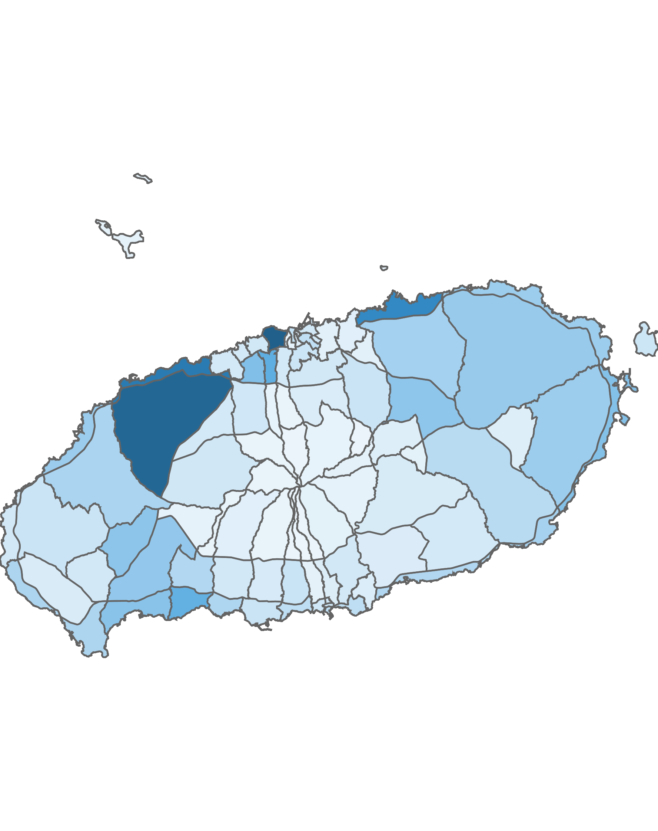
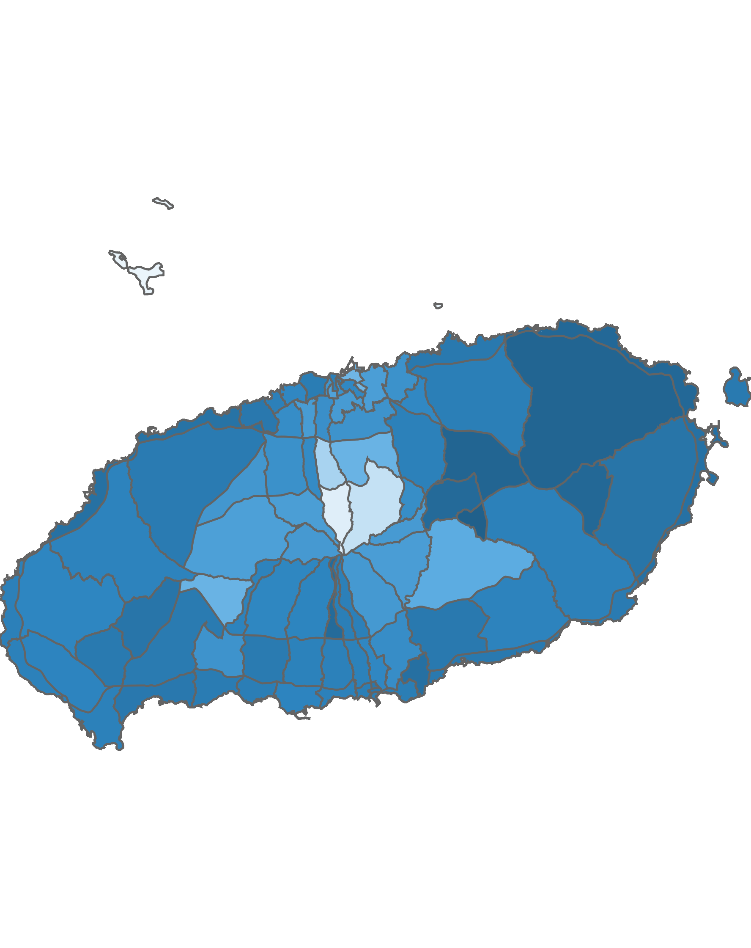
05. 블록 단위 방문객 분석
2.2 여성 방문객 분석
방문객 수 : 상위 10위
(단위:명)
여성 비율 : 상위 10위
(단위:명)
순위 | 시군명 | 블록명 | 남성 |  | 여성 |  | 총 인구
 |  |  | 인구(명) | 비율(%) | 인구(명) | 비율(%)
1 | 제주시 | 용담2 | 591,320 | 49.8 | 596,707 | 50.2 | 1,188,027
2 | 제주시 | 애월중산간(저) | 558,319 | 49.5 | 569,172 | 50.5 | 1,127,491
3 | 제주시 | 애월해안 | 449,193 | 47.8 | 490,632 | 52.2 | 939,825
4 | 제주시 | 조천해안 | 415,779 | 49.1 | 431,208 | 50.9 | 846,987
5 | 제주시 | 연동 | 365,298 | 55.5 | 292,438 | 44.5 | 657,736
6 | 서귀포 | 예래해안 | 281,617 | 49.6 | 286,485 | 50.4 | 568,102
7 | 제주시 | 노형 | 258,138 | 52.8 | 230,566 | 47.2 | 488,704
8 | 서귀포 | 성산해안 | 203,655 | 47.6 | 224,295 | 52.4 | 427,950
9 | 서귀포 | 안덕해안 | 207,249 | 48.9 | 216,643 | 51.1 | 423,892
10 | 서귀포 | 서광 | 196,152 | 48.3 | 209,946 | 51.7 | 406,098
순위 | 시군명 | 블록명 | 남성 |  | 여성 |  | 총 인구
 |  |  | 인구(명) | 비율(%) | 인구(명) | 비율(%)
1 | 서귀포 | 사려니(표선) | 14,471 | 44.3 | 18,182 | 55.7 | 32,653
2 | 제주시 | 교래 | 171,711 | 45.3 | 207,720 | 54.7 | 379,431
3 | 제주시 | 구좌중산간 | 157,294 | 45.3 | 190,024 | 54.7 | 347,318
4 | 서귀포 | 성읍 | 26,128 | 45.8 | 30,923 | 54.2 | 57,051
5 | 제주시 | 구좌해안 | 153,521 | 45.9 | 180,785 | 54.1 | 334,306
6 | 제주시 | 사려니(조천) | 26,781 | 46.2 | 31,232 | 53.8 | 58,013
7 | 서귀포 | 대륜산간 | 1,656 | 46.3 | 1,923 | 53.7 | 3,579
8 | 서귀포 | 효돈 | 34,519 | 47.3 | 38,480 | 52.7 | 72,999
9 | 제주시 | 한림해안 | 165,301 | 47.5 | 182,772 | 52.5 | 348,073
10 | 서귀포 | 성산해안 | 203,655 | 47.6 | 224,295 | 52.4 | 427,950
여성 방문객 수
여성 비율
높음
낮음
높음
낮음
53
※ 블록 방문객 (등간격 분류)
※ 블록 비율 (등간격 분류)

Slide 54
05. 블록 단위 방문객 분석
2.3 전년 대비 남/녀 방문객 증가율
남성 증가율 : 상위 15위
(단위:명)
여성 증가율 : 상위 15위
(단위:명)
순위 | 시군명 | 블록명 | 2019년 10월 | 2020년 10월 | 인구차이 | 감소율
1 | 서귀포시 | 서홍산간 | 260 | 822 | 562 | 216.15
2 | 제주시 | 일도1 | 14,130 | 30,671 | 16,541 | 117.06
3 | 서귀포시 | 중앙 | 34,501 | 65,288 | 30,787 | 89.24
4 | 제주시 | 삼양 | 17,960 | 30,431 | 12,471 | 69.44
5 | 서귀포시 | 동홍산간 | 1,869 | 2,606 | 737 | 39.43
6 | 서귀포시 | 예래중산간 | 118,101 | 163,505 | 45,404 | 38.45
7 | 제주시 | 애월산간(고) | 4,537 | 6,278 | 1,741 | 38.37
8 | 서귀포시 | 예래해안 | 206,096 | 281,617 | 75,521 | 36.64
9 | 제주시 | 애월중산간(저) | 430,884 | 558,319 | 127,435 | 29.58
10 | 제주시 | 조천해안 | 322,384 | 415,779 | 93,395 | 28.97
11 | 제주시 | 화북 | 23,414 | 29,432 | 6,018 | 25.7
12 | 제주시 | 외도 | 42,596 | 53,234 | 10,638 | 24.97
13 | 제주시 | 애월해안 | 360,864 | 449,193 | 88,329 | 24.48
14 | 서귀포시 | 천지 | 55,314 | 67,080 | 11,766 | 21.27
15 | 서귀포시 | 효돈 | 28,514 | 34,519 | 6,005 | 21.06
순위 | 시군명 | 블록명 | 2019년 10월 | 2020년 10월 | 인구차이 | 감소율
1 | 서귀포시 | 서홍산간 | 317 | 814 | 497 | 156.78
2 | 제주시 | 일도1 | 15,001 | 29,524 | 14,523 | 96.81
3 | 제주시 | 오라중산간 | 3,379 | 6,566 | 3,187 | 94.32
4 | 서귀포시 | 중앙 | 36,457 | 68,412 | 31,955 | 87.65
5 | 제주시 | 삼양 | 17,948 | 26,269 | 8,321 | 46.36
6 | 서귀포시 | 동홍산간 | 1,912 | 2,564 | 652 | 34.1
7 | 제주시 | 애월산간(고) | 3,918 | 5,106 | 1,188 | 30.32
8 | 제주시 | 애월중산간(저) | 447,217 | 569,172 | 121,955 | 27.27
9 | 제주시 | 연동중산간 | 6,422 | 8,031 | 1,609 | 25.05
10 | 서귀포시 | 예래해안 | 232,260 | 286,485 | 54,225 | 23.35
11 | 서귀포시 | 예래중산간 | 115,762 | 139,620 | 23,858 | 20.61
12 | 제주시 | 조천해안 | 366,044 | 431,208 | 65,164 | 17.8
13 | 제주시 | 외도 | 48,380 | 55,699 | 7,319 | 15.13
14 | 제주시 | 건입 | 53,208 | 60,807 | 7,599 | 14.28
15 | 제주시 | 애월해안 | 432,149 | 490,632 | 58,483 | 13.53

Slide 55
05. 블록 단위 방문객 분석
2.4 전년 대비 남/녀 방문객 감소율
남성 감소율 : 상위 15위
(단위:명)
여성 감소율 : 상위 15위
(단위:명)
순위 | 시군명 | 블록명 | 2019년 10월 | 2020년 10월 | 인구차이 | 감소율
1 | 서귀포시 | 대천산간 | 12,593 | 4,238 | -8,355 | -66.35
2 | 제주시 | 노형산간 | 10,886 | 4,901 | -5,985 | -54.98
3 | 제주시 | 오라산간 | 15,454 | 7,364 | -8,090 | -52.35
4 | 제주시 | 이도1 | 58,026 | 31,492 | -26,534 | -45.73
5 | 서귀포시 | 성읍 | 46,656 | 26,128 | -20,528 | -44
6 | 서귀포시 | 남원산간(고) | 30,404 | 18,404 | -12,000 | -39.47
7 | 제주시 | 명도암 | 126,491 | 79,239 | -47,252 | -37.36
8 | 서귀포시 | 예래산간 | 9,499 | 6,062 | -3,437 | -36.18
9 | 제주시 | 교래 | 267,384 | 171,711 | -95,673 | -35.78
10 | 제주시 | 봉개산간 | 2,174 | 1,419 | -755 | -34.73
11 | 서귀포시 | 중문산간 | 43,716 | 29,000 | -14,716 | -33.66
12 | 서귀포시 | 중문중산간 | 85,600 | 57,983 | -27,617 | -32.26
13 | 서귀포시 | 대륜중산간 | 120,926 | 82,229 | -38,697 | -32
14 | 서귀포시 | 대륜 | 162,597 | 110,843 | -51,754 | -31.83
15 | 제주시 | 조천산간 | 28,057 | 19,587 | -8,470 | -30.19
순위 | 시군명 | 블록명 | 2019년 10월 | 2020년 10월 | 인구차이 | 감소율
1 | 서귀포시 | 대천산간 | 11,567 | 4,029 | -7,538 | -65.17
2 | 제주시 | 노형산간 | 9,613 | 3,864 | -5,749 | -59.8
3 | 제주시 | 이도1 | 67,547 | 27,319 | -40,228 | -59.56
4 | 서귀포시 | 성읍 | 61,689 | 30,923 | -30,766 | -49.87
5 | 제주시 | 봉개산간 | 2,308 | 1,258 | -1,050 | -45.49
6 | 제주시 | 명도암 | 139,325 | 77,345 | -61,980 | -44.49
7 | 제주시 | 교래 | 364,463 | 207,720 | -156,743 | -43.01
8 | 서귀포시 | 남원산간(고) | 24,020 | 14,582 | -9,438 | -39.29
9 | 서귀포시 | 중문중산간 | 94,225 | 59,297 | -34,928 | -37.07
10 | 서귀포시 | 대륜 | 165,686 | 108,657 | -57,029 | -34.42
11 | 서귀포시 | 송산 | 165,475 | 108,797 | -56,678 | -34.25
12 | 제주시 | 삼도1 | 12,377 | 8,364 | -4,013 | -32.42
13 | 서귀포시 | 예래산간 | 8,519 | 5,839 | -2,680 | -31.46
14 | 서귀포시 | 대륜중산간 | 116,726 | 80,739 | -35,987 | -30.83
15 | 제주시 | 오라산간 | 4,195 | 2,946 | -1,249 | -29.77

Slide 56
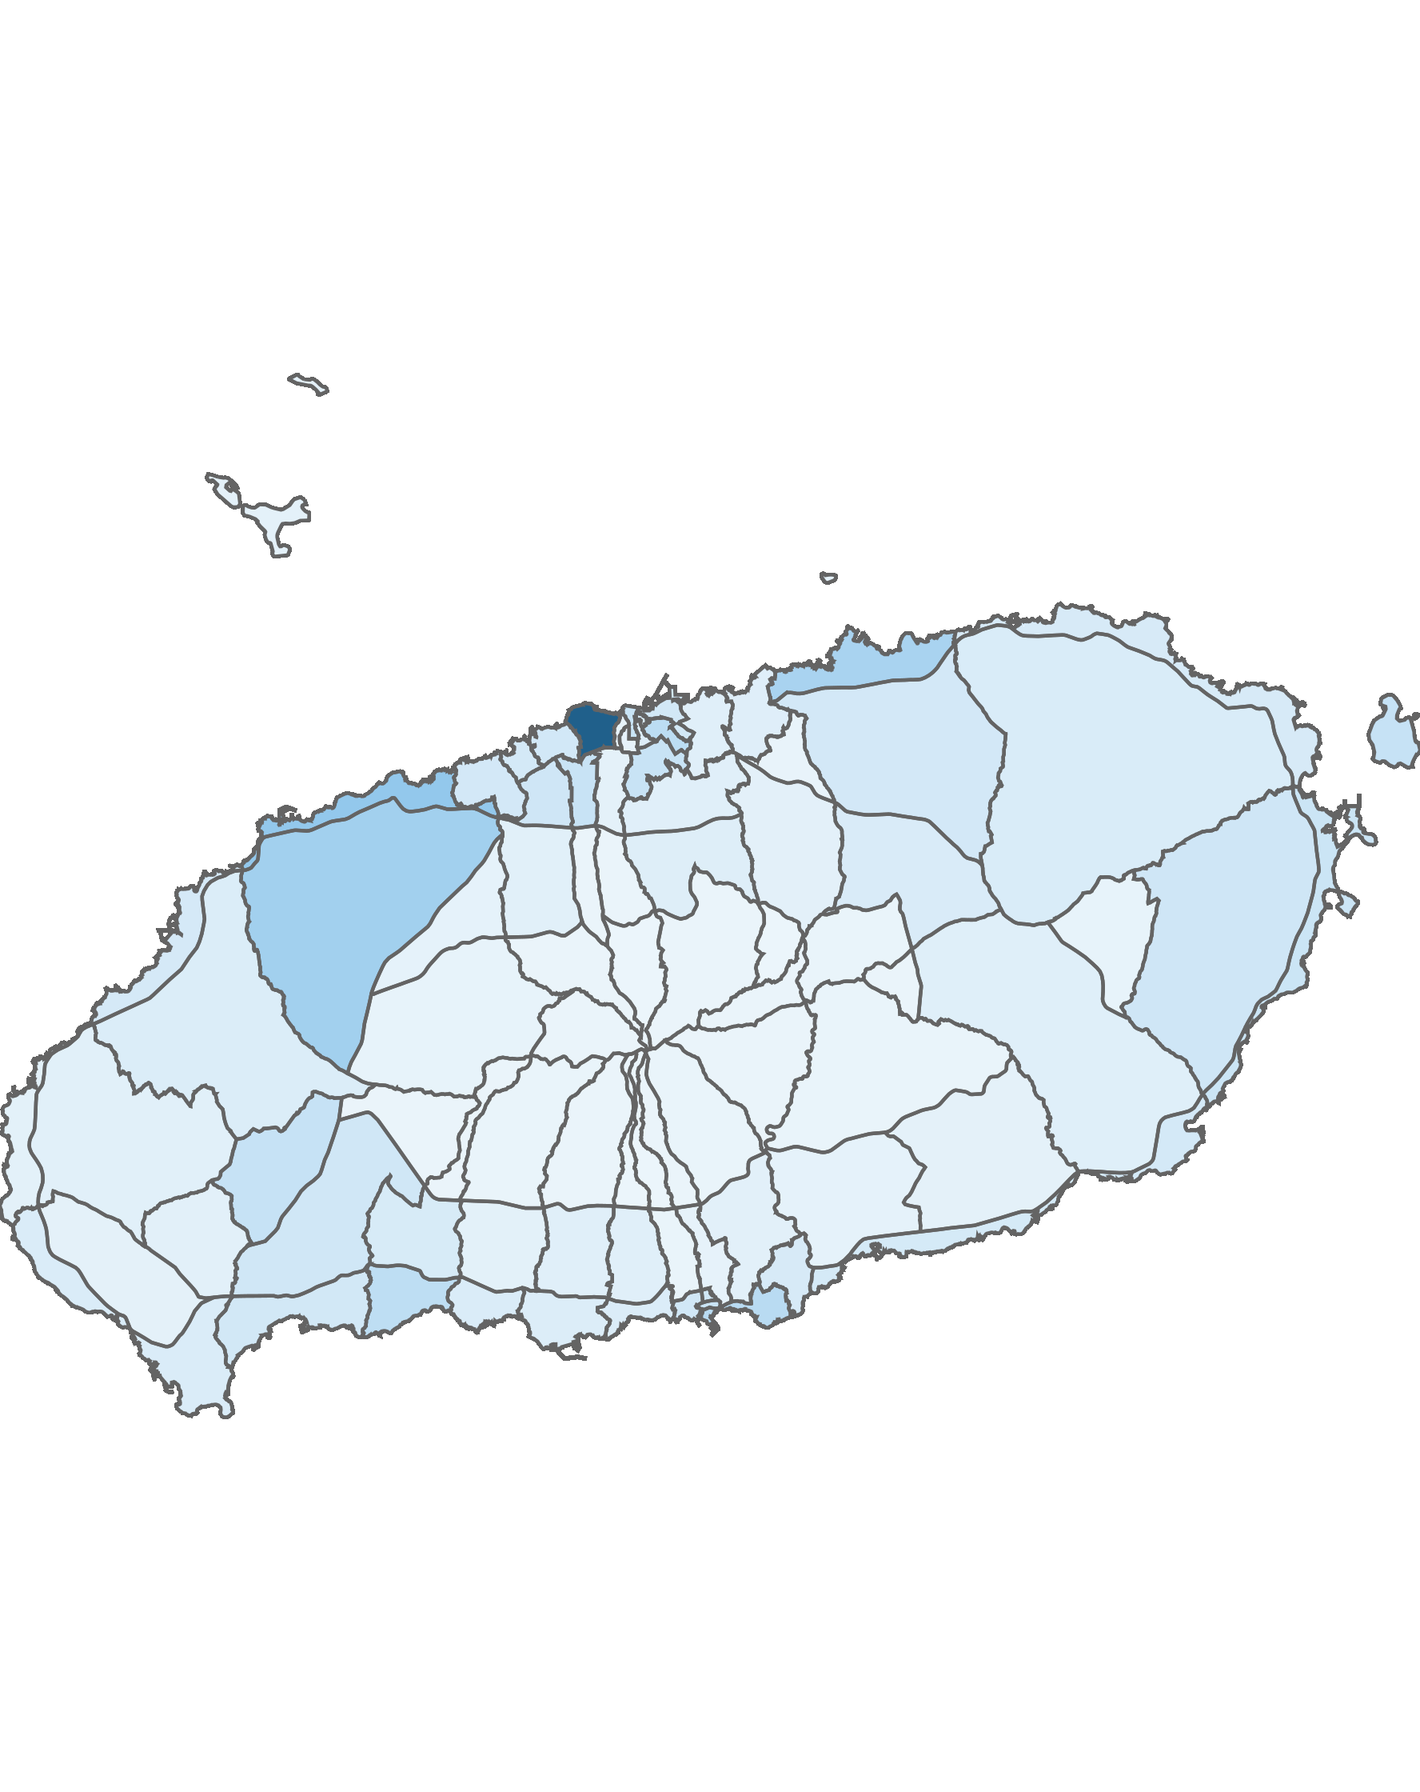
05. 블록 단위 방문객 분석
3.1 청소년층 방문객 분석
10대 이하 방문객 수 : 상위 5위
(단위:명)
순위 | 시군명 | 블록명 | 10대 이하 |  | 전체 방문객
 |  |  | 인구(명) | 비율(%)
1 | 제주시 | 용담2 | 97,691 | 8.22 | 1,188,027
2 | 제주시 | 애월해안 | 32,470 | 3.45 | 939,825
3 | 제주시 | 애월중산간(저) | 27,798 | 2.47 | 1,127,491
4 | 제주시 | 조천해안 | 25,847 | 3.05 | 846,987
5 | 서귀포시 | 송산 | 19,608 | 9.03 | 217,259
높음
낮음
※ 블록 방문객 (등간격 분류)
10대 이하 청소년층 점유율 : 상위 5위
(단위:명)
순위 | 시군명 | 블록명 | 10대 이하 청소년층 |  | 20대 ~ 30대 젊은층 |  | 40대 ~ 60대 중·장년층 |  | 70대 이상 노년층 |  | 전체 방문객
 |  |  | 인구(명) | 비율(%) | 인구(명) | 비율(%) | 인구(명) | 비율(%) | 인구(명) | 비율(%)
1 | 제주시 | 일도1 | 7,179 | 11.93 | 27,724 | 46.06 | 23,591 | 39.19 | 1,701 | 2.83 | 60,195
2 | 서귀포시 | 효돈 | 7,958 | 10.9 | 33,089 | 45.33 | 30,049 | 41.16 | 1,903 | 2.61 | 72,999
3 | 제주시 | 우도 | 14,348 | 10.09 | 71,122 | 50.02 | 53,488 | 37.62 | 3,225 | 2.27 | 142,183
4 | 서귀포시 | 정방 | 13,032 | 9.6 | 62,529 | 46.07 | 57,098 | 42.07 | 3,056 | 2.25 | 135,715
5 | 제주시 | 이도1 | 5,485 | 9.33 | 24,576 | 41.79 | 26,976 | 45.87 | 1,774 | 3.02 | 58,811

Slide 57
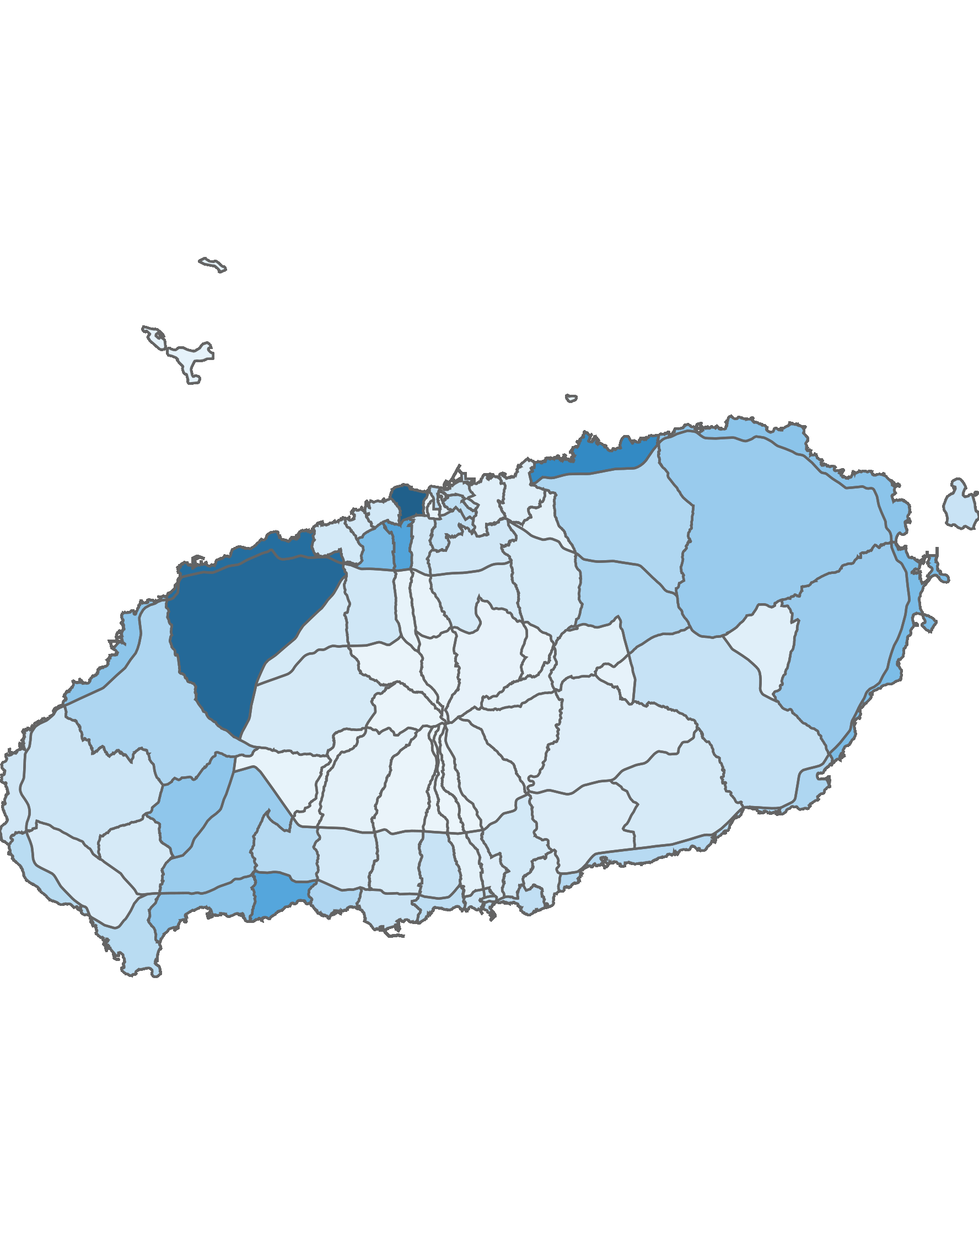
05. 블록 단위 방문객 분석
3.2 젊은 층 방문객 분석
20대 ~ 30대 방문객 수: 상위 5위
(단위:명)
순위 | 시군명 | 블록명 | 20대 ~ 30대 |  | 전체 방문객
 |  |  | 인구(명) | 비율(%)
1 | 제주시 | 용담2 | 517,655 | 43.57 | 1,188,027
2 | 제주시 | 애월중산간(저) | 486,453 | 43.14 | 1,127,491
3 | 제주시 | 애월해안 | 468,442 | 49.84 | 939,825
4 | 제주시 | 조천해안 | 371,543 | 43.87 | 846,987
5 | 제주시 | 연동 | 287,554 | 43.72 | 657,736
높음
낮음
※ 블록 방문객 (등간격 분류)
20대 ~ 30대 젊은층 점유율 : 상위 5위
(단위:명)
순위 | 시군명 | 블록명 | 10대 이하 청소년층 |  | 20대 ~ 30대 젊은층 |  | 40대 ~ 60대 중·장년층 |  | 70대 이상 노년층 |  | 전체 방문객
 |  |  | 인구(명) | 비율(%) | 인구(명) | 비율(%) | 인구(명) | 비율(%) | 인구(명) | 비율(%)
1 | 제주시 | 구좌해안 | 7,919 | 2.37 | 184,748 | 55.26 | 137,807 | 41.22 | 3,832 | 1.15 | 334,306
2 | 제주시 | 한림해안 | 8,629 | 2.48 | 181,003 | 52 | 150,166 | 43.14 | 8,275 | 2.38 | 348,073
3 | 서귀포시 | 중앙 | 10,695 | 8 | 68,241 | 51.04 | 51,981 | 38.88 | 2,783 | 2.08 | 133,700
4 | 제주시 | 이도2 | 13,659 | 8.23 | 84,500 | 50.94 | 64,090 | 38.64 | 3,628 | 2.19 | 165,877
5 | 제주시 | 우도 | 14,348 | 10.09 | 71,122 | 50.02 | 53,488 | 37.62 | 3,225 | 2.27 | 142,183

Slide 58
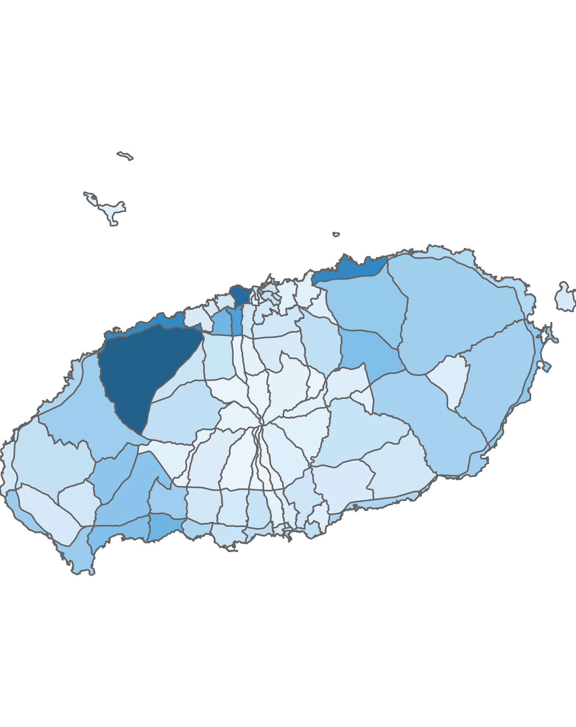
05. 블록 단위 방문객 분석
3.3 중·장년층 방문객 분석
40대 ~ 60대 중·장년층 방문객 수 : 상위 5위
(단위:명)
순위 | 시군명 | 블록명 | 40대 ~ 60대 |  | 전체 방문객
 |  |  | 인구(명) | 비율(%)
1 | 제주시 | 애월중산간(저) | 592,460 | 52.55 | 1,127,491
2 | 제주시 | 용담2 | 543,575 | 45.75 | 1,188,027
3 | 제주시 | 조천해안 | 432,793 | 51.1 | 846,987
4 | 제주시 | 애월해안 | 424,489 | 45.17 | 939,825
5 | 제주시 | 연동 | 346,156 | 52.63 | 657,736
높음
낮음
※ 블록 방문객 (등간격 분류)
40대 ~ 60대 중·장년층 점유율 : 상위 5위
(단위:명)
순위 | 시군명 | 블록명 | 10대 이하 청소년층 |  | 20대 ~ 30대 젊은층 |  | 40대 ~ 60대 중·장년층 |  | 70대 이상 노년층 |  | 전체 방문객
 |  |  | 인구(명) | 비율(%) | 인구(명) | 비율(%) | 인구(명) | 비율(%) | 인구(명) | 비율(%)
1 | 서귀포시 | 남원산간(저) | 566 | 0.49 | 25,373 | 21.77 | 88,251 | 75.73 | 2,351 | 2.02 | 116,541
2 | 제주시 | 애월산간(고) | 93 | 0.82 | 2,747 | 24.13 | 8,442 | 74.16 | 102 | 0.9 | 11,384
3 | 제주시 | 오라중산간 | 187 | 0.99 | 5,020 | 26.64 | 13,386 | 71.03 | 252 | 1.34 | 18,845
4 | 제주시 | 오라산간 | 23 | 0.22 | 2,930 | 28.42 | 7,296 | 70.77 | 61 | 0.59 | 10,310
5 | 서귀포시 | 중문산간 | 717 | 1.28 | 14,274 | 25.47 | 39,541 | 70.54 | 1,521 | 2.71 | 56,053

Slide 59
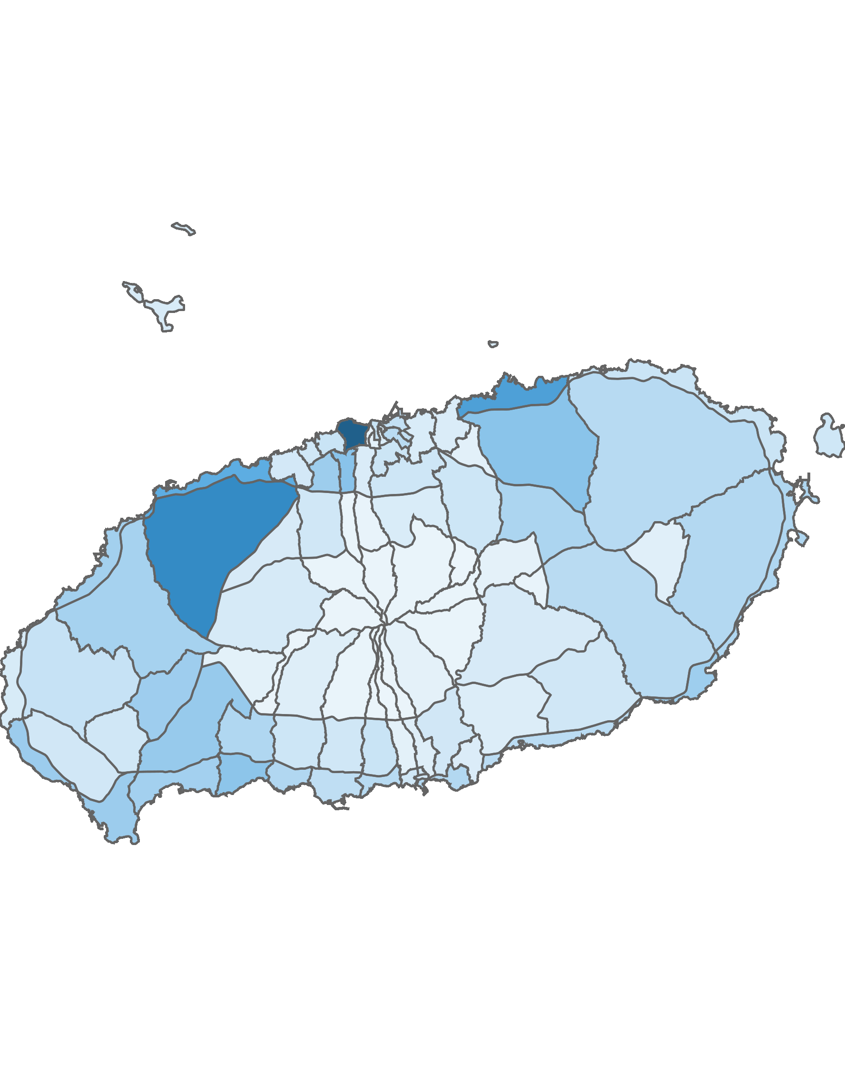
05. 블록 단위 방문객 분석
3.4 노년층 방문객 분석
70대 이상 노년층 방문객 수 : 상위 5위
(단위:명)
순위 | 시군명 | 블록명 | 70대 이상 |  | 전체 방문객
 |  |  | 인구(명) | 비율(%)
1 | 제주시 | 용담2 | 29,106 | 2.45 | 1,188,027
2 | 제주시 | 애월중산간(저) | 20,780 | 1.84 | 1,127,491
3 | 제주시 | 조천해안 | 16,804 | 1.98 | 846,987
4 | 제주시 | 애월해안 | 14,424 | 1.53 | 939,825
5 | 제주시 | 연동 | 10,528 | 1.6 | 657,736
높음
낮음
※ 블록 방문객 (등간격 분류)
70대 이상 노년층 점유율 : 상위 5위
(단위:명)
순위 | 시군명 | 블록명 | 10대 이하 청소년층 |  | 20대 ~ 30대 젊은층 |  | 40대 ~ 60대 중·장년층 |  | 70대 이상 노년층 |  | 전체 방문객
 |  |  | 인구(명) | 비율(%) | 인구(명) | 비율(%) | 인구(명) | 비율(%) | 인구(명) | 비율(%)
1 | 제주시 | 추자 | 2,391 | 5.64 | 11,876 | 28.04 | 25,863 | 61.06 | 2,227 | 5.26 | 42,357
2 | 제주시 | 화북 | 3,965 | 7.54 | 21,820 | 41.51 | 24,747 | 47.08 | 2,034 | 3.87 | 52,566
3 | 제주시 | 삼도1 | 1,557 | 8.05 | 8,183 | 42.33 | 8,862 | 45.84 | 730 | 3.78 | 19,332
4 | 제주시 | 삼양 | 4,765 | 8.4 | 25,079 | 44.23 | 24,870 | 43.86 | 1,986 | 3.5 | 56,700
5 | 서귀포시 | 대정중산간 | 2,389 | 2.58 | 33,940 | 36.7 | 53,078 | 57.4 | 3,061 | 3.31 | 92,468

